Slide 1

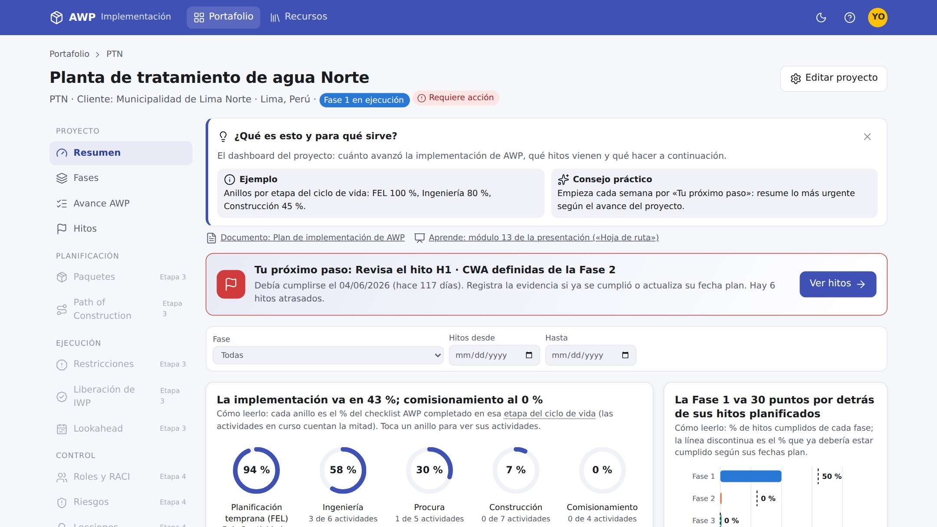
Aplicación AWP
Guía completa para registrar y seguir la implementación de Advanced Work Packaging en tus proyectos
Kit de implementación AWP · Versión de la aplicación: Etapa 2 · Septiembre de 2026
Notes:
Bienvenidos. En esta presentación vamos a recorrer, pantalla por pantalla, la aplicación web de implementación AWP. Es la herramienta que acompaña al kit de implementación: usa los mismos códigos, las mismas fases, etapas, roles, hitos e indicadores. Al terminar sabrás qué hace cada módulo, cómo se usa, qué reglas aplica y cómo sacarle provecho en la rutina semanal de un proyecto de construcción.

Slide 2






Cómo usar esta presentación
Pensada para leerla sola, proyectarla en una capacitación o seguir el video narrado
Capturas reales
16 secciones
Notas del orador
Todas las pantallas son de la aplicación funcionando, con tres proyectos de ejemplo: una planta de tratamiento, una concentradora y un hospital.
Van del acceso a la aplicación hasta la rutina semanal. Cada sección abre con una lámina oscura que resume lo que verás.
Cada lámina tiene en sus notas el texto completo de la narración, listo para que un facilitador lo lea.
Lo disponible y lo que viene
Reglas explicadas
Para todo el equipo
Se distingue lo que ya funciona (Etapa 2) de los módulos que llegan en las etapas 3 a 6 de construcción.
Cuando la aplicación calcula algo, como el % de avance, el semáforo o el próximo paso, la lámina muestra la regla exacta.
AWP Champion, Líder de WFP, planificadores, construcción, ingeniería, procura y cliente.
2
Notes:
Antes de empezar, unas indicaciones para aprovechar este material. Todas las capturas son reales: se tomaron de la aplicación funcionando con tres proyectos de ejemplo. El contenido está organizado en dieciséis secciones, y cada una empieza con una lámina oscura que resume lo que vas a ver. Cada lámina tiene en sus notas el texto completo de la narración, de modo que un facilitador puede usarla en una capacitación. Vamos a distinguir siempre lo que ya funciona hoy, que corresponde a la Etapa 2 de construcción, de lo que llega en las etapas siguientes. Y cuando la aplicación calcule algo, como el porcentaje de avance, el semáforo o el próximo paso, te mostraremos la regla exacta.

Slide 3
Contenido
1
Qué es la aplicación
9
Avance AWP
2
Acceso y sesión
10
Hitos
3
Recorrido guiado
11
Editar proyecto y equipo
4
Recursos del kit
12
Aprender mientras usas
5
Portafolio
13
Datos y seguridad
6
Asistente de proyecto
14
Lo que viene
7
Dashboard del proyecto
15
Uso diario
8
Fases
16
Cierre
3
Notes:
Este es el recorrido completo. Empezamos por qué es la aplicación y cómo se relaciona con el kit. Después vemos el acceso, el recorrido guiado y la biblioteca de recursos. Luego el portafolio, el asistente para crear proyectos y el dashboard del proyecto. Seguimos con los módulos de fases, avance AWP, hitos y la edición del proyecto y su equipo. Después revisamos las ayudas didácticas, la seguridad de los datos, los módulos que vienen en las próximas etapas, y terminamos con una rutina de uso semanal y buenas prácticas.

Slide 4
01
EN ESTA SECCIÓN
El problema que resuelve
Qué es la aplicación
Fase del proyecto y etapa del ciclo de vida
Arquitectura y requisitos
Para qué sirve, a quién ayuda y cómo se relaciona con el kit de implementación
Mapa de módulos y plan de construcción
Aplicación AWP · Qué es la aplicación
4
Notes:
Sección uno: qué es la aplicación. Veremos el problema que resuelve, dos conceptos que conviene tener muy claros desde el inicio, la arquitectura, qué necesitas para usarla y el mapa completo de módulos.

Slide 5




Una sola herramienta para implementar AWP
Registra y sigue la implementación en varios proyectos a la vez
Portafolio
Todos los proyectos con su % de implementación AWP, semáforo, hitos atrasados y próximo hito.
Asistente de 4 pasos
Crea un proyecto con sus fases, roles, hitos H0–H10, checklist de 30 actividades y matriz RACI propuesta.
Dashboard del proyecto
«Tu próximo paso», avance por etapa, avance por fase, línea de tiempo de hitos, tendencia e insignias.
Recursos del kit
18 plantillas, el plan y la presentación de capacitación, sin iniciar sesión.
Aplicación AWP · Qué es la aplicación
5
Notes:
La aplicación AWP es una herramienta web para registrar y seguir la implementación de Advanced Work Packaging en varios proyectos a la vez. En la pantalla ves el dashboard de un proyecto real de ejemplo, la planta de tratamiento de agua Norte. Tiene cuatro piezas centrales. El portafolio, que muestra todos tus proyectos con su porcentaje de implementación y su semáforo. El asistente de cuatro pasos, que crea un proyecto completo con fases, roles, hitos, checklist y matriz RACI. El dashboard del proyecto, que te dice qué hacer a continuación y cómo vas. Y la biblioteca de recursos, con todas las plantillas del kit.

Slide 6


El problema que resuelve
De plantillas sueltas a un seguimiento vivo y compartido
Sin la aplicación
Con la aplicación
18 plantillas Excel y Word en carpetas distintas, cada una con su propia copia de fases y fechas.
El avance del plan se reporta a mano y con criterios distintos en cada proyecto.
Nadie ve el portafolio completo: qué proyecto va atrasado y en qué hito.
Los hitos se dan por cumplidos sin evidencia registrada.
El equipo nuevo no sabe por dónde empezar ni qué significa cada sigla.
Un solo lugar con los mismos catálogos del kit: fases, etapas, 16 roles, H0–H10, K01–K13.
El % de implementación se calcula igual en todos los proyectos, a partir del checklist.
El portafolio compara proyectos con un semáforo común y el avance esperado a la fecha.
Un hito solo se marca cumplido con fecha real y evidencia.
Recorrido guiado, glosario, ayuda por módulo y «Tu próximo paso» enseñan mientras se usa.
Aplicación AWP · Qué es la aplicación
6
Notes:
Veamos el problema que resuelve. Sin la aplicación, el kit se usa como un conjunto de dieciocho plantillas sueltas, cada una con su propia copia de fases y fechas. El avance se reporta a mano y cada proyecto lo mide distinto. Nadie ve el portafolio completo, los hitos a veces se dan por cumplidos sin evidencia, y quien llega nuevo al equipo no sabe por dónde empezar. Con la aplicación, todo vive en un solo lugar con los catálogos del kit. El porcentaje de implementación se calcula igual en todos los proyectos. El portafolio compara proyectos con un semáforo común. Un hito solo se marca cumplido con fecha real y evidencia. Y las ayudas didácticas enseñan AWP mientras se trabaja.

Slide 7
Misma base que el kit de implementación
La aplicación no inventa conceptos: usa los códigos y catálogos del kit
Elemento del kit | Cómo aparece en la aplicación | Cantidad
Plan de implementación (checklist) | Módulo Avance AWP: estado de cada actividad por etapa del ciclo de vida | 30 actividades
Hitos del plan | Módulo Hitos: H0 del programa y H1–H10 por cada fase, con criterio, evidencia y quién aprueba | 11 hitos
Organización y roles | Paso 3 del asistente y pestaña Equipo: una persona por rol | 16 roles
Fases del proyecto tipo | Paso 2 del asistente: Fase 1, 2 y 3 con fechas proporcionales y plazos de liberación | 3 fases
Etapas del ciclo de vida | Anillos del dashboard y pestañas del checklist | 5 etapas
Tablero_KPI | Módulo KPI (Etapa 4) con metas por fase | K01–K13
Matriz_Roles_RACI | Se crea la matriz propuesta al crear el proyecto; editor en la Etapa 4 | 37 actividades
Plantillas Excel y Word | Biblioteca de Recursos hoy; formularios en las etapas 3 a 5 | 18 plantillas
Aplicación AWP · Qué es la aplicación
7
Notes:
Esta tabla muestra la relación directa con el kit. El checklist de treinta actividades del plan de implementación es el módulo Avance AWP. Los once hitos del plan, H cero y H uno a H diez, son el módulo Hitos. Los dieciséis roles de la organización AWP aparecen en el asistente y en la pestaña Equipo. Las tres fases del proyecto tipo se proponen automáticamente. Las cinco etapas del ciclo de vida organizan los anillos del dashboard y el checklist. Los trece KPI del tablero y la matriz RACI de treinta y siete actividades ya están cargados en la base de datos, y sus módulos llegan en la Etapa 4. Las dieciocho plantillas están hoy en Recursos y tendrán su formulario propio en las etapas tres a cinco.

Slide 8






¿Quién usa la aplicación?
Cada rol encuentra lo que necesita en su rutina
AWP Champion (CHA)
Líder de WFP (LWF)
Gerente de Construcción (CON)
Crea los proyectos, mantiene el checklist y los hitos, revisa el portafolio y consolida el avance para el cliente.
Sigue los hitos de liberación (H7, H8), revisa las fases y sus plazos de liberación de IWP.
Aprueba el PoC y los CWP; mira el semáforo y los hitos atrasados de cada fase.
Gerente de Proyecto (GP)
Ingeniería y procura
Cliente (CLI)
Revisa el portafolio, resuelve lo que se escala y usa «Tu próximo paso» en la reunión semanal.
Consultan los hitos H3 y H5, sus actividades del checklist y las plantillas EWP y PWP.
Aprueba H0, H2 y H10; recibe el avance por etapa y por fase con evidencia registrada.
Aplicación AWP · Qué es la aplicación
8
Notes:
Quién usa la aplicación. El AWP Champion es el usuario principal: crea los proyectos, mantiene el checklist y los hitos y consolida el avance. El Líder de WFP sigue los hitos de liberación, como H siete y H ocho, y los plazos de liberación de cada fase. El Gerente de Construcción aprueba el Path of Construction y los CWP y vigila el semáforo. El Gerente de Proyecto revisa el portafolio y usa el próximo paso en la reunión semanal. Ingeniería y procura consultan sus hitos y actividades. Y el cliente aprueba los hitos clave y recibe un avance respaldado por evidencia.

Slide 9

Dos conceptos que no se deben mezclar
La aplicación usa siempre esta convención del kit
Fase del proyecto
Etapa del ciclo de vida
Es una parte del alcance que se ejecuta con sus propias fechas: Fase 1, Fase 2, Fase 3…
Ejemplo del proyecto tipo: Fase 1 infraestructura y obras tempranas; Fase 2 instalación principal; Fase 3 edificaciones complementarias.
Cada fase tiene sus hitos H1–H10, su nivel de madurez objetivo y sus plazos de liberación de IWP.
Las fases pueden superponerse en el tiempo.
Es el momento del ciclo de vida en que ocurre una actividad AWP.
Son cinco: Planificación temprana (FEL), Ingeniería, Procura, Construcción y Comisionamiento.
Organizan el checklist de 30 actividades y los anillos del dashboard.
En la presentación de capacitación se llaman «Fase 1–4»: en la aplicación siempre se dicen «etapas».
Aplicación AWP · Qué es la aplicación
9
Notes:
Antes de seguir, dos conceptos que no se deben mezclar. La fase del proyecto es una parte del alcance que se ejecuta con sus propias fechas: Fase uno, Fase dos, Fase tres. En el proyecto tipo, la Fase uno son las obras tempranas, la Fase dos la instalación principal y la Fase tres las edificaciones complementarias. Cada fase tiene sus propios hitos, su madurez objetivo y sus plazos. La etapa del ciclo de vida, en cambio, es el momento en que ocurre una actividad AWP: planificación temprana, ingeniería, procura, construcción y comisionamiento. Las etapas organizan el checklist y los anillos del dashboard. Atención: la presentación de capacitación llama fases a esas etapas; en la aplicación siempre se dicen etapas.

Slide 10
Las cinco etapas del ciclo de vida
Cada etapa agrupa actividades del checklist AWP
1
2
3
4
5
Planificación temprana (FEL)
Ingeniería
Procura
Construcción
Comisionamiento
8 actividades: Champion, escala de AWP, CWA, PoC, lista de CWP, WBS, contratos, gestión de información.
6 actividades: EWP por CWP, prioridad según el PoC, emisión completa, modelo 3D, constructabilidad, RFI.
5 actividades: PWP alineados, fechas RAS, estado de materiales, reservas por IWP, documentación del proveedor.
7 actividades: emitir CWP, dividir en IWP, restricciones, liberar sin restricciones, lookahead, avance, KPI.
4 actividades: sistemas, relación IWP–sistema, SWP y TOP, cierre de la fase.
Aplicación AWP · Qué es la aplicación
10
Notes:
Estas son las cinco etapas del ciclo de vida con sus actividades. La planificación temprana tiene ocho actividades: designar al Champion, evaluar la escala de AWP, dividir en CWA, desarrollar el Path of Construction, preparar la lista de CWP, la estructura de desglose, los requisitos en contratos y la gestión de información. Ingeniería tiene seis, procura cinco, construcción siete y comisionamiento cuatro. En total, treinta actividades que forman el checklist de implementación.

Slide 11







Cómo funciona por dentro
Todo en el navegador: no hay nada que instalar
Tu navegador
GitHub Pages
Supabase
Oficina, casa u obra. Computadora o celular. Modo claro u oscuro.
La web del kit (/01-awp/) y la aplicación (/01-awp/app/). Código público, sin datos.
PostgreSQL + inicio de sesión con correo y contraseña. 36 tablas con Row Level Security.
Solo la clave pública
El navegador usa la clave «publishable» de Supabase. La clave secreta nunca se usa.
Seguridad en la base de datos
Row Level Security: sin sesión no se ve nada; con sesión, solo tus proyectos.
Plantillas sin duplicar
Las descargas salen de la web del kit: siempre la última versión.
Aplicación AWP · Qué es la aplicación
11
Notes:
Así funciona por dentro. Tú usas un navegador, en la oficina, en casa o en el celular. La aplicación se publica en GitHub Pages, en la misma web del kit, dentro de la ruta slash app. Los datos viven en Supabase, una base de datos PostgreSQL con inicio de sesión por correo y contraseña. La conexión usa solo la clave pública del proyecto; la seguridad la dan las reglas de Row Level Security de la base de datos, que impiden que alguien sin sesión, o un usuario que no es miembro, vea tus proyectos. Las plantillas y la presentación se descargan desde la web del kit, sin duplicarse.

Slide 12
Qué necesitas para usarla
Pensada para equipos que no pueden instalar software
0
1
36
24/7
programas que instalar
usuario con correo y contraseña
tablas protegidas con RLS
acceso desde cualquier lugar
Funciona en Chrome, Edge, Firefox o Safari, en computadora o celular.
Lo crea el administrador en Supabase. El registro abierto está desactivado.
Ningún dato de proyecto se guarda en el repositorio, que es público.
Oficina, casa u obra. Puede instalarse como app desde el navegador del celular.
Aplicación AWP · Qué es la aplicación
12
Notes:
Qué necesitas para usarla: nada que instalar. Funciona en cualquier navegador moderno, en computadora o en el celular. Solo necesitas un usuario con correo y contraseña, que crea el administrador en Supabase; el registro abierto está desactivado para que nadie más pueda crearse una cuenta. Las treinta y seis tablas de la base de datos están protegidas con Row Level Security, y ningún dato de proyecto se guarda en el repositorio, que es público. Puedes entrar desde la oficina, desde tu casa o desde la obra.

Slide 13

















Mapa de la aplicación
Módulos del proyecto y la etapa de construcción en que se habilitan
Portafolio
Asistente
Recursos
Resumen
✓ Disponible hoy
✓ Disponible hoy
✓ Disponible hoy
✓ Disponible hoy
Fases
Avance AWP
Hitos
Paquetes
✓ Disponible hoy
✓ Disponible hoy
✓ Disponible hoy
Etapa 3
Path of Construction
Restricciones
Liberación de IWP
Lookahead
Etapa 3
Etapa 3
Etapa 3
Etapa 3
Roles y RACI
Riesgos
Lecciones
KPI
Etapa 4
Etapa 4
Etapa 4
Etapa 4
Documentos
Importar / exportar
Reportes PDF
Proyecto de ejemplo
Etapa 5
Etapa 6
Etapa 6
Etapa 6
Aplicación AWP · Qué es la aplicación
13
Notes:
Este es el mapa completo de módulos del proyecto. En verde, lo que ya funciona en la Etapa 2: el resumen o dashboard, fases, avance AWP e hitos, además del portafolio, el asistente y los recursos. En la Etapa 3 llegan paquetes, Path of Construction, restricciones, liberación de IWP y lookahead. En la Etapa 4, roles y RACI, riesgos, lecciones aprendidas y KPI. En la Etapa 5, los documentos Word generados desde formularios. Los módulos futuros ya aparecen en el menú lateral, marcados con su etapa, para que el equipo sepa qué viene.

Slide 14
Plan de construcción por etapas
Cada etapa se publica, se prueba y se entrega con una lista de qué probar
Etapa | Alcance | Plantillas cubiertas | Estado
1 · Diseño | Documento de diseño, maqueta navegable, esquema SQL con RLS probado, guía de Supabase | — | Lista
2 · Base | Inicio de sesión, recorrido guiado, Recursos, portafolio, asistente, fases, avance AWP, hitos, dashboard | Plan (checklist e hitos) | Lista
3 · Paquetes y ejecución | CWA, CWP, EWP, PWP, IWP, Path of Construction, restricciones, liberación, lookahead | 7 plantillas Excel | Siguiente
4 · Control | Roles y RACI, riesgos, lecciones, KPI, dashboards de portafolio y fases, calidad de datos | 4 plantillas Excel | Planificada
5 · Documentos | Formularios por pasos y generación Word/PDF de IWP, CWP, EWP, procedimiento, acta, informe, perfiles | 7 plantillas Word | Planificada
6 · Importar y exportar | Excel de ida y vuelta, reportes PDF, exportar dashboards, proyecto de ejemplo | Todas | Planificada
Aplicación AWP · Qué es la aplicación
14
Notes:
La aplicación se construye por etapas, y cada una se publica y se prueba antes de la siguiente. La Etapa uno fue el diseño: documento, maqueta y base de datos con seguridad probada. La Etapa dos, la que ves en esta presentación, trae el inicio de sesión, el recorrido guiado, los recursos, el portafolio, el asistente, las fases, el avance AWP, los hitos y el dashboard. La Etapa tres trae los paquetes y la ejecución. La cuatro, el control con RACI, riesgos, lecciones y KPI. La cinco, los documentos Word. Y la seis, la importación y exportación con Excel, los reportes en PDF y un proyecto de ejemplo completo.

Slide 15
02
EN ESTA SECCIÓN
Pantalla de inicio de sesión
Acceso y sesión
Mensajes de error claros
Entrar, recuperar la contraseña y cerrar sesión
Recuperar la contraseña
Menú de usuario
Aplicación AWP · Acceso y sesión
15
Notes:
Sección dos: acceso y sesión. Veremos cómo entrar, qué pasa si te equivocas, cómo recuperar la contraseña y cómo cerrar sesión.

Slide 16

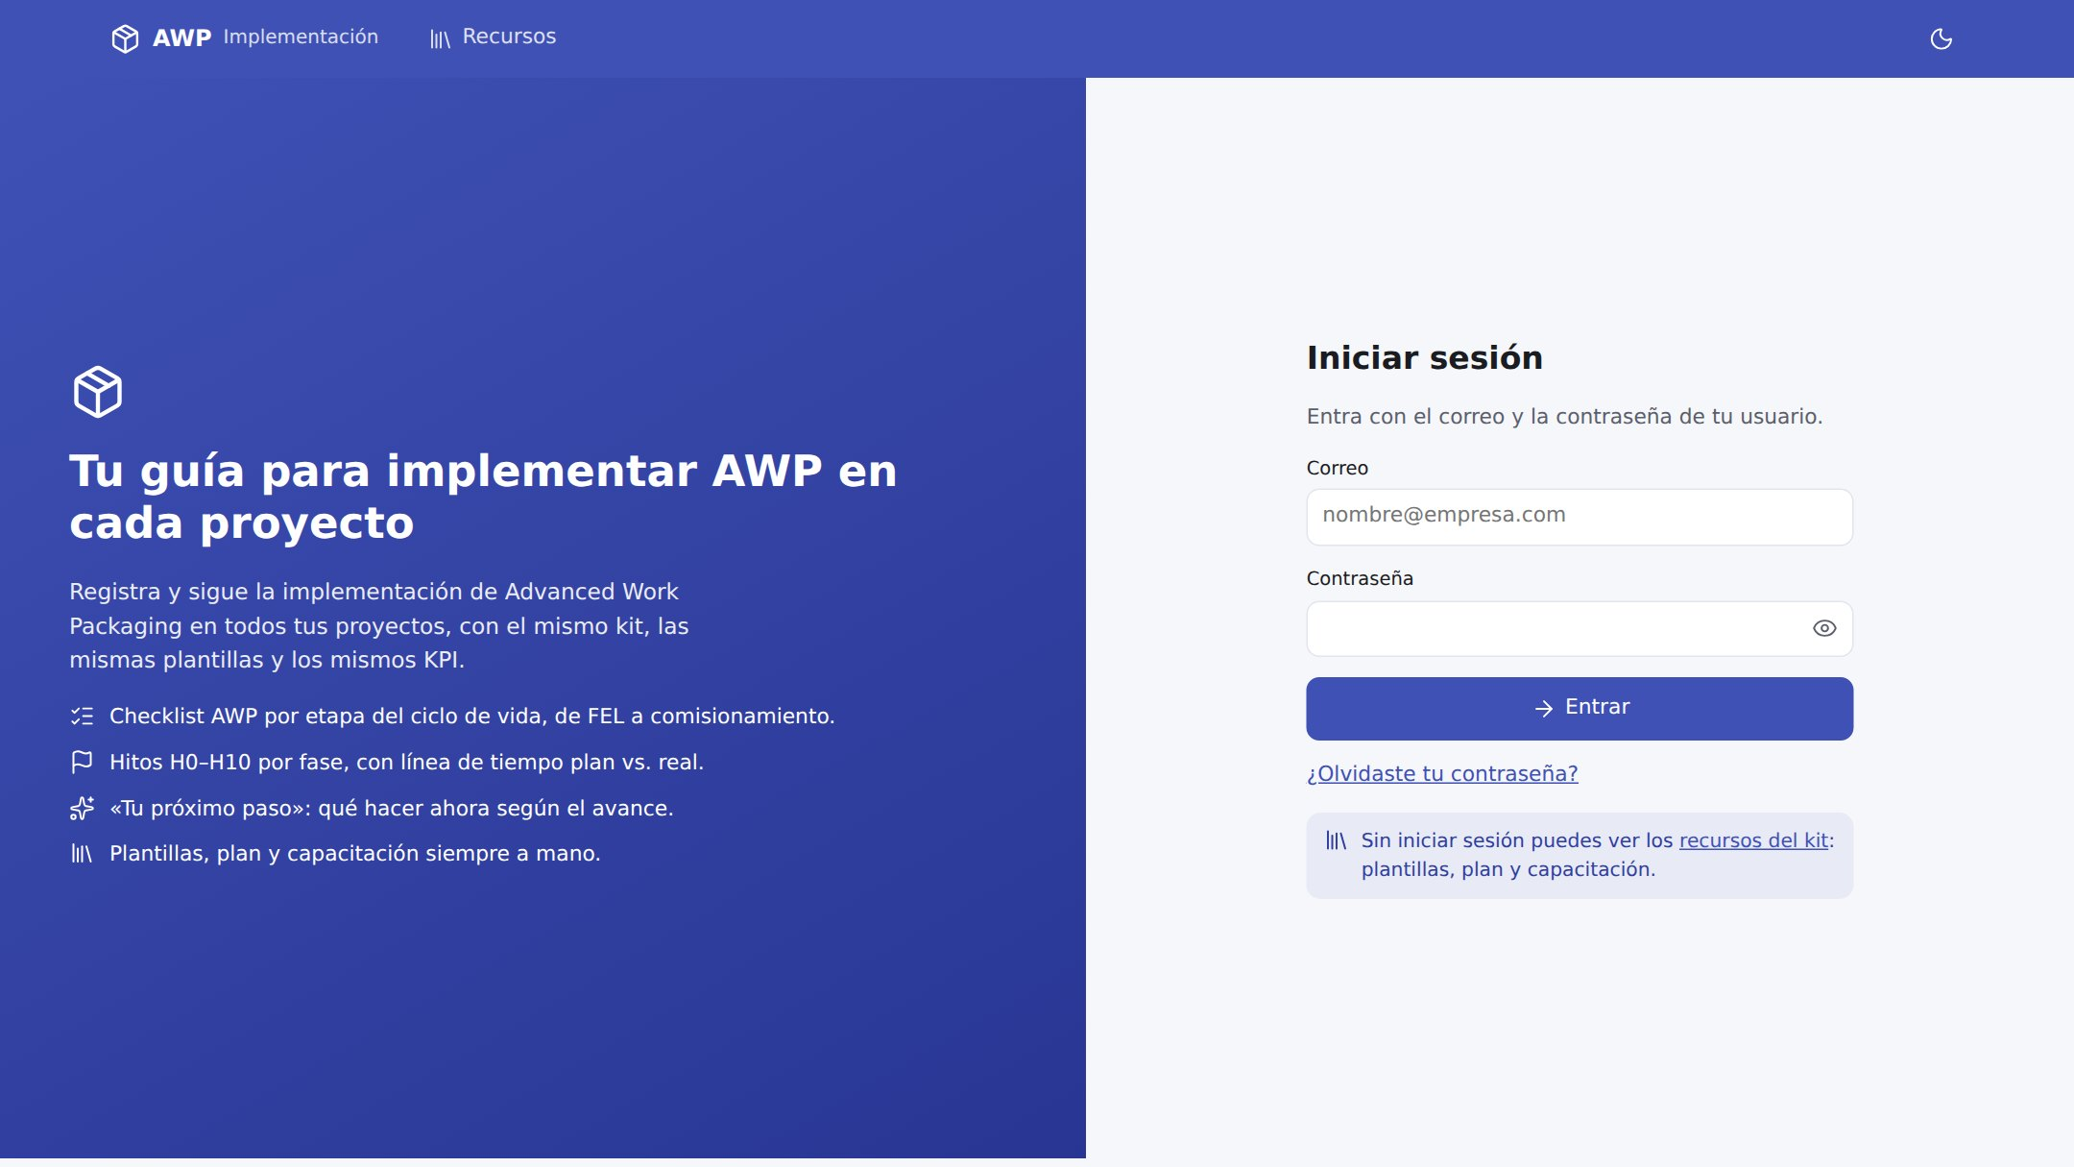


Pantalla de inicio de sesión
Dirección: ehchavezm-hub.github.io/01-awp/app/
Correo y contraseña
Los mismos del usuario creado en Supabase. El botón del ojo muestra u oculta la contraseña.
Qué ofrece la app
El panel izquierdo resume lo principal: checklist por etapa, hitos por fase, «Tu próximo paso» y plantillas.
Recursos sin sesión
El enlace inferior abre la biblioteca de plantillas sin necesidad de entrar.
Sesión recordada
Al volver, entras directo: la sesión se mantiene en el navegador hasta que la cierres.
Aplicación AWP · Acceso y sesión
16
Notes:
Esta es la pantalla de inicio de sesión. Se abre en la dirección que ves arriba, dentro de la web del kit. A la derecha escribes tu correo y tu contraseña; el ícono del ojo te permite ver lo que escribiste. A la izquierda, un panel resume lo que la aplicación ofrece. Abajo hay un enlace a los recursos del kit, que se pueden consultar sin iniciar sesión. Una vez que entras, la sesión queda recordada en ese navegador, así que la próxima vez vas directo a tu portafolio.

Slide 17

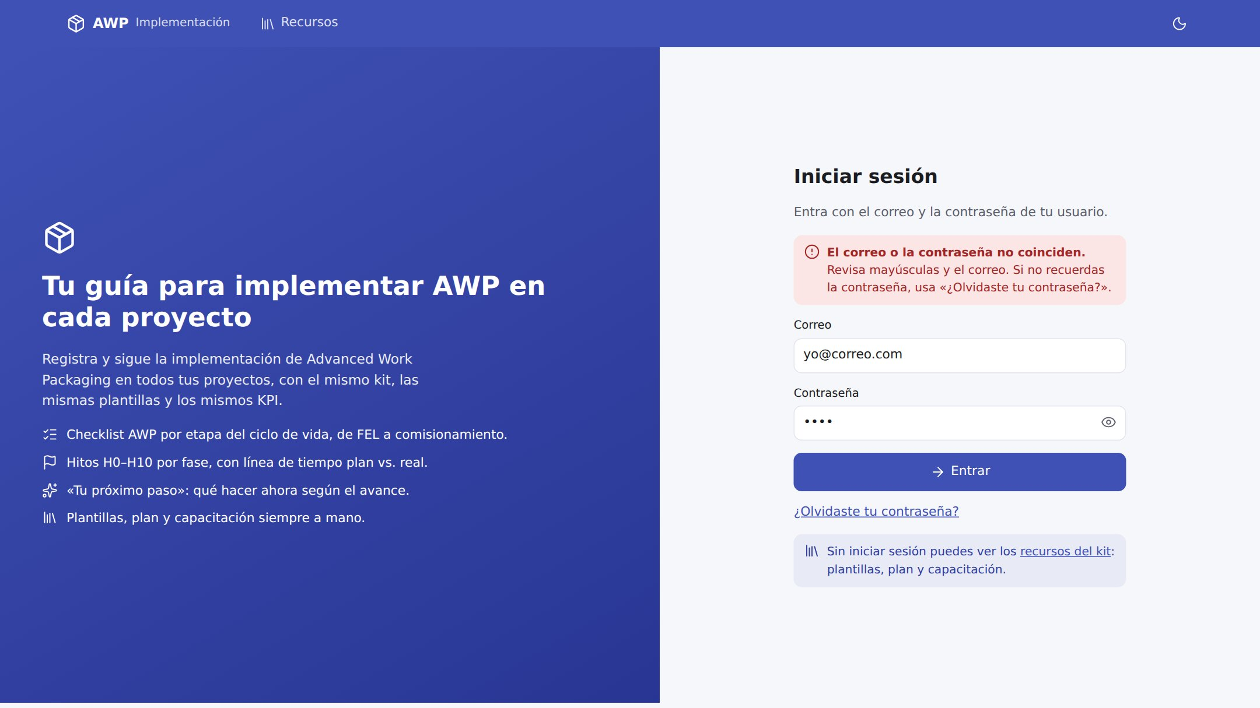


Mensajes de error que explican qué hacer
Nunca un código técnico: siempre la causa y la solución
Credenciales incorrectas
«El correo o la contraseña no coinciden. Revisa mayúsculas y el correo.»
Siguiente paso sugerido
El mensaje ofrece «¿Olvidaste tu contraseña?» si no la recuerdas.
Sin pistas para intrusos
No dice si el correo existe o no: solo que la combinación no coincide.
Mismo estilo en toda la app
Todos los errores, del formulario o de la base de datos, se traducen a mensajes en español.
Aplicación AWP · Acceso y sesión
17
Notes:
Si te equivocas, el mensaje es claro: el correo o la contraseña no coinciden, revisa las mayúsculas y el correo. Si no la recuerdas, te sugiere recuperarla. Por seguridad, el mensaje no dice si el correo existe o no. Este estilo se repite en toda la aplicación: cualquier error, venga del formulario o de la base de datos, se traduce a un mensaje en español que explica la causa y cómo corregirla.

Slide 18


Recuperar la contraseña
El enlace llega por correo y abre la pantalla «Nueva contraseña»
1. Pide el enlace
Escribe tu correo y toca «¿Olvidaste tu contraseña?». Supabase envía un correo con un enlace.
2. Define la nueva
El enlace abre la aplicación en «Nueva contraseña». Escríbela dos veces.
3. Entra
Al guardar, quedas con la sesión iniciada y vas al portafolio.
Si no llega
Revisa el correo no deseado; el enlace vence después de un tiempo y puedes pedir otro.
Aplicación AWP · Acceso y sesión
18
Notes:
Para recuperar la contraseña, escribe tu correo y toca el enlace olvidaste tu contraseña. Recibirás un correo con un enlace. Ese enlace abre la aplicación directamente en la pantalla nueva contraseña, donde la escribes dos veces. Al guardar, quedas con la sesión iniciada. Si el correo no llega, revisa la carpeta de correo no deseado; el enlace vence después de un tiempo, y siempre puedes pedir otro.

Slide 19
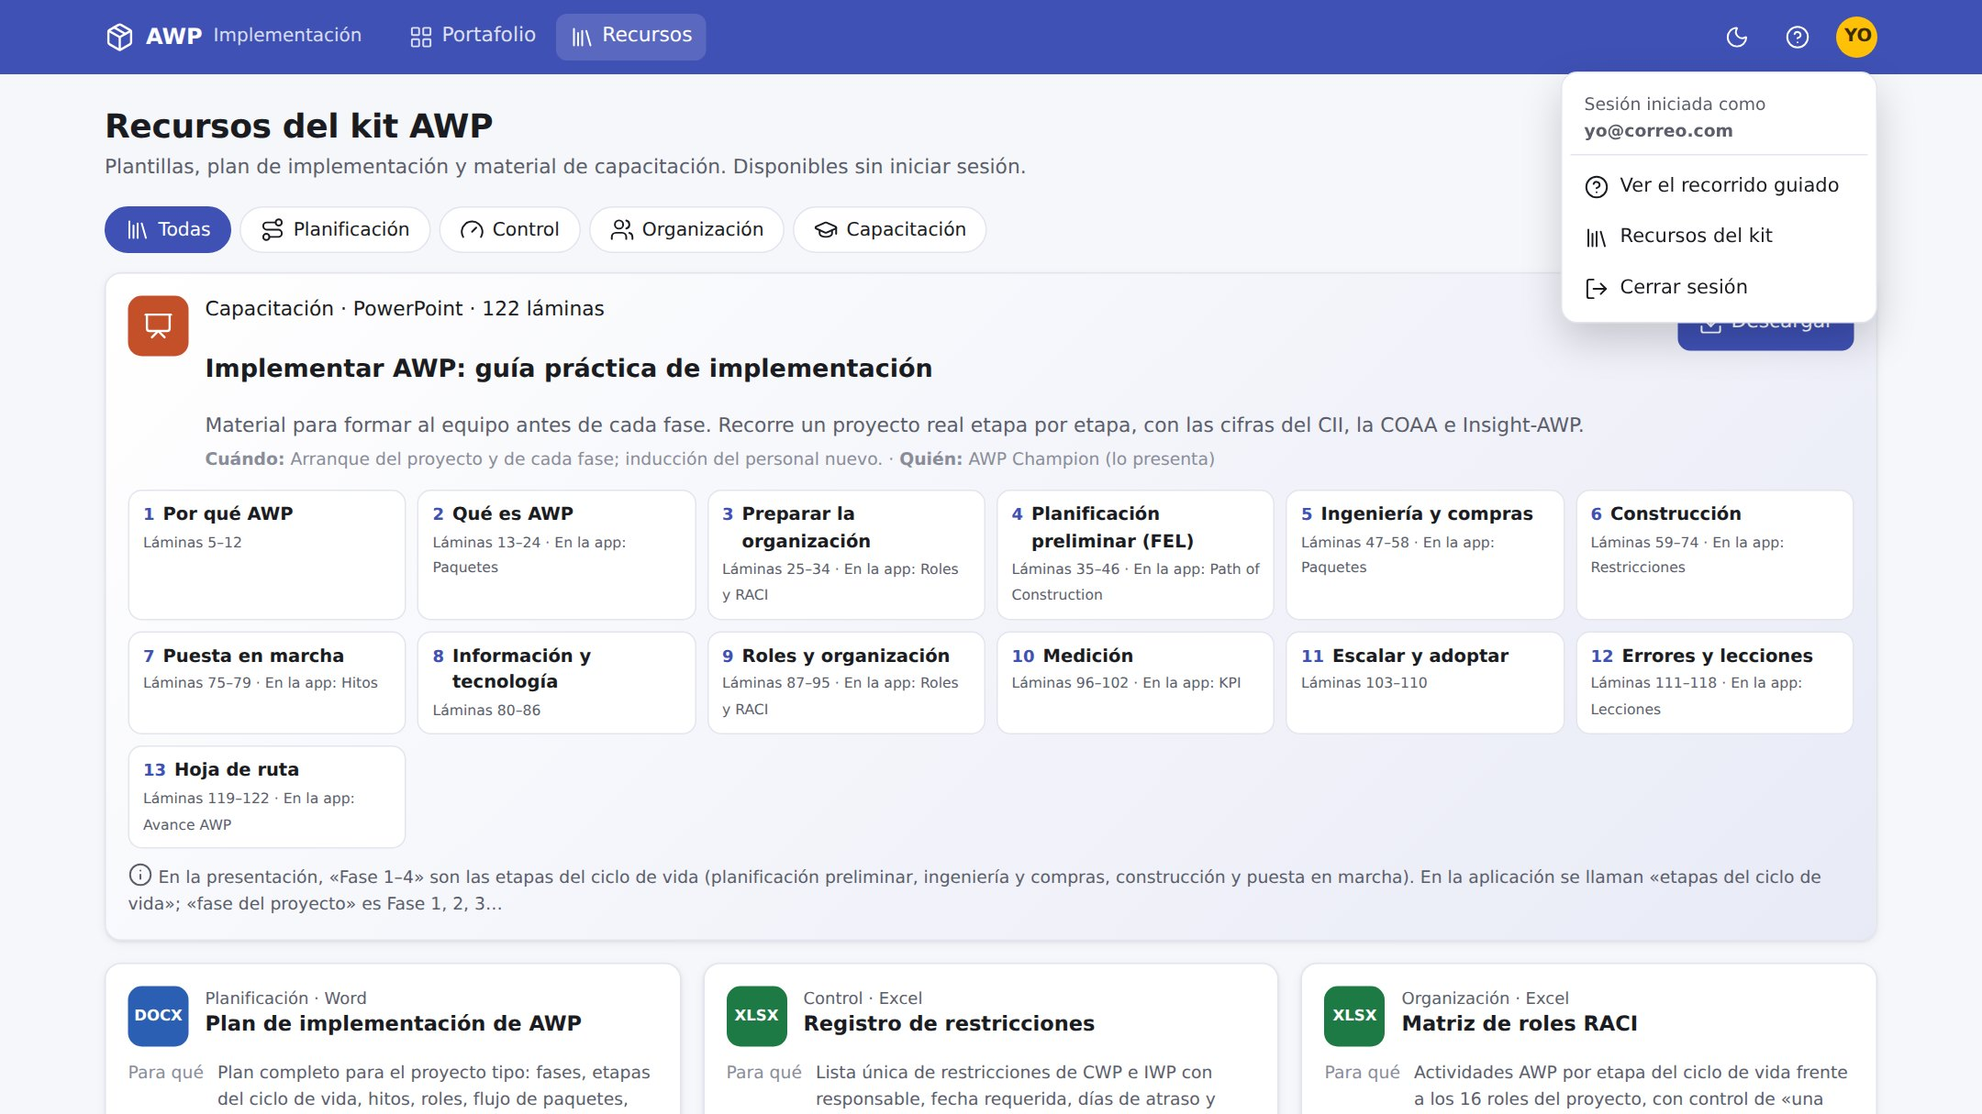


Menú de usuario y cierre de sesión
El círculo con tus iniciales, arriba a la derecha
Con quién entraste
Muestra el correo de la sesión activa.
Ver el recorrido guiado
Repite el tour de bienvenida cuando quieras.
Recursos del kit
Acceso directo a la biblioteca de plantillas.
Cerrar sesión
Úsalo en computadoras compartidas: borra la sesión de ese navegador.
Aplicación AWP · Acceso y sesión
19
Notes:
Arriba a la derecha está el círculo con tus iniciales. Al tocarlo se abre el menú de usuario: muestra con qué correo entraste, permite repetir el recorrido guiado, ir a los recursos del kit y cerrar sesión. Cierra sesión siempre que uses una computadora compartida.

Slide 20
03
EN ESTA SECCIÓN
Seis paradas en un minuto
Recorrido guiado
Se puede saltar o repetir
La primera vez, la aplicación se presenta sola
Se recuerda por usuario
Aplicación AWP · Recorrido guiado
20
Notes:
Sección tres: el recorrido guiado. La primera vez que entras, la aplicación se presenta sola en seis paradas.

Slide 21
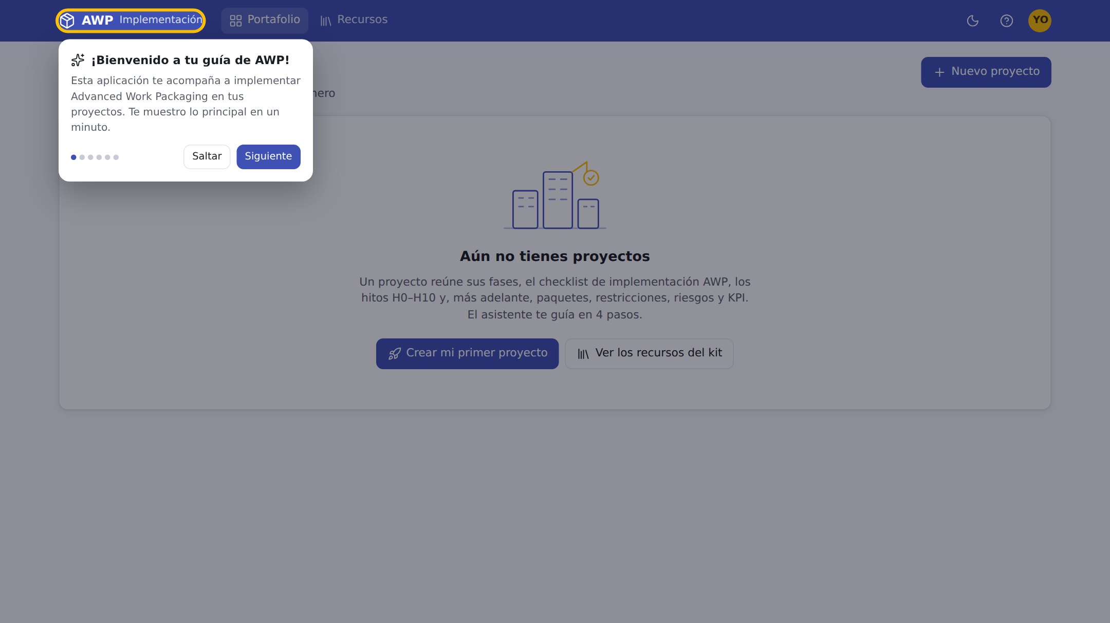

Bienvenida: la primera parada
Aparece automáticamente la primera vez que entras
Qué es la aplicación
«Esta aplicación te acompaña a implementar AWP en tus proyectos. Te muestro lo principal en un minuto.»
Resalta el elemento
Cada parada ilumina la parte de la pantalla de la que habla, con un borde ámbar.
Siguiente o Saltar
Avanzas a tu ritmo; los puntos indican en qué parada vas.
Se recuerda
Al terminar o saltar, queda marcado en tu perfil y no vuelve a aparecer solo.
Aplicación AWP · Recorrido guiado
21
Notes:
La primera parada es la bienvenida. El recorrido resalta con un borde ámbar la parte de la pantalla de la que habla y muestra una caja con la explicación. Avanzas con Siguiente o lo cierras con Saltar; los puntos te dicen en qué parada vas. Cuando terminas o lo saltas, queda registrado en tu perfil y no vuelve a aparecer solo, aunque entres desde otro dispositivo.

Slide 22
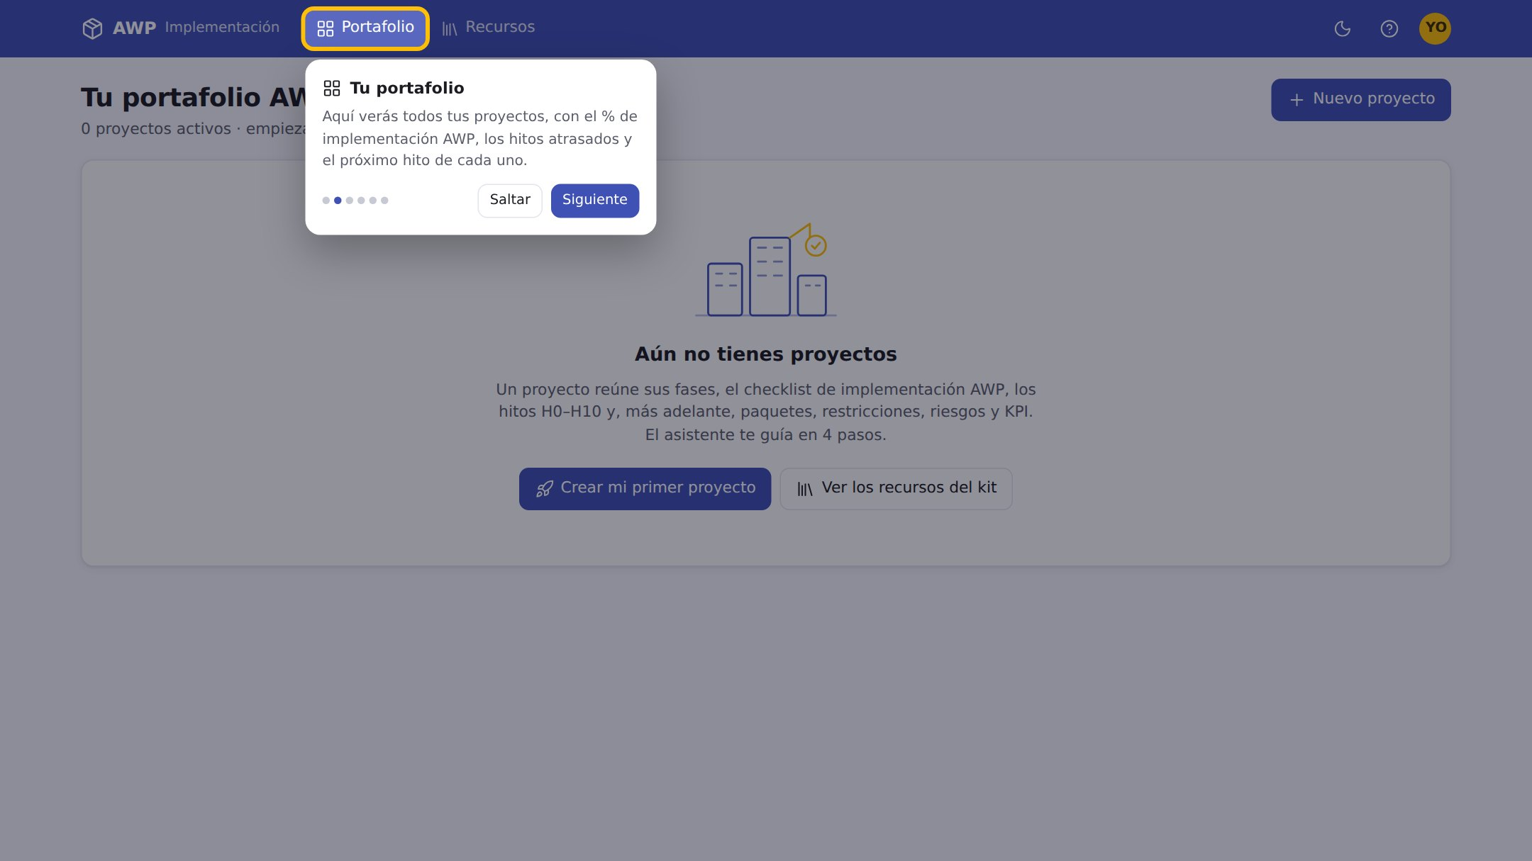
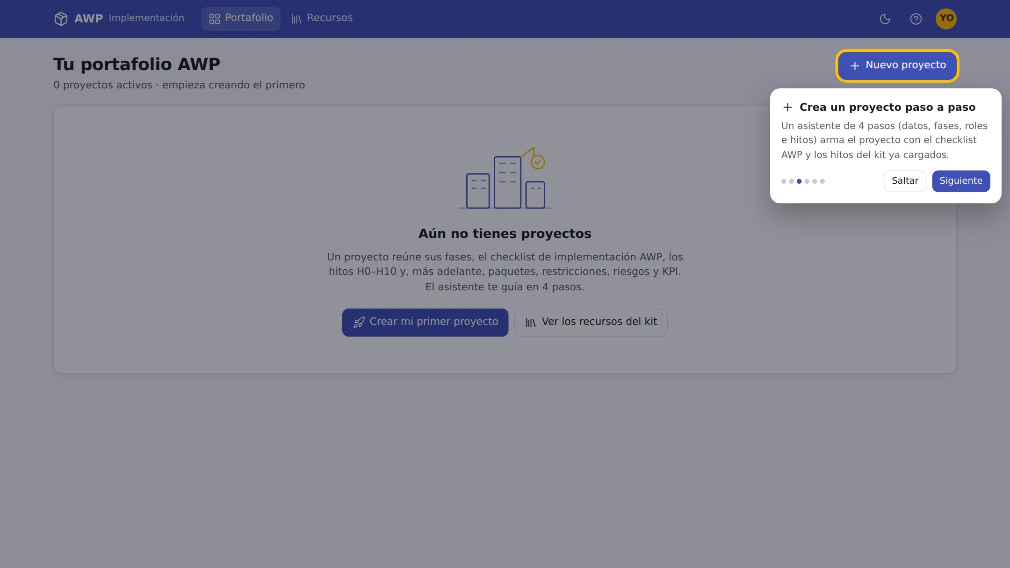
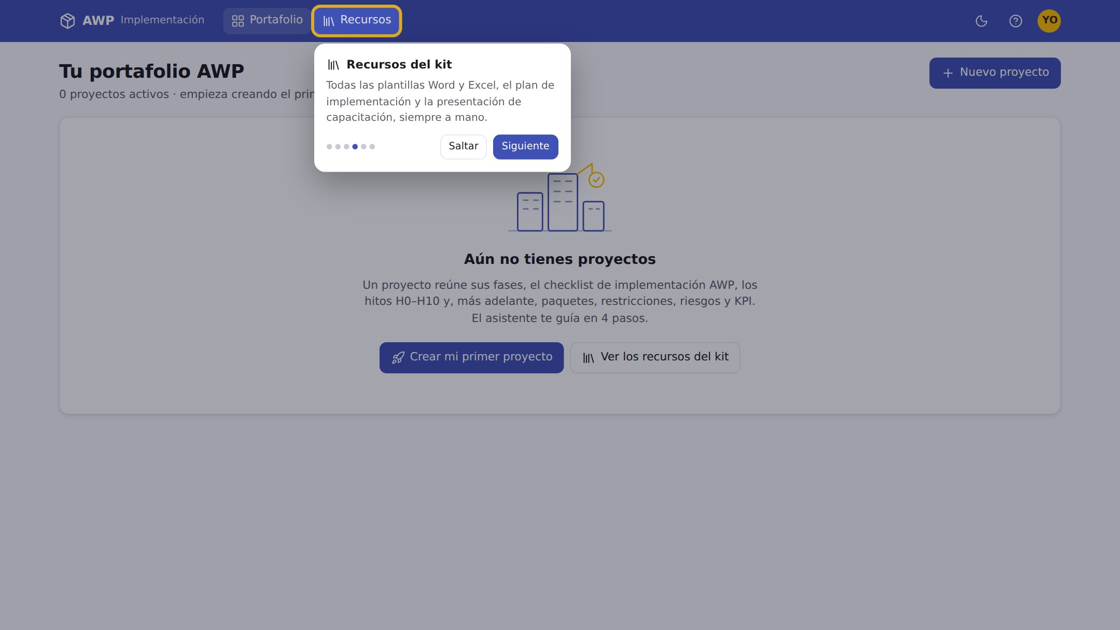
Paradas 2 a 4: portafolio, nuevo proyecto y recursos
Tu portafolio
% AWP, hitos atrasados y próximo hito de cada proyecto
Crea un proyecto paso a paso
asistente de 4 pasos con checklist e hitos cargados
Recursos del kit
plantillas Word y Excel, plan y presentación
Aplicación AWP · Recorrido guiado
22
Notes:
Las paradas dos a cuatro muestran el portafolio, donde verás todos tus proyectos con su porcentaje de implementación, los hitos atrasados y el próximo hito; el botón nuevo proyecto, que abre el asistente de cuatro pasos; y los recursos del kit, con todas las plantillas, el plan de implementación y la presentación de capacitación.

Slide 23
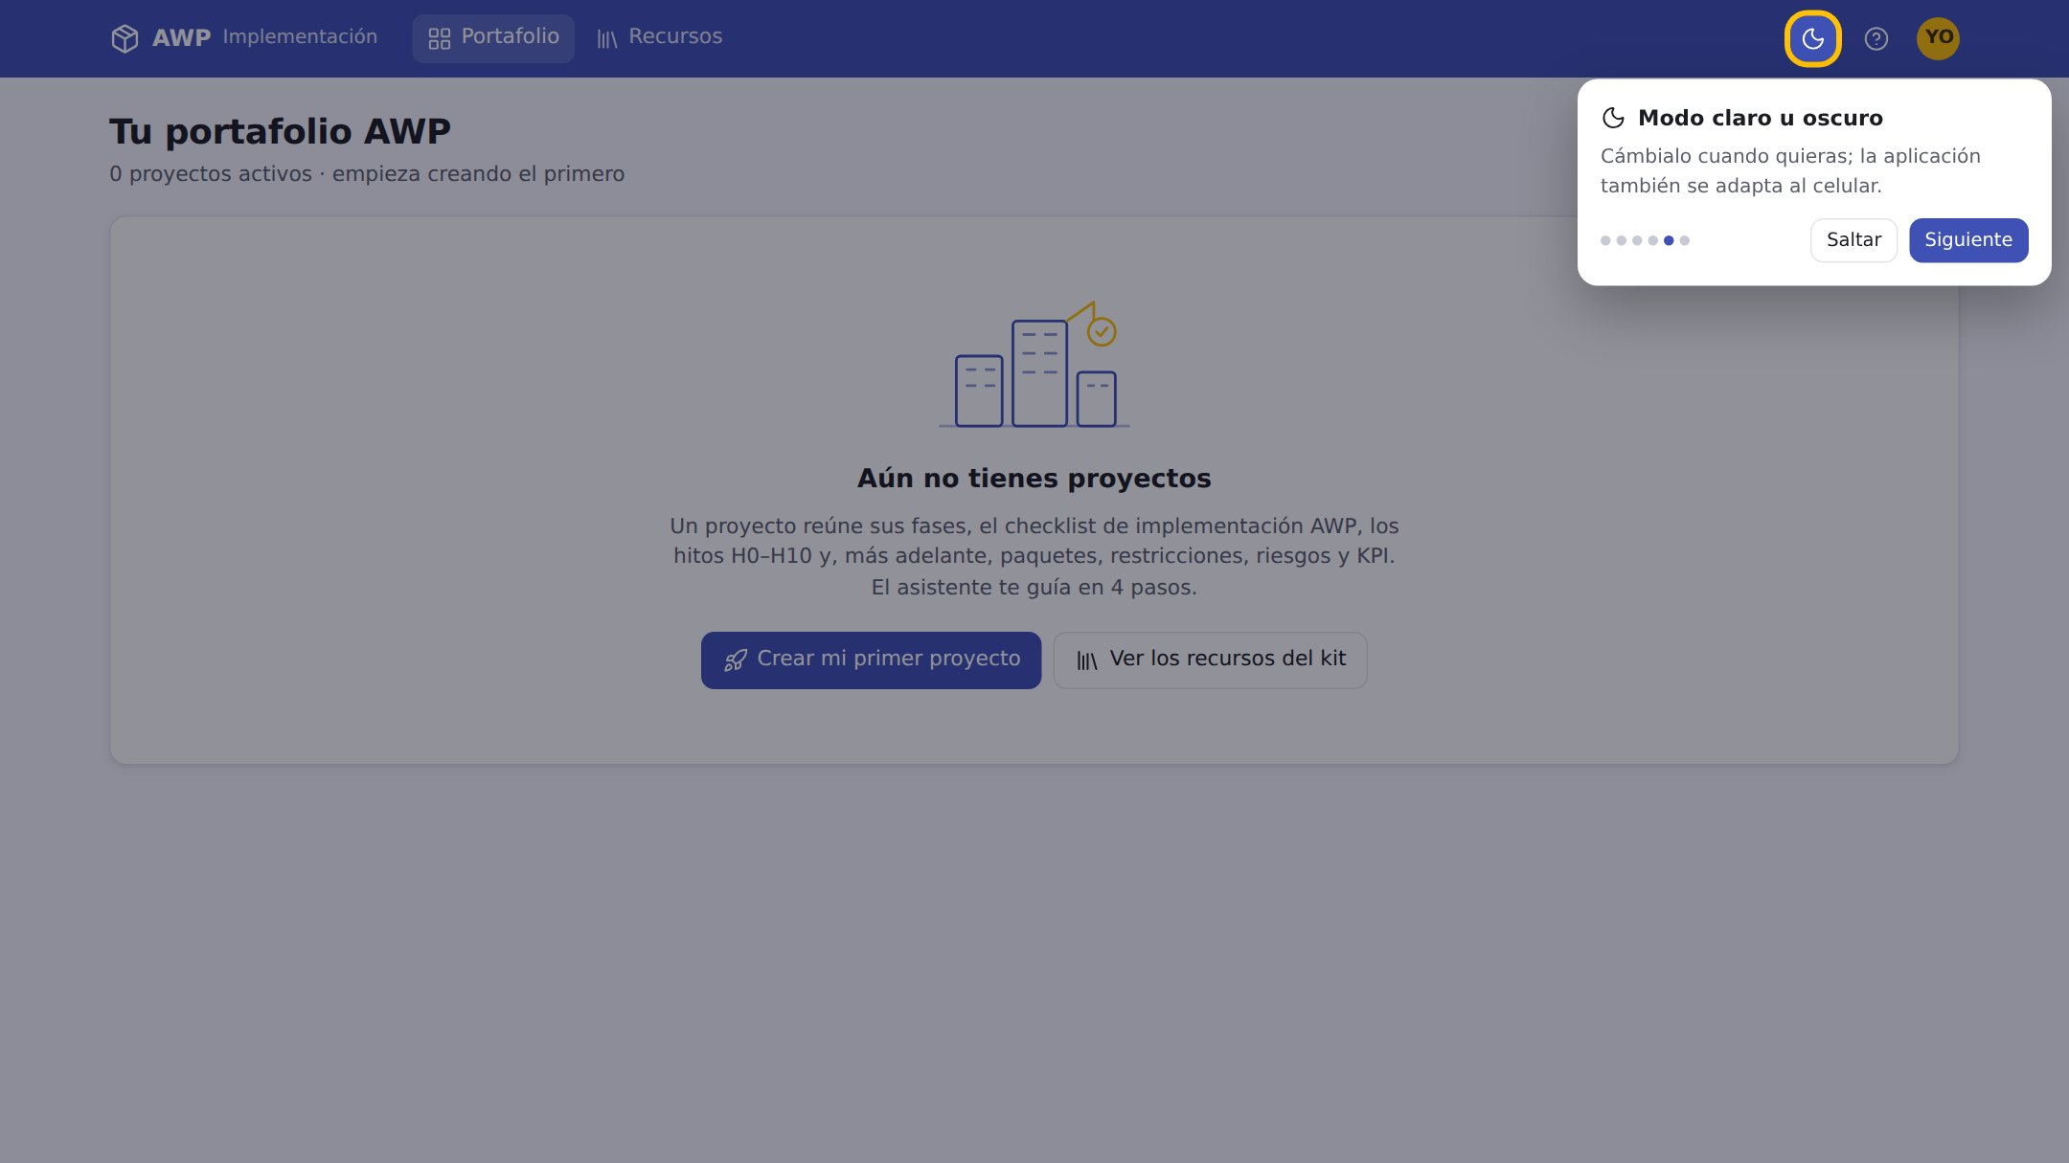
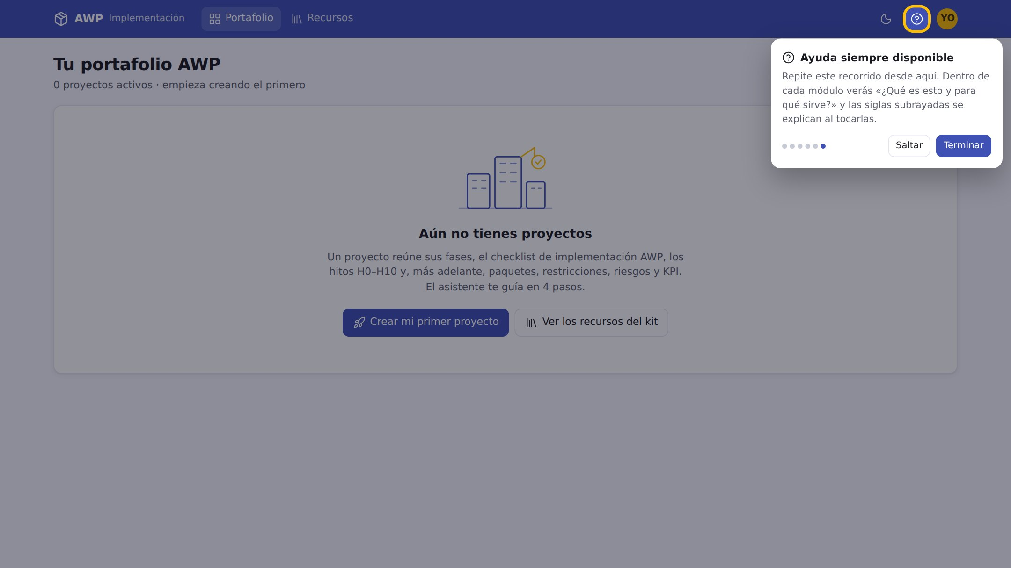
Paradas 5 y 6, y cómo repetirlo
Modo claro u oscuro
cámbialo cuando quieras; también se adapta al celular
Ayuda siempre disponible
repite el recorrido desde el botón «?»
También desde el menú de usuario
«Ver el recorrido guiado»
Aplicación AWP · Recorrido guiado
23
Notes:
La parada cinco presenta el botón de modo claro u oscuro. La sexta, el botón de ayuda con el signo de interrogación, desde donde puedes repetir el recorrido. También puedes repetirlo desde el menú de usuario, y en el celular desde el botón Ayuda de la barra inferior.

Slide 24
04
EN ESTA SECCIÓN
Visible sin iniciar sesión
Recursos del kit
Buscador y categorías
La biblioteca pública de plantillas y material de capacitación
Cada plantilla: para qué, cuándo y quién
La presentación de 122 láminas
Aplicación AWP · Recursos del kit
24
Notes:
Sección cuatro: recursos del kit. Es la biblioteca pública de plantillas y material de capacitación, visible incluso sin iniciar sesión.

Slide 25
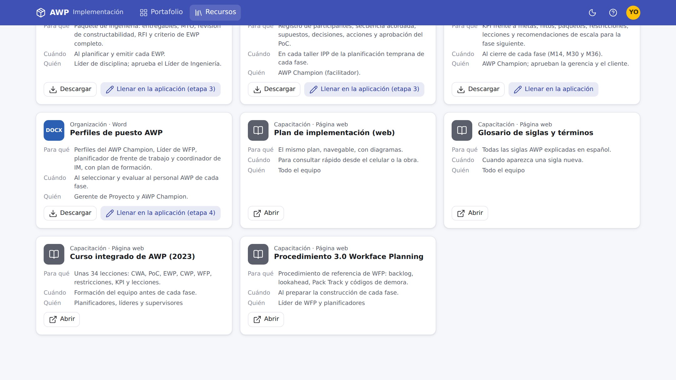

Biblioteca de recursos
Todas las plantillas del kit en un solo lugar, sin duplicar archivos
Pública
Se abre sin iniciar sesión: útil para compartir plantillas con contratistas.
Presentación destacada
«Implementar AWP: guía práctica», 122 láminas en 13 módulos.
24 recursos
11 Excel, 7 Word, el plan de implementación, esta guía de la aplicación y páginas web de consulta.
Enlaces a la web del kit
Los archivos se descargan desde donde ya se publican: siempre la última versión.
Aplicación AWP · Recursos del kit
25
Notes:
La biblioteca de recursos reúne todas las plantillas del kit. Es pública: se abre sin iniciar sesión, lo que la hace útil para compartir plantillas con contratistas. Arriba destaca la presentación de capacitación de ciento veintidós láminas. Debajo, veinticuatro recursos: once plantillas Excel, siete Word, el plan de implementación, esta guía de la aplicación y páginas web de consulta. Los archivos no se duplican: se descargan desde la web del kit, así que siempre obtienes la última versión.

Slide 26
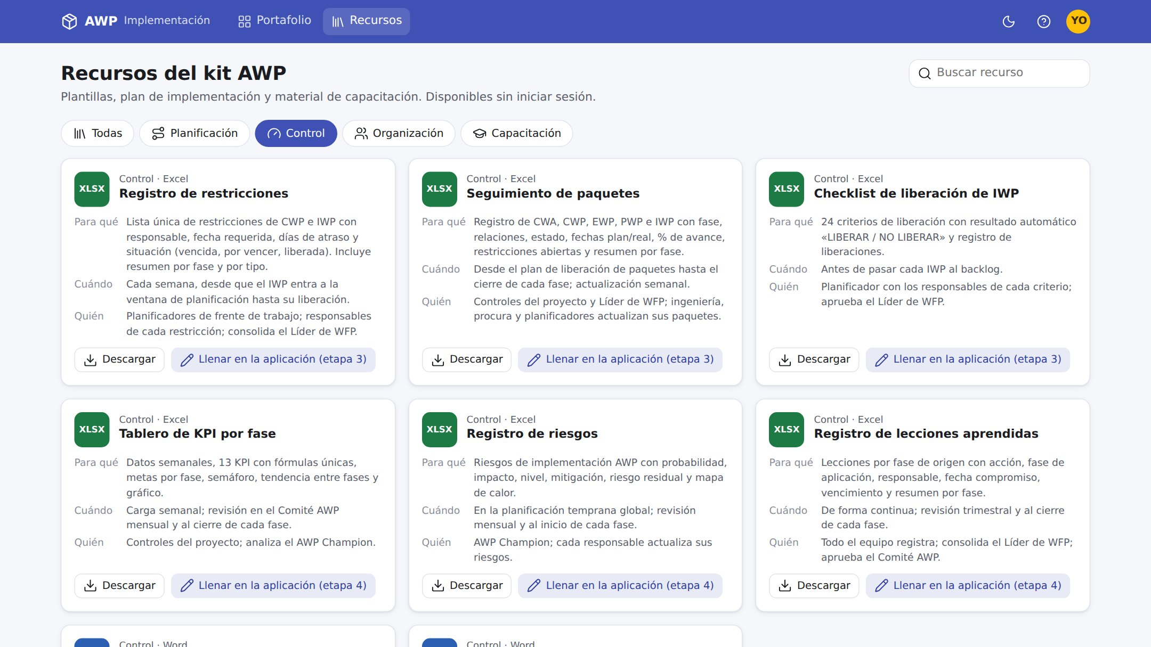
Categorías y buscador
Filtra por uso o busca por nombre, sigla o palabra
Planificación
Plan, CWA, Path of Construction, programa de liberación, lookahead, plantillas CWP, EWP, IWP, acta de taller.
Control
Restricciones, paquetes, checklist de liberación, KPI, riesgos, lecciones, informe de cierre, procedimiento.
Organización
Matriz de roles RACI y perfiles de puesto AWP.
Capacitación
Presentación, páginas del plan en la web y glosario.
Aplicación AWP · Recursos del kit
26
Notes:
Las pestañas filtran por categoría. Planificación reúne el plan y las plantillas para definir áreas, secuencia y paquetes. Control, las de seguimiento: restricciones, paquetes, liberación, KPI, riesgos, lecciones e informe de cierre. Organización, la matriz RACI y los perfiles de puesto. Y Capacitación, la presentación, las páginas del plan y el glosario. El buscador, arriba a la derecha, encuentra por nombre, por sigla o por cualquier palabra de la descripción.

Slide 27
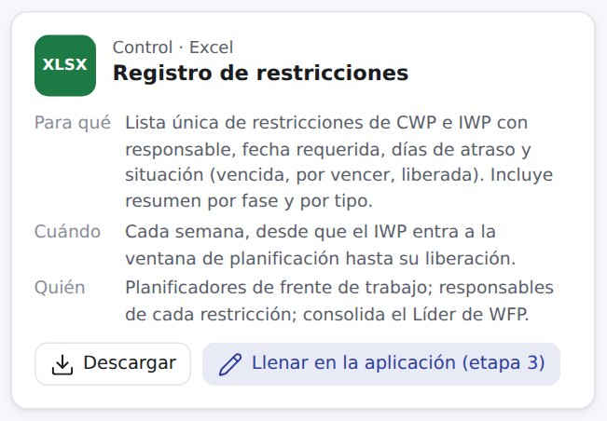


Anatomía de una tarjeta de recurso
Cada plantilla responde tres preguntas antes de descargarla
Tipo y categoría
Ícono verde para Excel, azul para Word, naranja para PowerPoint, gris para páginas web.
Para qué
Qué registra la plantilla y qué calcula (por ejemplo, días de atraso y situación).
Cuándo
En qué momento del proyecto se usa y con qué frecuencia.
Quién
Qué rol la llena y quién la consolida.
Descargar y llenar en la app
«Llenar en la aplicación» indica la etapa en que llega su formulario.
Aplicación AWP · Recursos del kit
27
Notes:
Cada tarjeta de recurso responde tres preguntas antes de descargar: para qué sirve, cuándo se usa y quién la llena. En el ejemplo, el registro de restricciones: es la lista única de restricciones de CWP e IWP, se usa cada semana desde que el IWP entra a la ventana de planificación, y la llenan los planificadores de frente de trabajo. El botón Descargar baja el archivo. El botón llenar en la aplicación indica en qué etapa llega su formulario; en este caso, la Etapa tres.

Slide 28
Las 11 plantillas Excel
Qué registra cada una y en qué etapa tendrá su formulario en la aplicación
Plantilla | Qué registra y calcula | Etapa
Registro_Restricciones | Restricciones de CWP e IWP, responsable, fechas; días de atraso y situación | 3
Seguimiento_Paquetes | CWA, CWP, EWP, PWP e IWP con fechas plan y real, % avance, HH y situación | 3
Definicion_CWA | Áreas de construcción, límites, HH, secuencia y 10 criterios de calidad | 3
Path_of_Construction | Secuencia de CWP, fechas requeridas de EWP, CWP y RAS; barras por mes | 3
Programa_Liberacion_IWP | Plazos por IWP (iniciado, restricciones, liberación) y situación | 3
Lookahead_3_Semanas | 18 días de programación, PPC y causas de no cumplimiento | 3
Checklist_Liberacion_IWP | 24 criterios con resultado LIBERAR / NO LIBERAR | 3
Matriz_Roles_RACI | 37 actividades × 16 roles con verificación de una sola A | 4
Tablero_KPI | 23 datos semanales por fase → K01–K13 con semáforo | 4
Registro_Riesgos | Probabilidad × impacto, mitigación, riesgo residual y mapa de calor | 4
Registro_Lecciones_Aprendidas | Evento, causa raíz, lección, acción y fase de aplicación | 4
Aplicación AWP · Recursos del kit
28
Notes:
Estas son las once plantillas Excel del kit y la etapa en que cada una tendrá su formulario. Siete llegan en la Etapa tres: restricciones, seguimiento de paquetes, definición de CWA, Path of Construction, programa de liberación de IWP, lookahead de tres semanas y checklist de liberación. Cuatro llegan en la Etapa cuatro: la matriz RACI, el tablero de KPI, el registro de riesgos y el de lecciones aprendidas. En todos los casos, la aplicación usará las mismas columnas, listas y fórmulas que la plantilla.

Slide 29
Las 7 plantillas Word y el plan
Tendrán formularios por pasos que generan el documento Word y PDF (Etapa 5)
Documento | Código | Secciones principales
Plantilla_IWP | PT-AWP-FOR-IWP | 12 secciones: alcance, secuencia, materiales, HSE, calidad, restricciones, liberación y cierre
Plantilla_CWP | PT-AWP-FOR-CWP | 13 secciones: alcance, EWP, PWP, estimación, división en IWP, estrategia, interfaces
Plantilla_EWP | PT-AWP-FOR-EWP | 7 secciones: entregables, MTO, constructabilidad, RFI, emisión y aprobación
Procedimiento_Gestion_Restricciones | PT-AWP-PRO-001 | 12 secciones: tipos, procedimiento semanal, escalamiento, plazos por fase
Acta_Taller_Path_of_Construction | PT-AWP-FOR-IPP | Participantes, insumos, secuencia acordada, decisiones y acciones
Informe_Cierre_Fase_AWP | PT-AWP-INF-CIE | KPI, hitos H1–H10, paquetes, restricciones, lecciones y recomendaciones
Perfiles_Puesto_AWP | PT-AWP-PER-001 | AWP Champion, Líder de WFP, planificador, coordinador de IM y formación
Plan_Implementacion_AWP | — | Hoy alimenta los módulos Avance AWP e Hitos
Aplicación AWP · Recursos del kit
29
Notes:
Las plantillas Word son siete, más el plan de implementación. Cada una tiene su código de documento: la plantilla de IWP con doce secciones, la de CWP con trece, la de EWP con siete, el procedimiento de gestión de restricciones, el acta del taller de Path of Construction, el informe de cierre de fase y los perfiles de puesto. En la Etapa cinco tendrán formularios por pasos que generan el documento en Word y en PDF con el mismo formato del kit. El plan de implementación ya está en la aplicación: alimenta los módulos de avance AWP y de hitos.

Slide 30
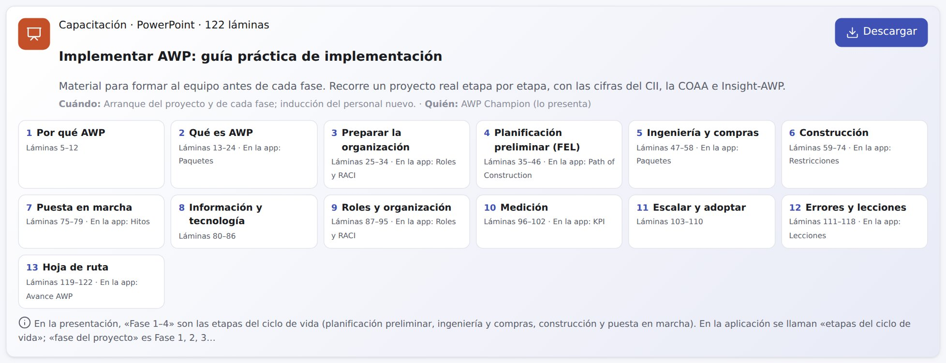

La presentación de capacitación
«Implementar AWP: guía práctica de implementación» · 122 láminas · 13 módulos
Cuándo usarla
Arranque del proyecto y de cada fase; inducción del personal nuevo.
Quién la presenta
El AWP Champion.
Módulo ↔ aplicación
Cada módulo indica sus láminas y el módulo de la app relacionado.
Equivalencia
Sus «Fase 1–4» son las etapas del ciclo de vida de la app.
Aplicación AWP · Recursos del kit
30
Notes:
La presentación de capacitación aparece destacada. Tiene ciento veintidós láminas en trece módulos: por qué AWP, qué es AWP, preparar la organización, planificación preliminar, ingeniería y compras, construcción, puesta en marcha, información y tecnología, roles, medición, escalar y adoptar, errores y lecciones, y hoja de ruta. Cada módulo indica sus láminas y el módulo de la aplicación relacionado. Se usa al arrancar el proyecto y cada fase, y la presenta el AWP Champion. Recuerda la equivalencia: lo que la presentación llama fases uno a cuatro son las etapas del ciclo de vida.

Slide 31
05
EN ESTA SECCIÓN
Indicadores del portafolio
Portafolio
Tarjeta de cada proyecto
Todos tus proyectos en una pantalla
Semáforo común
Filtros y comparación
Aplicación AWP · Portafolio
31
Notes:
Sección cinco: el portafolio, la pantalla de inicio donde ves todos tus proyectos a la vez.

Slide 32
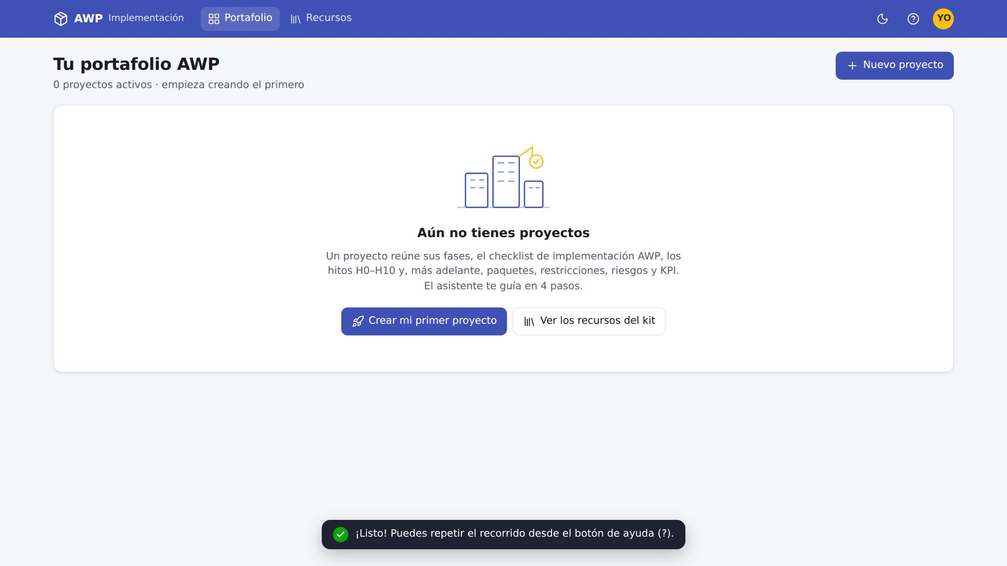


El primer día: portafolio vacío
Una pantalla vacía que explica y lleva a la acción
Qué es un proyecto
Reúne sus fases, el checklist AWP, los hitos H0–H10 y, más adelante, paquetes, restricciones, riesgos y KPI.
Crear mi primer proyecto
Abre el asistente de 4 pasos.
Ver los recursos del kit
Para revisar las plantillas antes de empezar.
Nuevo proyecto
El mismo asistente, siempre disponible arriba a la derecha.
Aplicación AWP · Portafolio
32
Notes:
El primer día verás el portafolio vacío. En lugar de una pantalla en blanco, la aplicación explica qué es un proyecto: reúne sus fases, el checklist AWP, los hitos y, más adelante, paquetes, restricciones, riesgos y KPI. Ofrece dos botones: crear mi primer proyecto, que abre el asistente, y ver los recursos del kit. El botón nuevo proyecto de arriba a la derecha abre el mismo asistente en cualquier momento.

Slide 33

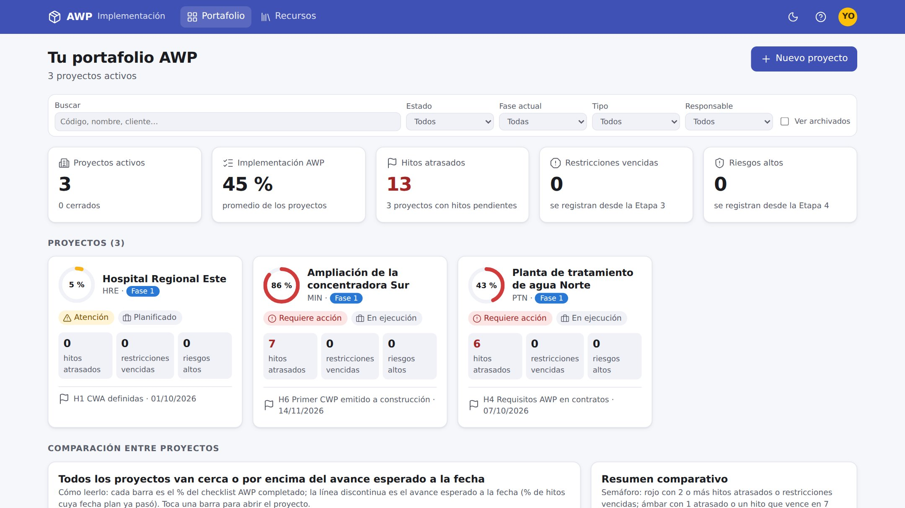


Vista general del portafolio
Tres proyectos de ejemplo en distintos momentos de su implementación
Filtros
Buscar, estado, fase actual, tipo, responsable y archivados.
Indicadores
Cinco cifras del portafolio completo.
Tarjetas
Una por proyecto, con su anillo de avance y su semáforo.
Comparación
Barras de % AWP contra el avance esperado y tabla resumen.
Aplicación AWP · Portafolio
33
Notes:
Esta es la vista general del portafolio con tres proyectos de ejemplo. Arriba, la fila de filtros. Debajo, cinco indicadores del portafolio completo. Luego, una tarjeta por proyecto con su anillo de avance y su semáforo. Y al final, la comparación entre proyectos, con barras y una tabla resumen. Veamos cada parte.

Slide 34
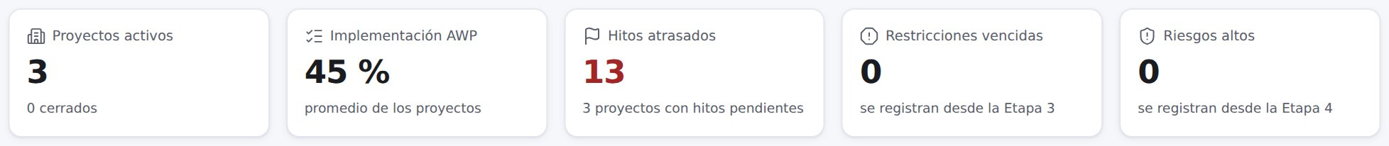


Los cinco indicadores del portafolio
Cifras del conjunto de proyectos activos, según los filtros elegidos
Proyectos activos
Los no archivados; debajo, cuántos están cerrados.
Implementación AWP
Promedio del % de checklist de los proyectos.
Hitos atrasados
Hitos pendientes con fecha plan vencida, y en cuántos proyectos.
Restricciones vencidas
Se registran desde la Etapa 3.
Riesgos altos
Probabilidad × impacto ≥ 12; desde la Etapa 4.
Aplicación AWP · Portafolio
34
Notes:
Los cinco indicadores del portafolio son: proyectos activos, con los cerrados debajo; implementación AWP, que es el promedio del porcentaje de checklist de todos los proyectos; hitos atrasados, es decir, hitos pendientes cuya fecha plan ya pasó, y en cuántos proyectos; restricciones vencidas, que se empiezan a registrar en la Etapa tres; y riesgos altos, aquellos con probabilidad por impacto de doce o más, que llegan en la Etapa cuatro. Todas las cifras respetan los filtros que elijas.

Slide 35
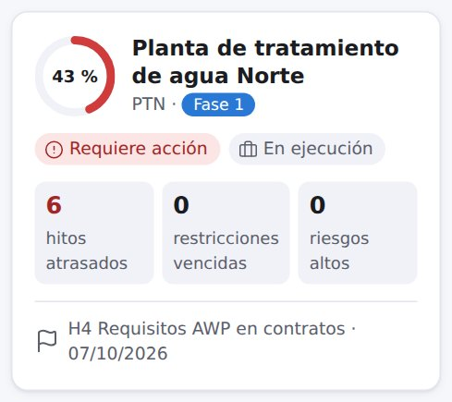
La tarjeta de cada proyecto
Todo lo importante de un proyecto en un vistazo
Anillo de avance
% del checklist AWP completado; su color sigue al semáforo.
Código y fase actual
La fase en ejecución (o la próxima a empezar).
Semáforo y estado
«Al día», «Atención» o «Requiere acción», más el estado del proyecto.
Tres cifras de alerta
Hitos atrasados, restricciones vencidas y riesgos altos.
Próximo hito
El siguiente hito pendiente con su fecha plan. Toca la tarjeta para abrir el proyecto.
Aplicación AWP · Portafolio
35
Notes:
Cada proyecto tiene su tarjeta. El anillo muestra el porcentaje del checklist AWP completado, con el color del semáforo. Junto al nombre, el código y la fase actual. Debajo, el semáforo y el estado del proyecto. Luego tres cifras de alerta: hitos atrasados, restricciones vencidas y riesgos altos. Y al pie, el próximo hito con su fecha plan. Al tocar la tarjeta se abre el dashboard del proyecto.

Slide 36



El semáforo: una regla común para todos
Siempre con color, ícono y texto: nunca solo color
Requiere acción
Atención
Al día
2 o más hitos atrasados, o al menos una restricción vencida.
1 hito atrasado, o un hito que vence en los próximos 7 días.
Ningún hito atrasado ni por vencer en 7 días, y ninguna restricción vencida.
Ejemplo: PTN con 6 hitos atrasados.
Ejemplo: HRE, con H1 a pocos días de su fecha plan.
Lo que buscamos cada lunes.
La fecha de comparación es hoy, o la fecha de corte del proyecto si está definida. Las restricciones vencidas se registran desde la Etapa 3.
Aplicación AWP · Portafolio
36
Notes:
El semáforo usa la misma regla en toda la aplicación. Rojo, requiere acción, cuando hay dos o más hitos atrasados o alguna restricción vencida. Ámbar, atención, cuando hay un hito atrasado o un hito que vence en los próximos siete días. Verde, al día, en cualquier otro caso. El color siempre va acompañado de un ícono y un texto, para que se entienda también en blanco y negro o por personas con daltonismo.

Slide 37




Filtros del portafolio
Todos los indicadores, tarjetas y gráficos responden a los filtros
Buscar
Código, nombre o cliente.
Estado
Planificado, En ejecución, En pausa, Cerrado.
Fase actual
Fase 1, 2, 3…
Tipo
Industrial, Minería, Energía, Infraestructura, Edificación, Hospitalario, Logístico, Otro.
Responsable
Responsable del proyecto.
Ver archivados
Muestra también los proyectos archivados.
Aplicación AWP · Portafolio
37
Notes:
Los filtros del portafolio son seis: buscar por código, nombre o cliente; estado del proyecto; fase actual; tipo de proyecto, con ocho opciones; responsable; y la casilla ver archivados. Al cambiar un filtro, se recalculan los indicadores, las tarjetas y los gráficos.

Slide 38
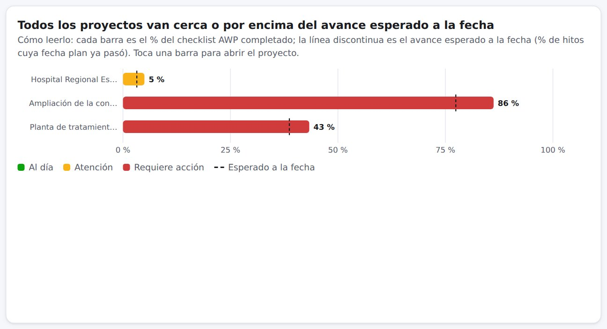



Comparación entre proyectos
El título del gráfico es la conclusión; debajo, «Cómo leerlo»
Barra
% del checklist AWP completado de cada proyecto.
Línea discontinua
Avance esperado a la fecha: % de hitos cuya fecha plan ya pasó.
Color
El del semáforo del proyecto.
Interacción
Pasa el cursor para ver el detalle; toca una barra para abrir el proyecto.
Aplicación AWP · Portafolio
38
Notes:
La comparación entre proyectos usa barras horizontales. Cada barra es el porcentaje del checklist completado, y la línea discontinua marca el avance esperado a la fecha, calculado como el porcentaje de hitos cuya fecha plan ya pasó. El color es el del semáforo. El título no es genérico: es la conclusión, por ejemplo, todos los proyectos van cerca o por encima del avance esperado. Y debajo, una línea que explica cómo leer el gráfico. Toca una barra para abrir ese proyecto.

Slide 39
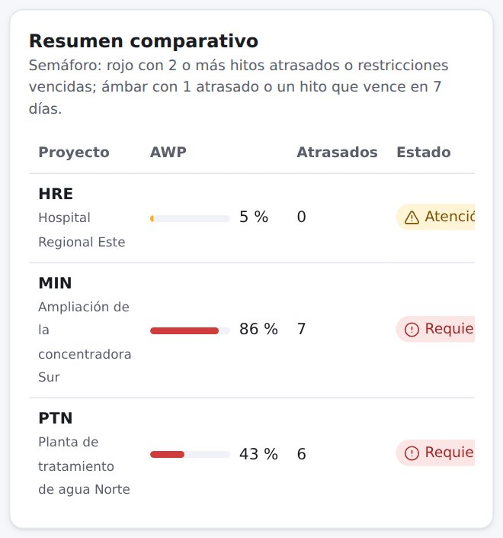

Resumen comparativo
La misma información en una tabla, útil para reuniones de portafolio
Una fila por proyecto
Código, nombre, barra de % AWP, hitos atrasados y semáforo.
Regla visible
La tabla recuerda la regla del semáforo en su encabezado.
Uso sugerido
Proyéctala en la reunión mensual de portafolio y empieza por los rojos.
Aplicación AWP · Portafolio
39
Notes:
El resumen comparativo muestra lo mismo en forma de tabla: una fila por proyecto con su porcentaje AWP, sus hitos atrasados y su semáforo, y el encabezado recuerda la regla del semáforo. Es ideal para proyectarla en la reunión mensual de portafolio: empieza por los proyectos en rojo y pregunta qué hito los tiene así.

Slide 40
06
EN ESTA SECCIÓN
Datos generales
Asistente de proyecto
Fases propuestas del kit
Roles AWP
Un proyecto completo en cuatro pasos
Hitos H0–H10
Lo que se crea automáticamente
Aplicación AWP · Asistente de proyecto
40
Notes:
Sección seis: el asistente de proyecto, que crea un proyecto completo en cuatro pasos.

Slide 41
El asistente en cuatro pasos
Tu avance se guarda solo: puedes cerrar y continuar después, incluso desde otro dispositivo
1
2
3
4
1 · Datos generales
2 · Fases
3 · Roles
4 · Hitos
Código, nombre, cliente, ubicación, tipo, responsable, fechas de inicio y fin, estado y descripción.
Propone las 3 fases del proyecto tipo con fechas proporcionales, madurez objetivo y plazos de liberación de IWP.
Una persona por cada uno de los 16 roles AWP. Obligatorios: AWP Champion, Líder de WFP y Gerente de Construcción.
Propone H0 para el programa y H1–H10 para cada fase, con fechas relativas a la fase. Todas editables.
Aplicación AWP · Asistente de proyecto
41
Notes:
El asistente tiene cuatro pasos. Primero, los datos generales del proyecto. Segundo, las fases: el asistente propone las tres fases del proyecto tipo, con fechas proporcionales, madurez objetivo y plazos. Tercero, los roles: una persona por cada rol AWP, con tres obligatorios. Y cuarto, los hitos: H cero para el programa y H uno a H diez para cada fase. Todo se guarda como borrador mientras escribes, así que puedes cerrar y continuar después, incluso desde otro dispositivo.

Slide 42

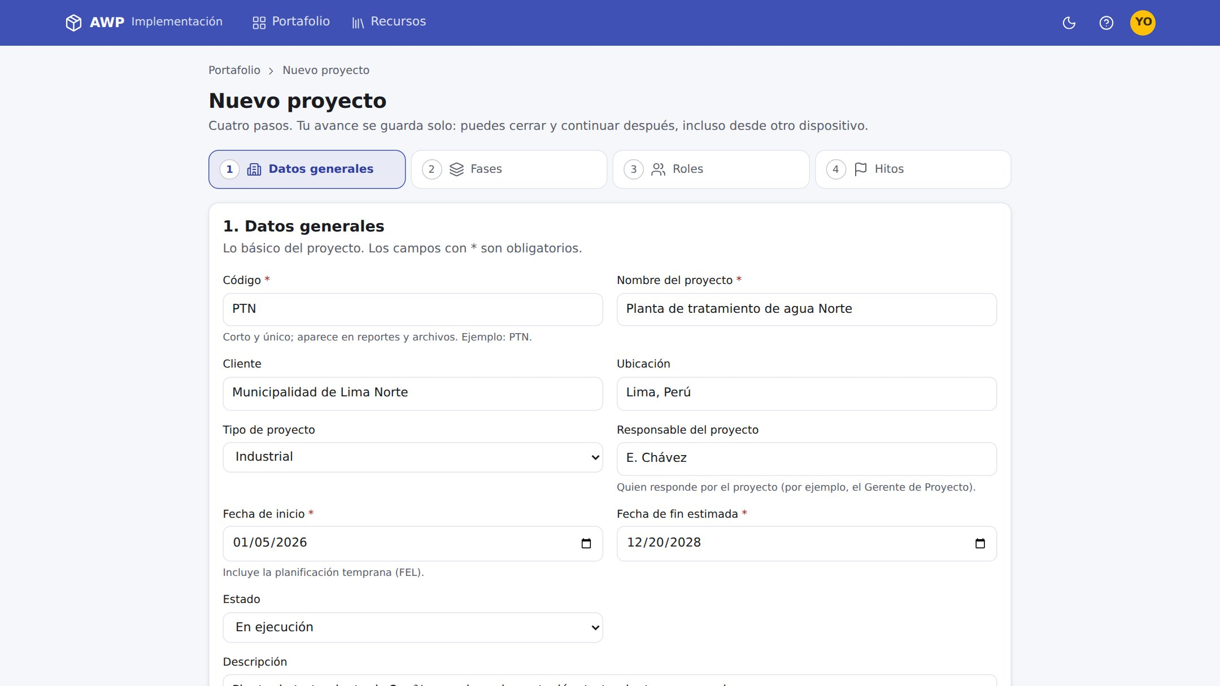


Paso 1 · Datos generales
Los campos con * son obligatorios
Código *
Corto y único, hasta 15 letras, números o guiones. Aparece en reportes y archivos. Ejemplo: PTN.
Nombre, cliente y ubicación
El nombre es obligatorio; cliente y ubicación ayudan a filtrar.
Tipo y responsable
8 tipos de proyecto. El responsable suele ser el Gerente de Proyecto.
Inicio * y fin estimado *
Con estas fechas se proponen las fases y los hitos.
Estado
Planificado, En ejecución, En pausa o Cerrado.
Aplicación AWP · Asistente de proyecto
42
Notes:
El paso uno pide los datos generales. El código es obligatorio, corto y único: hasta quince letras, números o guiones, como PTN; aparece en reportes y archivos. El nombre también es obligatorio. Cliente, ubicación, tipo de proyecto y responsable ayudan a filtrar el portafolio. Las fechas de inicio y de fin estimada son obligatorias porque con ellas el asistente propone las fases y los hitos. Y el estado puede ser planificado, en ejecución, en pausa o cerrado.

Slide 43
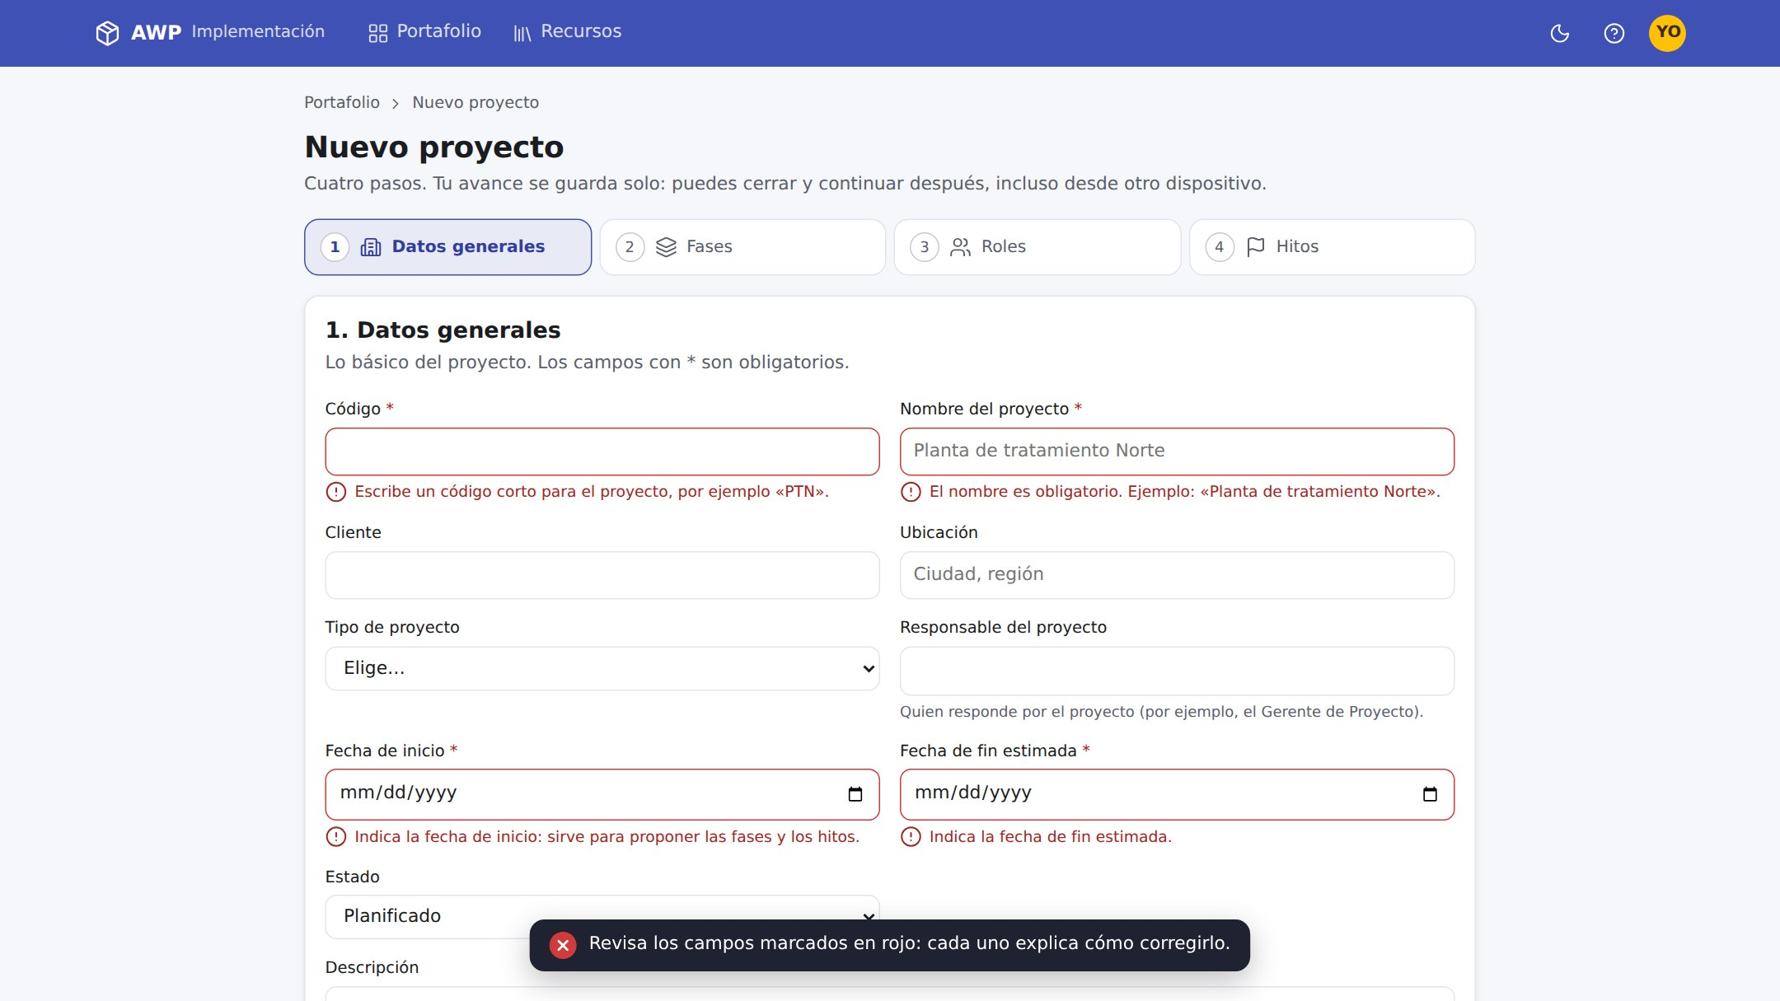
Validaciones que enseñan
Cada campo en rojo explica qué falta y da un ejemplo
Código
«Escribe un código corto para el proyecto, por ejemplo PTN.» Si ya existe: «Ya tienes un proyecto con ese código.»
Nombre
«El nombre es obligatorio. Ejemplo: Planta de tratamiento Norte.»
Fechas
«Indica la fecha de inicio: sirve para proponer las fases y los hitos.» El fin debe ser posterior al inicio.
Se corrigen al escribir
Cada campo deja de marcarse en rojo en cuanto lo completas bien.
Aplicación AWP · Asistente de proyecto
43
Notes:
Si tocas siguiente con campos vacíos, el asistente no avanza y marca en rojo cada campo con un mensaje que explica qué falta y da un ejemplo. Por ejemplo: escribe un código corto para el proyecto, por ejemplo PTN. Si el código ya existe, te lo dice. Si la fecha de fin es anterior al inicio, también. Y a medida que corriges, cada campo deja de marcarse en rojo.

Slide 44
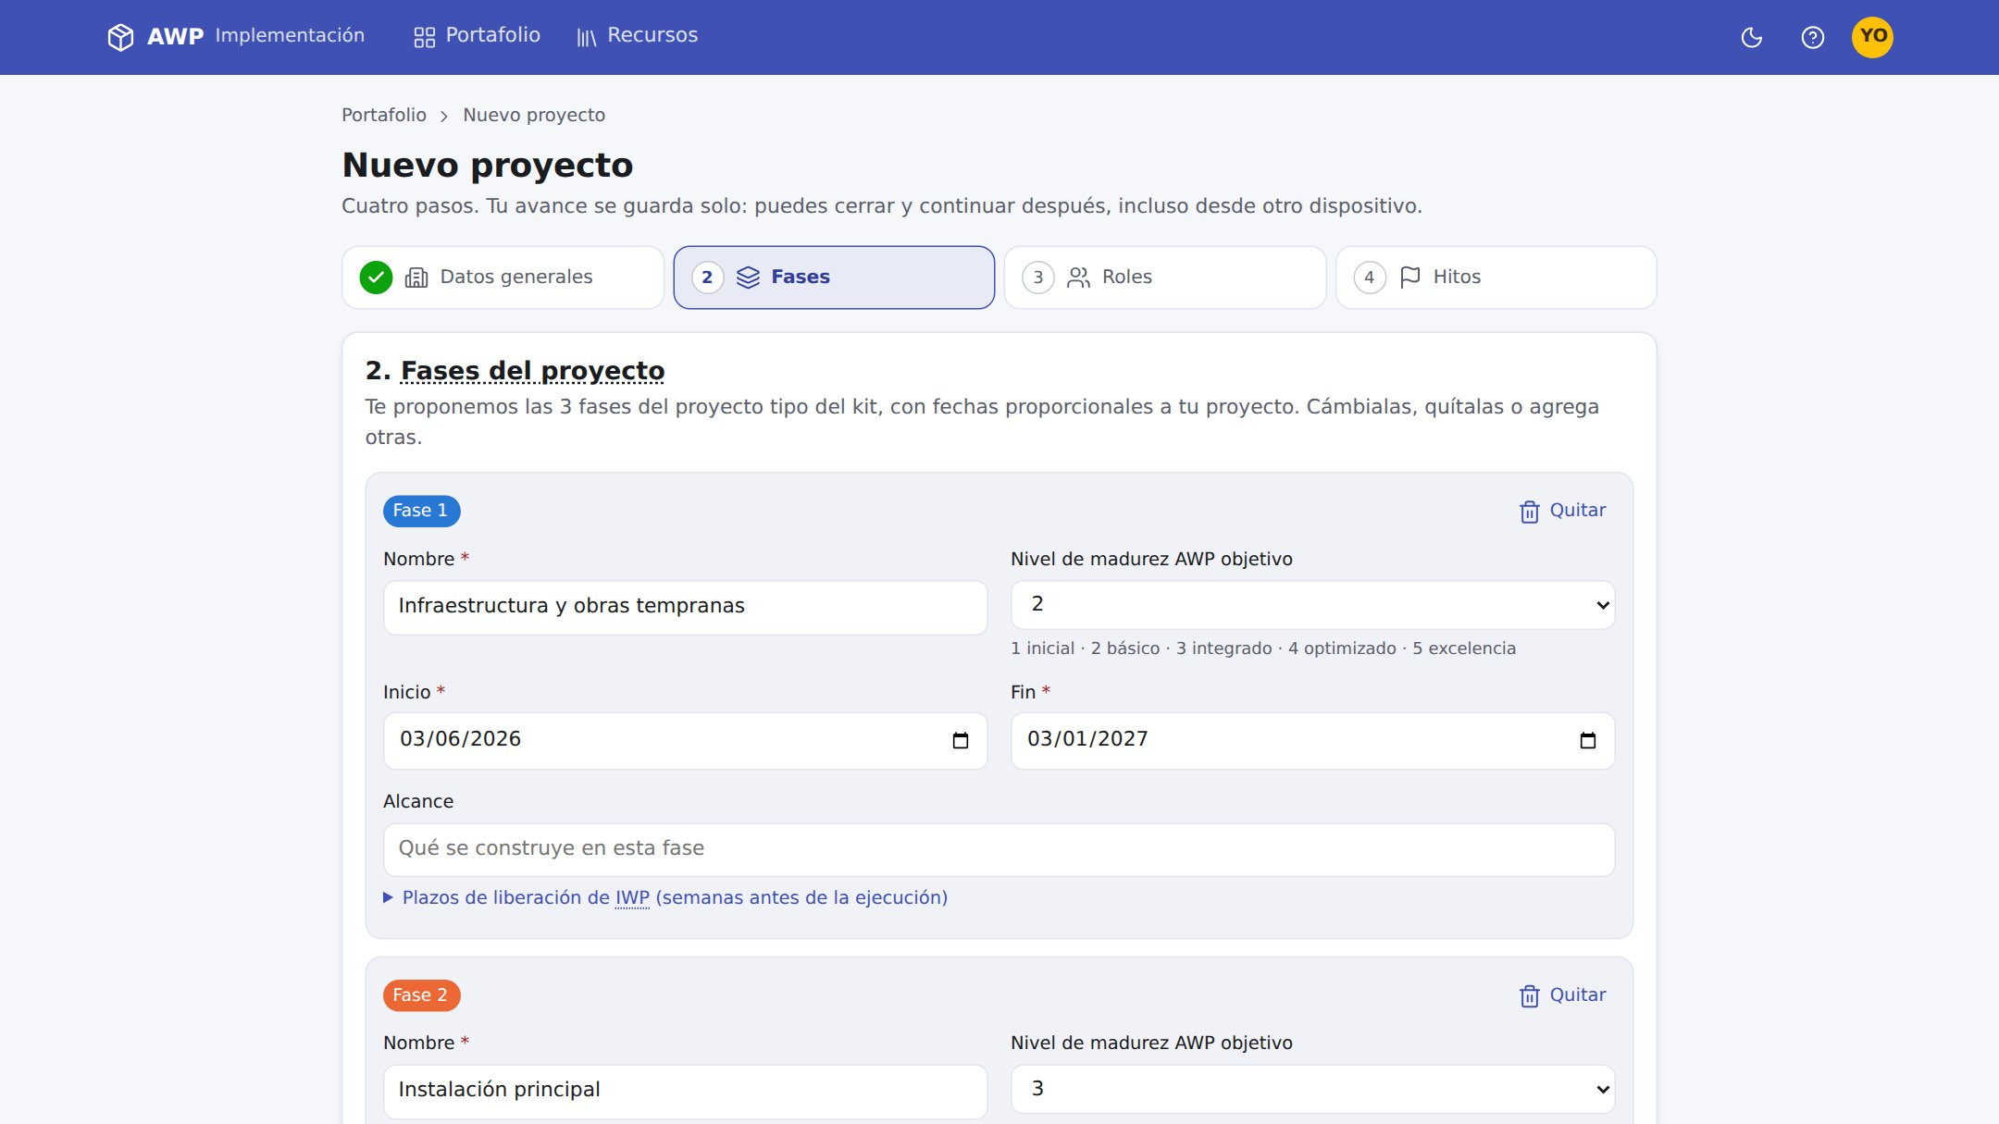

Paso 2 · Fases propuestas del kit
Tres fases del proyecto tipo con fechas proporcionales a tu proyecto
Fase 1 · Infraestructura y obras tempranas
Madurez objetivo 2 (básico). Piloto de AWP con plazos más cortos.
Fase 2 · Instalación principal
Madurez objetivo 3 (integrado). La fase más grande.
Fase 3 · Edificaciones complementarias
Madurez objetivo 4 (optimizado). Aplica lo aprendido.
Todo editable
Cambia nombres, fechas, alcance y plazos; quita o agrega fases.
Aplicación AWP · Asistente de proyecto
44
Notes:
En el paso dos, el asistente propone las tres fases del proyecto tipo del kit, con fechas proporcionales a la duración de tu proyecto. La Fase uno, infraestructura y obras tempranas, con madurez objetivo dos, funciona como piloto. La Fase dos, instalación principal, con madurez tres, es la más grande. La Fase tres, edificaciones complementarias y ampliación, con madurez cuatro, aplica lo aprendido. Todo es editable: nombres, fechas, alcance y plazos, y puedes quitar o agregar fases.

Slide 45
Cómo se proponen las fases
Posición relativa dentro del proyecto (proyecto tipo de 36 meses) y parámetros de cada fase
Fase | Inicio → fin (mes del proyecto tipo) | Madurez objetivo | Plazos de liberación de IWP (semanas) | Meta de backlog
Fase 1 · Infraestructura y obras tempranas | M2 → M14 | 2 · básico | 8 / 6 / 5 / 3 / 2 | 2 semanas
Fase 2 · Instalación principal | M5 → M30 | 3 · integrado | 12 / 10 / 8 / 4 / 2 | 2 semanas
Fase 3 · Edificaciones complementarias y ampliación | M15 → M36 | 4 · optimizado | 8 / 6 / 5 / 3 / 2 | 3 semanas
Ejemplo: para un proyecto de 05/01/2026 a 20/12/2028, la Fase 1 queda del 03/06/2026 al 03/01/2027. Los niveles de madurez van de 1 (inicial) a 5 (excelencia).
Aplicación AWP · Asistente de proyecto
45
Notes:
Así se calculan las fases propuestas. El proyecto tipo dura treinta y seis meses: la Fase uno va del mes dos al catorce, la Fase dos del mes cinco al treinta y la Fase tres del quince al treinta y seis. El asistente aplica esas proporciones a tus fechas reales. Por ejemplo, para un proyecto de enero de dos mil veintiséis a diciembre de dos mil veintiocho, la Fase uno queda de junio de dos mil veintiséis a enero de dos mil veintisiete. Cada fase trae su madurez objetivo, sus cinco plazos de liberación de IWP en semanas y su meta de backlog.

Slide 46
Los plazos de liberación de IWP
Semanas antes de la ejecución del IWP en que debe cumplirse cada paso (Fase 2 del proyecto tipo)
12 semanas antes
IWP iniciado
El planificador abre el IWP dentro de su CWP.
8 semanas antes
Restricciones asignadas
Cada una tiene responsable y fecha requerida.
2 semanas antes
Liberación
Checklist firmado; el IWP entra al backlog.
−12
−10
−8
−4
−2
S
10 semanas antes
Restricciones identificadas
Todas las restricciones del IWP están en el registro.
4 semanas antes
Restricciones levantadas
No queda ninguna abierta.
Semana 0
Ejecución
La cuadrilla empieza el trabajo.
Fase | Iniciado | Identificadas | Asignadas | Levantadas | Liberación | Backlog
Fase 1 y Fase 3 | 8 | 6 | 5 | 3 | 2 | 2 / 3 sem
Fase 2 | 12 | 10 | 8 | 4 | 2 | 2 sem
Aplicación AWP · Asistente de proyecto
46
Notes:
Los plazos de liberación son el corazón de la planificación de frente de trabajo. Se miden en semanas antes de que el IWP se ejecute. En la Fase dos del proyecto tipo: doce semanas antes se inicia el IWP; diez semanas antes deben estar identificadas sus restricciones; ocho semanas antes, asignadas a un responsable; cuatro semanas antes, levantadas; y dos semanas antes, el IWP se libera a campo. La regla es que los plazos vayan de mayor a menor, y la aplicación lo valida.

Slide 47
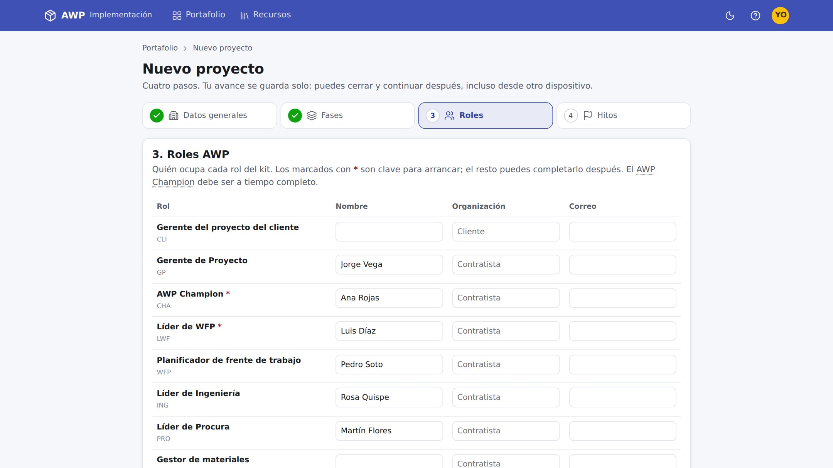

Paso 3 · Roles AWP
Quién ocupa cada rol del kit; puedes completarlo después
16 roles del kit
Cada fila muestra el nombre del rol y su código (CLI, GP, CHA, LWF, WFP…).
Nombre, organización y correo
Solo el nombre es necesario; organización ayuda a distinguir cliente y contratista.
Tres roles clave (*)
AWP Champion, Líder de WFP y Gerente de Construcción.
Correo validado
Si lo escribes, debe tener un formato válido.
Aplicación AWP · Asistente de proyecto
47
Notes:
En el paso tres asignas personas a los roles AWP. Hay una fila por cada uno de los dieciséis roles del kit, con su nombre y su código. Solo necesitas el nombre; la organización ayuda a distinguir si la persona es del cliente o del contratista, y el correo, si lo escribes, se valida. Tres roles son obligatorios para arrancar: el AWP Champion, el Líder de WFP y el Gerente de Construcción.

Slide 48
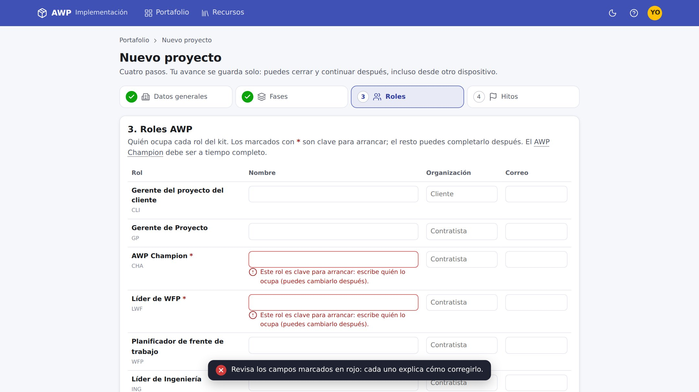
Los tres roles clave para arrancar
«Este rol es clave para arrancar: escribe quién lo ocupa (puedes cambiarlo después).»
AWP Champion (CHA)
Lidera la implementación; define estrategia, procedimientos y plantillas; forma al equipo. A tiempo completo.
Líder de WFP (LWF)
Coordina a los planificadores, dirige la reunión semanal de restricciones y controla el backlog.
Gerente de Construcción (CON)
Lidera el Path of Construction, aprueba CWP y decide la secuencia de ejecución.
Aplicación AWP · Asistente de proyecto
48
Notes:
Si dejas vacío alguno de los tres roles clave, el asistente lo marca con este mensaje: este rol es clave para arrancar, escribe quién lo ocupa, puedes cambiarlo después. El AWP Champion lidera la implementación y debe estar a tiempo completo. El Líder de WFP coordina a los planificadores y dirige la reunión semanal de restricciones. El Gerente de Construcción lidera el Path of Construction y aprueba los CWP. Sin estos tres, AWP no arranca.

Slide 49
Los 16 roles AWP (1 de 2)
Catálogo del kit: código, rol y responsabilidades principales
Código | Rol | Responsabilidades principales
CLI | Gerente del proyecto del cliente | Patrocina AWP; aprueba el plan, el PoC y los hitos; exige AWP en los contratos; revisa KPI mensuales.
GP | Gerente de Proyecto | Responsable final de la implementación; asigna recursos; resuelve restricciones escaladas.
CHA | AWP Champion | Lidera la implementación; procedimientos y plantillas; forma al equipo; facilita talleres PoC; audita.
LWF | Líder de WFP | Coordina planificadores; reunión semanal de restricciones; backlog y liberación de IWP.
WFP | Planificador de frente de trabajo | Divide CWP en IWP; sigue restricciones; arma y libera IWP; registra avance y causas.
ING | Líder de Ingeniería | Emite EWP en la secuencia del PoC; modelo 3D con atributos AWP; responde RFI.
PRO | Líder de Procura | Estructura los PWP; fechas RAS alineadas; estado de materiales por CWP/IWP.
MAT | Gestor de materiales | Recibe, almacena, reserva y despacha materiales por IWP; confirma disponibilidad.
Aplicación AWP · Asistente de proyecto
49
Notes:
Estos son los primeros ocho de los dieciséis roles del kit. El gerente del proyecto del cliente patrocina AWP y aprueba el plan y los hitos. El Gerente de Proyecto es el responsable final. El AWP Champion lidera la implementación. El Líder de WFP coordina a los planificadores. El planificador de frente de trabajo divide los CWP en IWP y los libera. El Líder de Ingeniería emite los EWP en la secuencia del Path of Construction. El Líder de Procura estructura los PWP y alinea las fechas RAS. Y el gestor de materiales reserva y despacha materiales por IWP.

Slide 50
Los 16 roles AWP (2 de 2)
Catálogo del kit: código, rol y responsabilidades principales
Código | Rol | Responsabilidades principales
CON | Gerente de Construcción | Lidera el PoC; aprueba CWP; decide la secuencia; prioriza restricciones críticas.
SUP | Superintendente / capataz general | Selecciona IWP del backlog para el lookahead; los ejecuta con sus capataces.
CTR | Controles del proyecto | Integra CWP (nivel 3) e IWP (nivel 5) en el cronograma; mide avance; calcula KPI.
IM | Coordinador de gestión de información | Codificación y atributos; integra modelo 3D, cronograma, materiales y documentos.
HSE | Líder de HSE | Incorpora JHA y permisos en CWP e IWP; valida seguridad antes de liberar.
CAL | Líder de calidad (QA/QC) | ITP y registros de inspección en CWP e IWP; cierre de calidad de cada IWP.
COM | Líder de comisionamiento | Sistemas y secuencia de puesta en marcha; relaciona IWP con sistemas; SWP y TOP.
SUB | Subcontratista de especialidad | Aplica AWP en su alcance; aporta planificadores; cumple el lookahead.
Aplicación AWP · Asistente de proyecto
50
Notes:
Y estos son los otros ocho. El Gerente de Construcción lidera el Path of Construction y prioriza restricciones críticas. El superintendente selecciona IWP del backlog para el lookahead. Controles del proyecto integra los CWP y los IWP en el cronograma y calcula los KPI. El coordinador de gestión de información define la codificación y los atributos. HSE y calidad incorporan sus requisitos en cada paquete. El líder de comisionamiento relaciona los IWP con los sistemas. Y el subcontratista aplica AWP en su alcance y aporta planificadores.

Slide 51
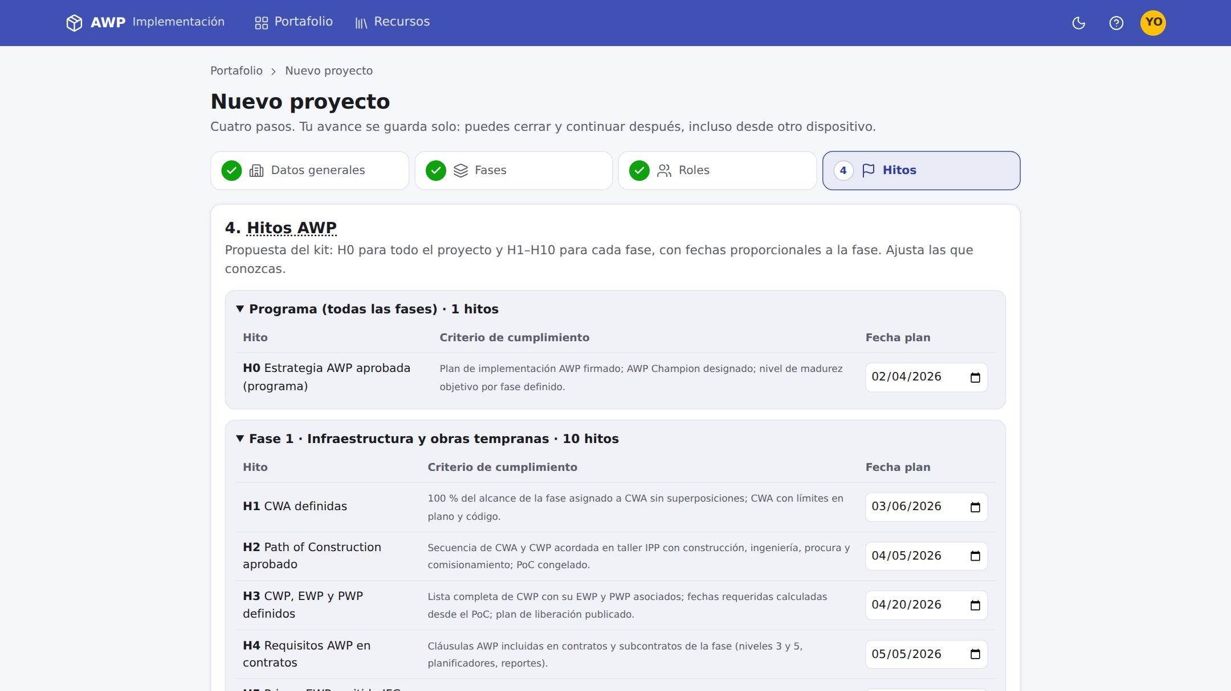
Paso 4 · Hitos H0–H10
H0 para el programa y H1–H10 para cada fase, con fechas relativas a la fase
H0 del programa
Estrategia AWP aprobada: 30 días después del inicio del proyecto.
H1–H10 por fase
Se ubican en proporción a la duración de cada fase: H1 al inicio, H10 al final.
Criterio visible
Cada hito muestra su criterio de cumplimiento para decidir la fecha con criterio.
Editable
Ajusta cualquier fecha plan; todas deben tener fecha para crear el proyecto.
Aplicación AWP · Asistente de proyecto
51
Notes:
En el paso cuatro, el asistente propone los hitos. H cero, estrategia AWP aprobada, es del programa y se fija treinta días después del inicio del proyecto. Los hitos H uno a H diez se crean para cada fase y se ubican en proporción a su duración: H uno al inicio, H dos al ocho por ciento, H seis y H siete a un tercio, H ocho cerca de la mitad, H nueve al setenta y cinco por ciento y H diez al final. Cada hito muestra su criterio de cumplimiento, y puedes ajustar cualquier fecha antes de crear el proyecto.

Slide 52
Qué crea el asistente al terminar
Con un clic en «Crear proyecto», todo queda listo para trabajar
3
31
30
37
fases
hitos
actividades del checklist
filas de la matriz RACI
Con fechas, madurez objetivo, plazos de liberación y meta de backlog.
H0 del programa + H1–H10 en cada una de las 3 fases, con criterio y evidencia esperada.
Las 5 etapas del ciclo de vida, todas en «Pendiente».
La propuesta del kit, lista para ajustar en la Etapa 4.
Además: las personas del equipo con su rol, tu usuario como propietario del proyecto y una celebración con confeti. Si algo falla, el proyecto a medio crear se borra solo.
Aplicación AWP · Asistente de proyecto
52
Notes:
Al tocar crear proyecto, el asistente deja todo listo. Tres fases con sus parámetros. Treinta y un hitos: H cero del programa más diez hitos por cada una de las tres fases. Las treinta actividades del checklist, todas en pendiente. Y las treinta y siete filas de la matriz RACI propuesta por el kit. Además, registra a las personas del equipo con su rol y te deja como propietario del proyecto. Si algo fallara a mitad de camino, el proyecto incompleto se borra solo, para que no quede basura. Y lo celebra con confeti.

Slide 53



Borrador automático
Nunca pierdes lo que escribiste
Guardado continuo
Continúa en otro equipo
Cada cambio se guarda en el navegador al instante y en tu cuenta cada 1,5 segundos.
Empieza en la oficina y termina en el celular: el borrador está en tu cuenta.
Recuperar el borrador
Se borra al crear
Si vuelves al asistente, un aviso ofrece continuar donde lo dejaste o empezar de cero.
Al crear el proyecto, el borrador desaparece.
Aplicación AWP · Asistente de proyecto
53
Notes:
El asistente guarda un borrador automático. Cada cambio queda en el navegador al instante y en tu cuenta un segundo y medio después. Eso significa que puedes empezar en la oficina y terminar en el celular. Si vuelves al asistente con un borrador pendiente, un aviso te ofrece continuar donde lo dejaste. Y al crear el proyecto, el borrador se borra.

Slide 54
07
EN ESTA SECCIÓN
Navegación y ayuda del módulo
Dashboard del proyecto
«Tu próximo paso»
Avance por etapa y por fase
Qué hacer a continuación y cómo vas
Línea de tiempo de hitos
Tendencia, insignias y actividad
Aplicación AWP · Dashboard del proyecto
54
Notes:
Sección siete: el dashboard del proyecto, la pantalla que responde dos preguntas: qué hago a continuación y cómo vamos.

Slide 55


Vista general del proyecto
Planta de tratamiento de agua Norte (PTN), a 9 meses de su inicio
Cabecera
Ruta de migas, nombre, cliente, ubicación, fase en ejecución, semáforo y «Editar proyecto».
Menú lateral
Módulos agrupados en Proyecto, Planificación, Ejecución y Control.
«Tu próximo paso»
La acción más urgente, con un botón que lleva a hacerla.
Gráficos
Anillos por etapa, avance por fase, hitos en el tiempo, tendencia, insignias y actividad.
Aplicación AWP · Dashboard del proyecto
55
Notes:
Esta es la vista general del proyecto de ejemplo, la planta de tratamiento de agua Norte, a nueve meses de su inicio. Arriba, la cabecera con la ruta de migas, el nombre, el cliente, la ubicación, la fase en ejecución y el semáforo, más el botón editar proyecto. A la izquierda, el menú de módulos. En el centro, el panel de ayuda, el próximo paso y los gráficos. Veamos cada elemento.

Slide 56
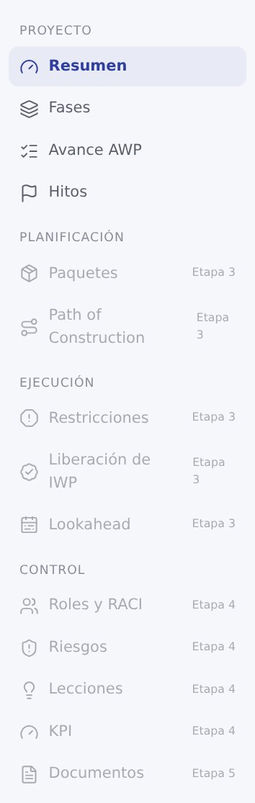
Menú lateral de módulos
Los módulos futuros ya se ven, con la etapa en que llegan
Proyecto
Resumen, Fases, Avance AWP e Hitos: disponibles hoy.
Planificación
Paquetes y Path of Construction: Etapa 3.
Ejecución
Restricciones, Liberación de IWP y Lookahead: Etapa 3.
Control
Roles y RACI, Riesgos, Lecciones y KPI: Etapa 4. Documentos: Etapa 5.
En el celular
El menú se convierte en pestañas horizontales bajo la cabecera.
Aplicación AWP · Dashboard del proyecto
56
Notes:
El menú lateral agrupa los módulos en cuatro bloques. Proyecto, con resumen, fases, avance AWP e hitos, disponibles hoy. Planificación, con paquetes y Path of Construction. Ejecución, con restricciones, liberación de IWP y lookahead. Y Control, con roles y RACI, riesgos, lecciones, KPI y documentos. Los módulos que aún no están disponibles aparecen atenuados, con la etapa en que llegan. En el celular, este menú se convierte en pestañas horizontales.

Slide 57
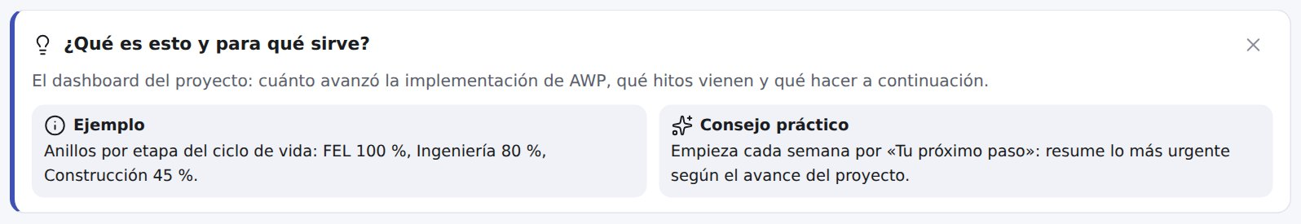

«¿Qué es esto y para qué sirve?»
Cada módulo explica su propósito con un ejemplo y un consejo práctico
Qué es
Una frase: «El dashboard del proyecto: cuánto avanzó la implementación, qué hitos vienen y qué hacer a continuación».
Ejemplo
Un caso concreto del proyecto tipo.
Consejo práctico
«Empieza cada semana por Tu próximo paso.»
Enlaces de contexto
Plantilla o documento del kit y módulo de la presentación relacionados.
Se puede cerrar
Queda plegado y la aplicación lo recuerda.
Aplicación AWP · Dashboard del proyecto
57
Notes:
Cada módulo empieza con un panel que responde qué es esto y para qué sirve. Tiene una explicación de una frase, un ejemplo concreto y un consejo práctico. Debajo, enlaces de contexto: el documento del kit relacionado y el módulo de la presentación de capacitación que lo explica. Cuando ya lo conoces, puedes cerrarlo con la equis y la aplicación recuerda que lo cerraste.

Slide 58
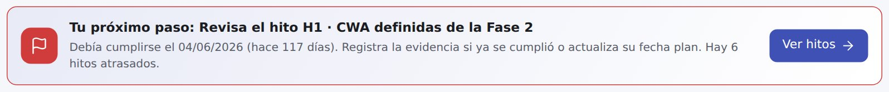
«Tu próximo paso»
Una sola acción, la más urgente, con un botón para hacerla
Qué
«Revisa el hito H1 · CWA definidas de la Fase 2».
Por qué
«Debía cumplirse el 04/06/2026 (hace 117 días). Hay 6 hitos atrasados.»
Cómo
«Registra la evidencia si ya se cumplió o actualiza su fecha plan.»
Botón
«Ver hitos» abre la lista ya filtrada en atrasados.
Aplicación AWP · Dashboard del proyecto
58
Notes:
Tu próximo paso es la tarjeta más importante del dashboard. Muestra una sola acción, la más urgente, con tres partes: qué hacer, por ejemplo revisar el hito H uno de la Fase dos; por qué, porque debía cumplirse hace ciento diecisiete días y hay seis hitos atrasados; y cómo, registrar la evidencia si ya se cumplió o actualizar su fecha plan. El botón lleva directamente a la lista de hitos filtrada en atrasados. El borde y el ícono toman el color de la urgencia.

Slide 59
Cómo decide «Tu próximo paso»
Reglas en orden de prioridad: se muestra la primera que se cumple
1
Si… El proyecto no tiene fases
«Agrega las fases del proyecto»
Fases
2
Si… Nadie ocupa el rol de AWP Champion
«Designa al AWP Champion» (primer nombramiento del plan, hito H0)
Equipo
3
Si… Hay hitos pendientes con fecha plan vencida
«Revisa el hito Hx…» empezando por el más antiguo, con los días de atraso
Hitos atrasados
4
Si… Queda alguna actividad del checklist
«Termina…» (si está en curso) o «Sigue con…» la siguiente, etapa por etapa
Avance AWP
5
Si… Hay hitos que vencen en los próximos 30 días
«Prepara la evidencia del hito Hx…» con su criterio
Hitos
6
Si… Nada de lo anterior
«¡Todo al día!» y la recomendación de mantener los datos al día
Hitos
Aplicación AWP · Dashboard del proyecto
59
Notes:
Así decide la aplicación cuál es tu próximo paso. Revisa seis reglas en orden y muestra la primera que se cumple. Uno: si el proyecto no tiene fases, te pide agregarlas. Dos: si nadie ocupa el rol de AWP Champion, te pide designarlo. Tres: si hay hitos atrasados, te lleva al más antiguo. Cuatro: si queda alguna actividad del checklist, te propone terminar la que está en curso o seguir con la siguiente, etapa por etapa. Cinco: si hay hitos que vencen en los próximos treinta días, te pide preparar su evidencia. Y seis: si todo está al día, te felicita. En la Etapa tres se sumarán reglas de restricciones, paquetes y KPI.

Slide 60
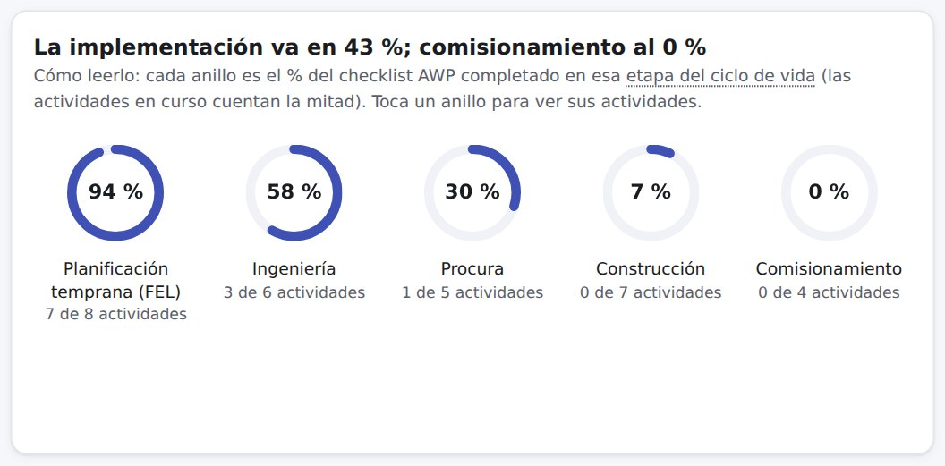


Avance por etapa del ciclo de vida
Un anillo por etapa; el título resume la conclusión
Cada anillo
% del checklist completado en esa etapa y «x de y actividades».
Toca un anillo
Abre el checklist en la pestaña de esa etapa.
Título = conclusión
«La implementación va en 43 %; comisionamiento al 0 %»: el total y la etapa más atrasada.
Las en curso cuentan la mitad
Reconoce el trabajo empezado sin darlo por terminado.
Aplicación AWP · Dashboard del proyecto
60
Notes:
Los anillos muestran el avance por etapa del ciclo de vida. Cada anillo es el porcentaje del checklist completado en esa etapa, con el número de actividades completadas debajo. El título resume la conclusión: la implementación va en cuarenta y tres por ciento, y comisionamiento está en cero. Tocar un anillo abre el checklist en esa etapa. Un detalle importante: las actividades en curso cuentan la mitad.

Slide 61
Cómo se calcula el % de implementación AWP
La misma fórmula en el dashboard, el portafolio y la base de datos
% AWP = (completadas + ½ × en curso) ÷ actividades aplicables
Actividades aplicables
Las 30 del checklist menos las marcadas «No aplica» (que exigen un comentario).
Ejemplo PTN
FEL: 7 completadas + 1 en curso de 8 → (7 + 0,5) ÷ 8 = 94 %. Total: 11 completadas + 4 en curso de 30 → 43 %.
Por etapa y total
El anillo de cada etapa usa sus actividades; el total usa las 30.
Promedio del portafolio
El indicador «Implementación AWP» del portafolio promedia el % de cada proyecto.
Aplicación AWP · Dashboard del proyecto
61
Notes:
Esta es la fórmula del porcentaje de implementación AWP: actividades completadas, más la mitad de las que están en curso, dividido entre las actividades aplicables. Las aplicables son las treinta del checklist menos las marcadas como no aplica. En el ejemplo, la etapa de planificación temprana tiene siete completadas y una en curso de ocho: siete y media entre ocho da noventa y cuatro por ciento. En el total del proyecto, once completadas y cuatro en curso de treinta dan cuarenta y tres por ciento. La misma fórmula se usa en el dashboard, en el portafolio y en la base de datos.

Slide 62
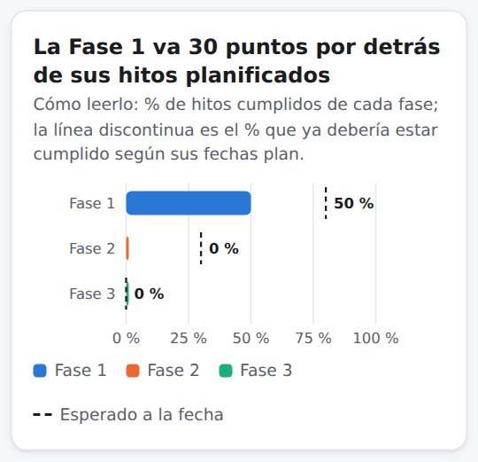
Avance por fase frente a lo esperado
Hitos cumplidos de cada fase contra los que ya deberían estarlo
Barra
% de hitos cumplidos de la fase, con el color de la fase (1 azul, 2 naranja, 3 verde).
Línea discontinua
% de hitos cuya fecha plan ya pasó: el avance esperado a la fecha.
Conclusión
«La Fase 1 va 30 puntos por detrás de sus hitos planificados».
Colores fijos
Cada fase conserva su color en todos los gráficos, validado para daltonismo.
Aplicación AWP · Dashboard del proyecto
62
Notes:
El gráfico de avance por fase compara los hitos cumplidos de cada fase con los que ya deberían estar cumplidos. La barra es el porcentaje de hitos cumplidos, y la línea discontinua, el porcentaje de hitos cuya fecha plan ya pasó. El título dice la conclusión: la Fase uno va treinta puntos por detrás de sus hitos planificados. Cada fase conserva siempre su color, azul, naranja y verde, elegidos para que se distingan también con daltonismo.

Slide 63
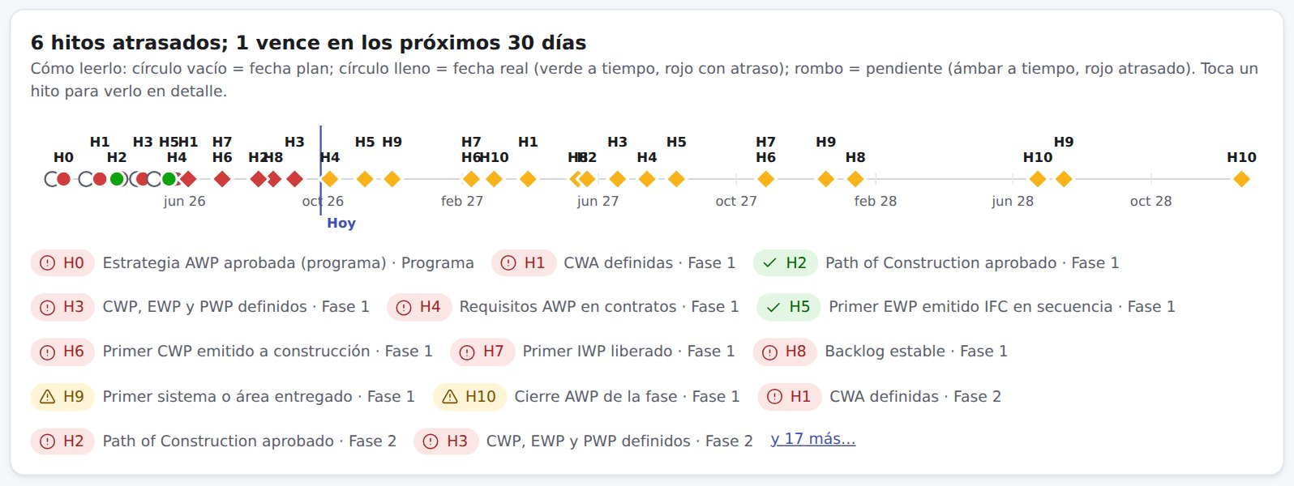


Línea de tiempo de hitos
Todos los hitos del proyecto en el tiempo, con la línea «Hoy»
Círculo vacío
Fecha plan de un hito ya cumplido.
Círculo lleno
Fecha real: verde si fue a tiempo, rojo si con atraso.
Rombo
Hito pendiente: ámbar a tiempo, rojo atrasado.
Interacción
Pasa el cursor para ver plan y real; toca para abrirlo.
Aplicación AWP · Dashboard del proyecto
63
Notes:
La línea de tiempo muestra todos los hitos del proyecto, con una línea vertical que marca hoy. Los símbolos tienen significado: el círculo vacío es la fecha plan de un hito ya cumplido; el círculo lleno, su fecha real, verde si fue a tiempo y rojo si fue con atraso. El rombo es un hito pendiente: ámbar si aún está a tiempo, rojo si ya está atrasado. Debajo, una leyenda con cada hito. Al pasar el cursor ves las fechas, y al tocar un hito se abre su detalle.

Slide 64
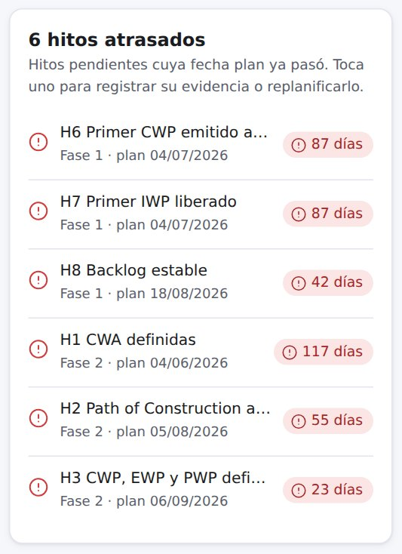
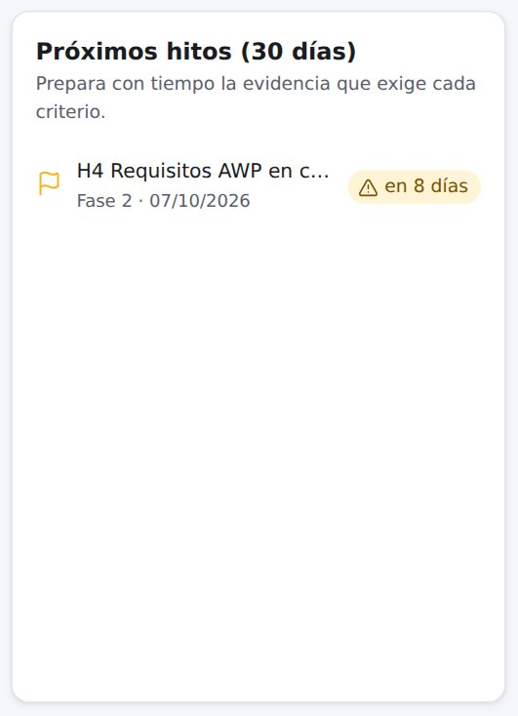
Hitos atrasados y próximos
Las dos listas que conviene revisar cada lunes
Atrasados: pendientes con fecha plan vencida, del más antiguo al más reciente, con los días de atraso. Toca uno para registrar su evidencia o replanificarlo.
Próximos 30 días: hitos que vencen pronto, con los días que faltan. Prepara con tiempo la evidencia que exige cada criterio.
Aplicación AWP · Dashboard del proyecto
64
Notes:
Debajo de la línea de tiempo hay dos listas. A la izquierda, los hitos atrasados, del más antiguo al más reciente, con los días de atraso en rojo. Tocar uno abre su formulario para registrar la evidencia o replanificarlo. A la derecha, los próximos hitos de los siguientes treinta días, con los días que faltan. Son las dos listas que conviene revisar cada lunes.

Slide 65
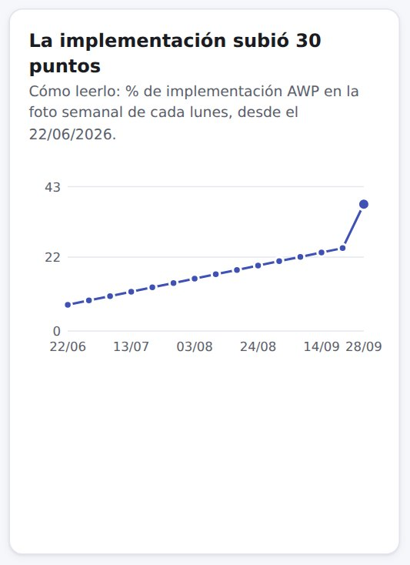

Tendencia de la implementación
Una foto semanal de los indicadores, tomada al abrir el proyecto
Instantánea semanal
Al abrir el proyecto se guarda la foto de la semana (lunes): % AWP, hitos atrasados y más.
Evolución
El gráfico muestra el % de implementación semana a semana.
Conclusión
«La implementación subió 30 puntos» desde la primera foto.
Semanas sin foto
Si nadie abre el proyecto en una semana, esa semana no tiene foto.
Aplicación AWP · Dashboard del proyecto
65
Notes:
La tendencia muestra cómo evoluciona el porcentaje de implementación. Cada vez que abres el proyecto, la aplicación guarda una fotografía semanal de los indicadores, fechada en el lunes de esa semana. El gráfico une esas fotos y el título resume el cambio, por ejemplo, la implementación subió treinta puntos. Si nadie abre el proyecto en una semana, esa semana no tendrá foto; por eso conviene abrirlo al menos una vez por semana.

Slide 66
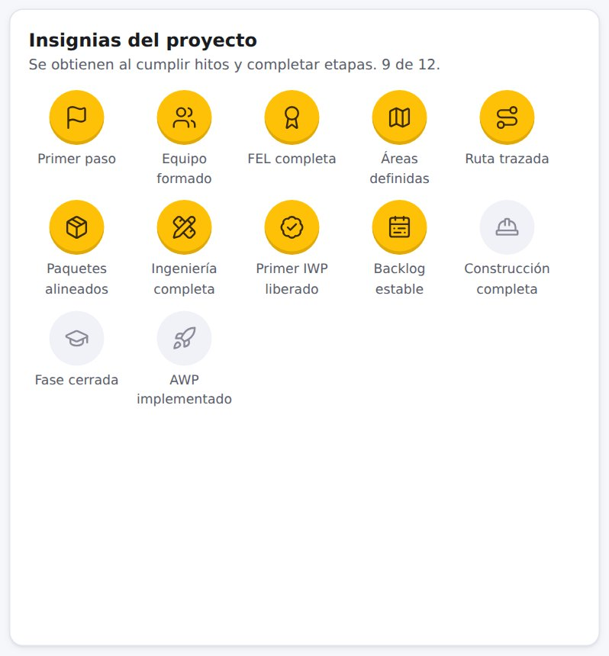

Insignias del proyecto
Logros que celebran los avances reales de la implementación
Se ganan solas
Al cumplir hitos o completar etapas, la insignia se enciende y aparece un aviso.
Cómo obtenerla
Pasa el cursor sobre una insignia gris para ver qué hace falta.
12 insignias
El proyecto de ejemplo de la concentradora lleva 9 de 12.
Aplicación AWP · Dashboard del proyecto
66
Notes:
Las insignias celebran avances reales de la implementación. Se ganan solas, al cumplir hitos o completar etapas del checklist, y cuando se obtiene una aparece un aviso de felicitación. Las que faltan se ven en gris, y al pasar el cursor te dicen qué hace falta para obtenerlas. En la imagen, el proyecto de la concentradora lleva nueve de doce.

Slide 67
Las 12 insignias y cómo se obtienen
Todas se basan en hitos cumplidos o en etapas completas del checklist
Insignia | Cómo se obtiene | Insignia | Cómo se obtiene
Primer paso | Crear el proyecto con sus fases | Ingeniería completa | Completar las actividades de ingeniería
Equipo formado | Asignar CHA, LWF y CON | Primer IWP liberado | Cumplir el hito H7
FEL completa | Completar la planificación temprana | Backlog estable | Cumplir el hito H8
Áreas definidas | Cumplir H1 (CWA definidas) | Construcción completa | Completar las actividades de construcción
Ruta trazada | Cumplir H2 (PoC aprobado) | Fase cerrada | Cumplir H10 (cierre AWP de la fase)
Paquetes alineados | Cumplir H3 (CWP, EWP y PWP) | AWP implementado | Completar las 5 etapas del checklist
Aplicación AWP · Dashboard del proyecto
67
Notes:
Estas son las doce insignias. Primer paso, al crear el proyecto con sus fases. Equipo formado, al asignar los tres roles clave. FEL completa, ingeniería completa y construcción completa, al terminar esas etapas del checklist. Áreas definidas, ruta trazada y paquetes alineados, al cumplir los hitos H uno, H dos y H tres. Primer IWP liberado y backlog estable, con H siete y H ocho. Fase cerrada, con H diez. Y la última, AWP implementado, al completar las cinco etapas del checklist.

Slide 68
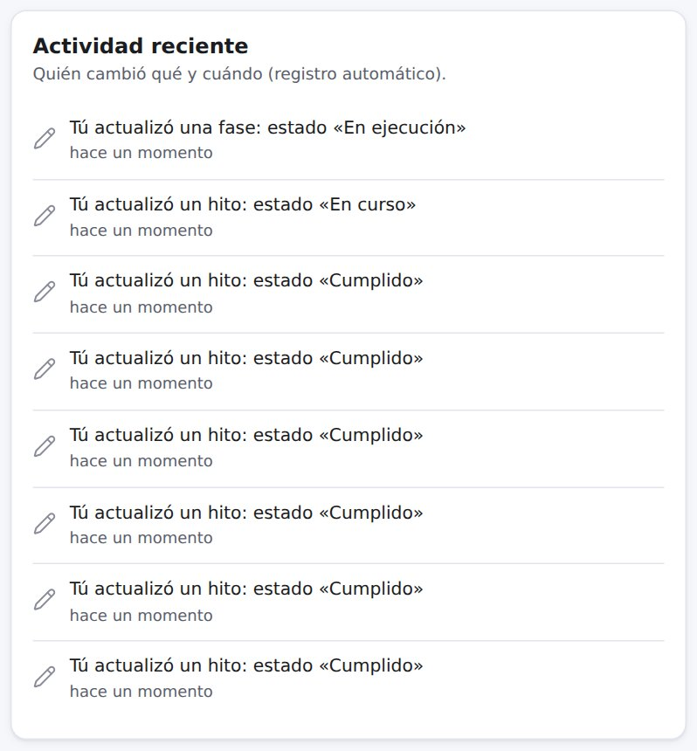
Actividad reciente
Quién cambió qué y cuándo, registrado automáticamente
Auditoría automática
Cada alta, cambio o baja queda registrada con usuario y fecha, sin que nadie la escriba.
En lenguaje claro
«Tú actualizaste un hito: estado Cumplido · hace un momento».
Inviolable
Nadie puede editar ni borrar la auditoría desde la aplicación.
Para equipos
Cuando haya más usuarios por proyecto, mostrará el nombre de cada uno.
Aplicación AWP · Dashboard del proyecto
68
Notes:
La actividad reciente muestra quién cambió qué y cuándo. Cada alta, cambio o baja queda registrada automáticamente por la base de datos, con el usuario y la fecha, y se muestra en lenguaje claro: tú actualizaste un hito, estado cumplido, hace un momento. Nadie puede editar ni borrar este registro desde la aplicación. Cuando varios usuarios trabajen en un proyecto, verás el nombre de cada uno.

Slide 69
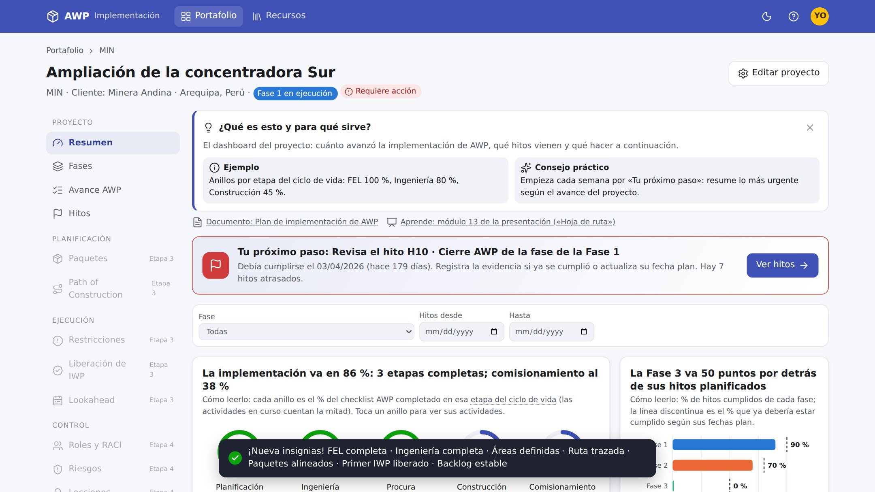

Un proyecto más avanzado
Ampliación de la concentradora Sur (MIN): 86 % de implementación
Tres etapas completas
FEL, Ingeniería y Procura al 100 %; construcción 79 %; comisionamiento 38 %.
Próximo paso
«Revisa el hito H10 · Cierre AWP de la fase de la Fase 1».
Dos fases en ejecución
Fase 1 cerca de su cierre y Fase 2 a mitad de camino.
Nuevas insignias
El aviso inferior anuncia las insignias recién obtenidas.
Aplicación AWP · Dashboard del proyecto
69
Notes:
Para comparar, este es un proyecto más avanzado: la ampliación de la concentradora Sur, con ochenta y seis por ciento de implementación. Tres etapas están completas y aparecen en verde; construcción va en setenta y nueve y comisionamiento en treinta y ocho por ciento. El próximo paso ya es el hito H diez, el cierre AWP de la Fase uno. Y el aviso de abajo anuncia las insignias recién obtenidas.

Slide 70
08
EN ESTA SECCIÓN
Tarjetas de fase
Fases
Editar y validar
Fechas, estado, madurez y plazos de liberación de cada fase
Agregar una fase
La Fase 1 como piloto
Aplicación AWP · Fases
70
Notes:
Sección ocho: el módulo de fases, donde se definen las fechas, el estado, la madurez y los plazos de liberación de cada fase del proyecto.

Slide 71
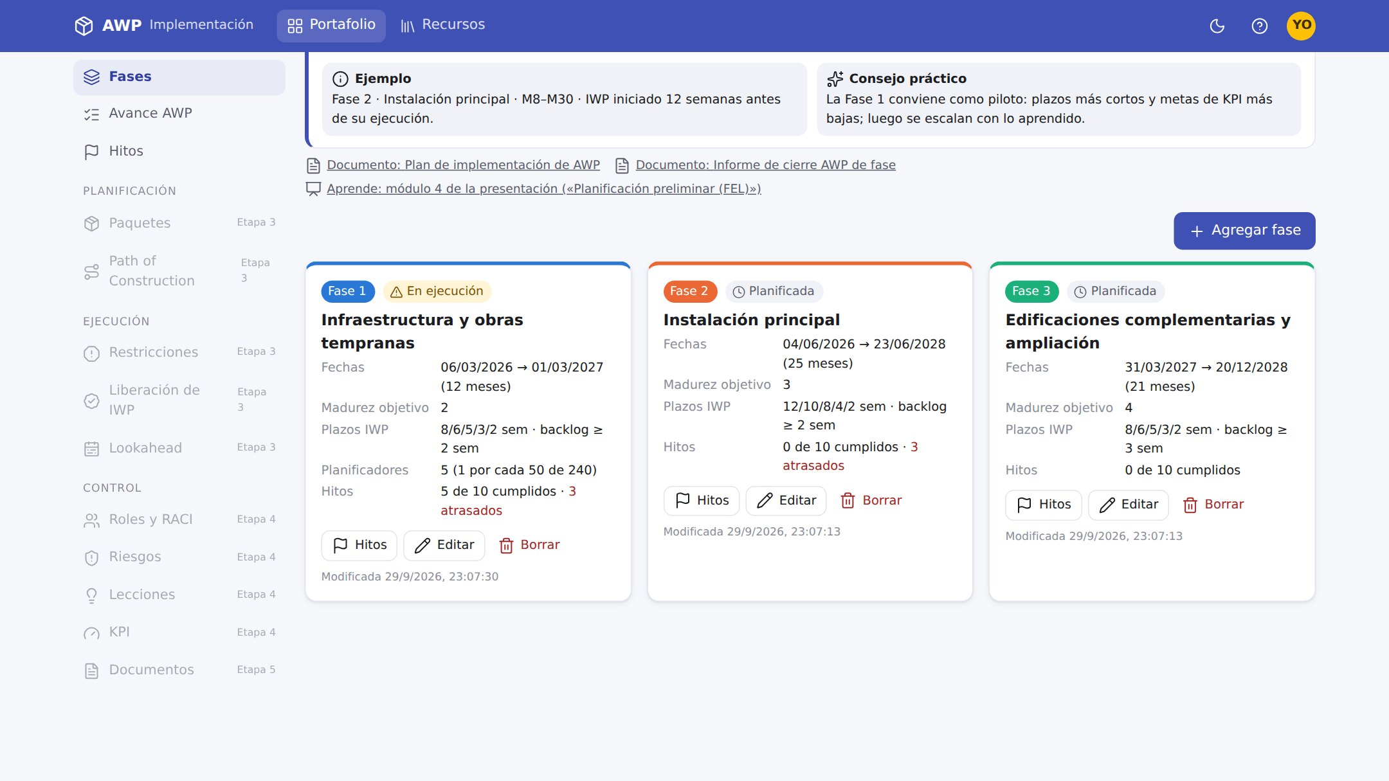
Módulo Fases
Una tarjeta por fase con todo lo que la define
Número, nombre y estado
Planificada, En ejecución o Cerrada, con su color de fase.
Fechas y duración
Inicio, fin y meses de duración.
Madurez objetivo
Nivel 1 a 5 que la fase busca alcanzar.
Plazos IWP y backlog
Por ejemplo «12/10/8/4/2 sem · backlog 2 sem».
Planificadores
Recomendados según el pico de personal (1 por cada 50).
Hitos
Cumplidos de 10 y atrasados.
Aplicación AWP · Fases
71
Notes:
El módulo fases muestra una tarjeta por fase. Cada una indica su número, nombre y estado; sus fechas y duración en meses; su nivel de madurez objetivo; sus plazos de liberación de IWP y la meta de backlog; los planificadores recomendados según el pico de personal; y cuántos de sus diez hitos están cumplidos y cuántos atrasados. Desde la tarjeta puedes ir a los hitos de esa fase, editarla o borrarla.

Slide 72
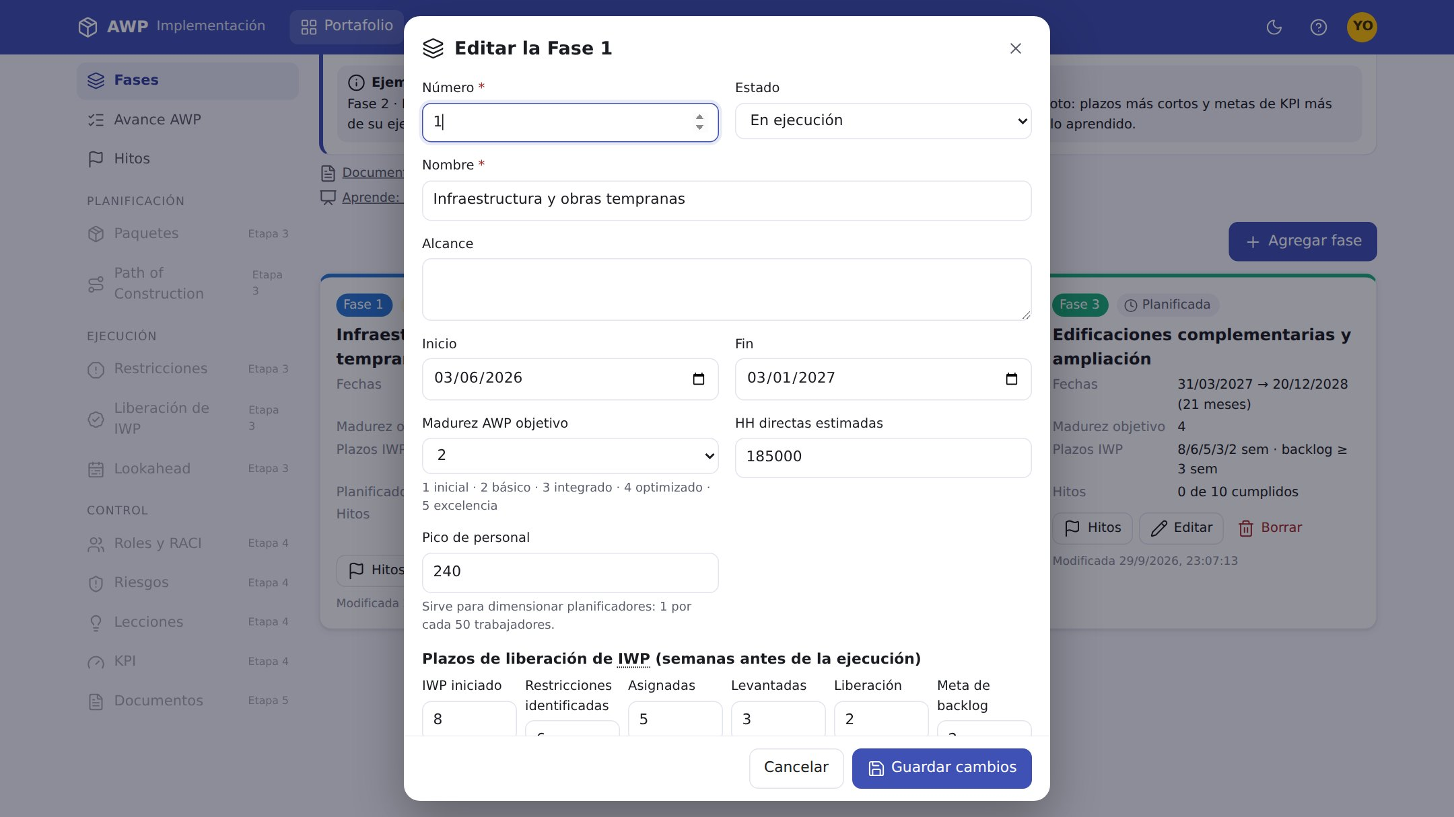
Editar una fase
Todos los parámetros en un formulario, con ayuda en cada campo
Número y nombre
El número no puede repetirse en el proyecto.
Inicio y fin
Dentro de las fechas del proyecto; el fin después del inicio.
Madurez, HH y pico de personal
El pico sirve para dimensionar planificadores: 1 por cada 50 trabajadores.
Plazos de liberación
Cinco plazos en semanas y la meta de backlog.
Aplicación AWP · Fases
72
Notes:
Al editar una fase ves todos sus parámetros. El número no puede repetirse dentro del proyecto. Las fechas deben estar dentro de las del proyecto, con el fin después del inicio. Registras la madurez objetivo, las horas hombre directas estimadas y el pico de personal, que sirve para dimensionar a los planificadores: uno por cada cincuenta trabajadores. Y al final, los cinco plazos de liberación y la meta de backlog.

Slide 73


Validación de los plazos
«Los plazos van de mayor a menor»
Error detectado
Liberación a 9 semanas es mayor que «levantadas» a 3: no tiene sentido.
Regla
IWP iniciado ≥ identificadas ≥ asignadas ≥ levantadas ≥ liberación.
Doble control
La base de datos repite las validaciones aunque alguien salte el formulario.
Aplicación AWP · Fases
73
Notes:
Si los plazos no tienen sentido, el formulario lo explica. En el ejemplo se escribió que la liberación ocurre nueve semanas antes, pero las restricciones se levantan tres semanas antes: eso es imposible. El mensaje recuerda la regla: IWP iniciado, mayor o igual que identificadas, mayor o igual que asignadas, mayor o igual que levantadas, mayor o igual que liberación. Estas reglas también las repite la base de datos.

Slide 74
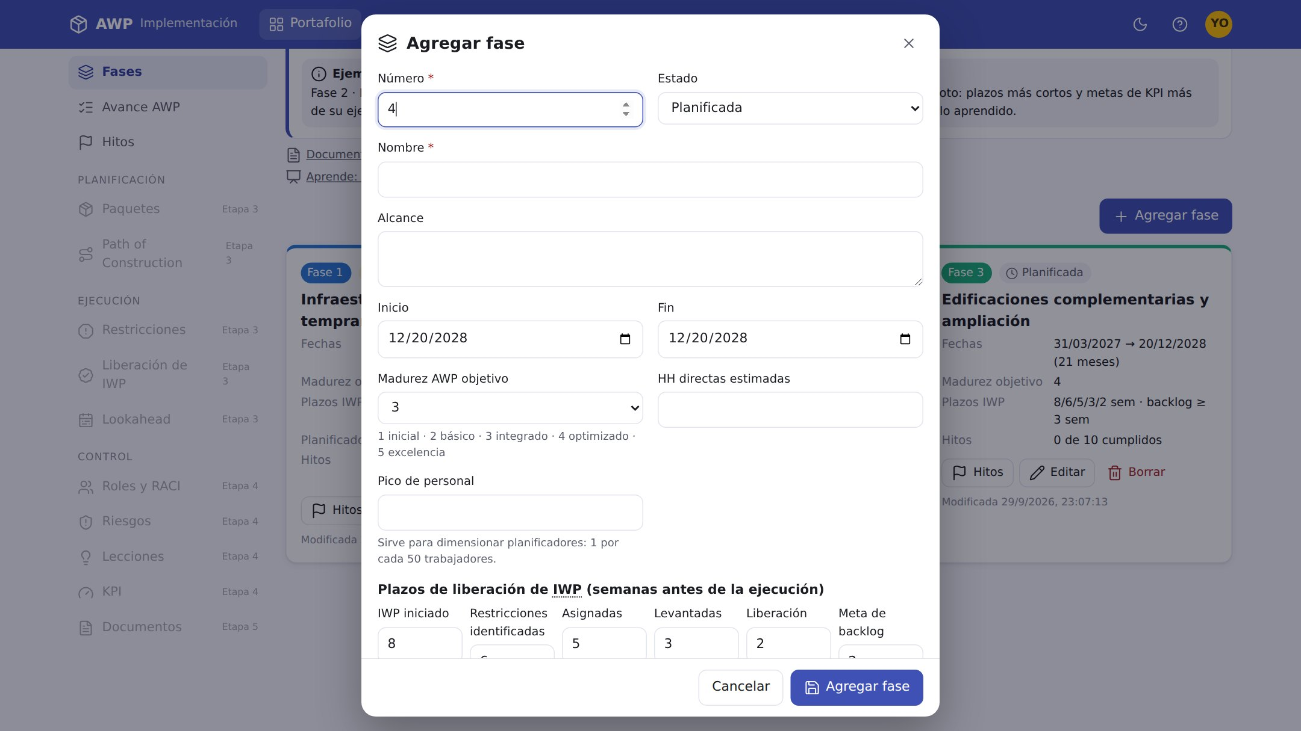
Agregar una fase
Se proponen fechas y parámetros; sus hitos H1–H10 se crean solos
Número siguiente
La nueva fase toma el número siguiente y los plazos del kit.
Hitos automáticos
Al guardarla se crean sus 10 hitos, H1 a H10, con fechas proporcionales.
Borrar con confirmación
Borrar una fase pide confirmar y explica que se borran sus hitos.
Aplicación AWP · Fases
74
Notes:
Para agregar una fase, el formulario propone el número siguiente y los plazos del kit. Al guardarla, la aplicación crea automáticamente sus diez hitos, de H uno a H diez, con fechas proporcionales a la duración de la fase. Y si borras una fase, primero te pide confirmar y te explica qué se borrará con ella.

Slide 75

La Fase 1 como piloto
Plazos más cortos, metas de KPI más bajas y madurez objetivo 2. Lo que se aprende en la Fase 1 se registra como lección y se escala a la Fase 2 (madurez 3) y a la Fase 3 (madurez 4).
Aplicación AWP · Fases
75
Notes:
Un consejo del kit que la aplicación refleja: usa la Fase uno como piloto. Tiene plazos más cortos, metas de KPI más bajas y una madurez objetivo de nivel dos. Lo que se aprende en la Fase uno se registra como lección y se escala a la Fase dos, con madurez tres, y a la Fase tres, con madurez cuatro.

Slide 76
09
EN ESTA SECCIÓN
Cambiar el estado con un toque
Avance AWP
Las 30 actividades por etapa
El checklist de implementación del kit: 30 actividades en 5 etapas
Detalle, evidencia y «No aplica»
De la actividad al hito y a la plantilla
Aplicación AWP · Avance AWP
76
Notes:
Sección nueve: el avance AWP, el checklist de implementación del kit, con treinta actividades en cinco etapas.

Slide 77
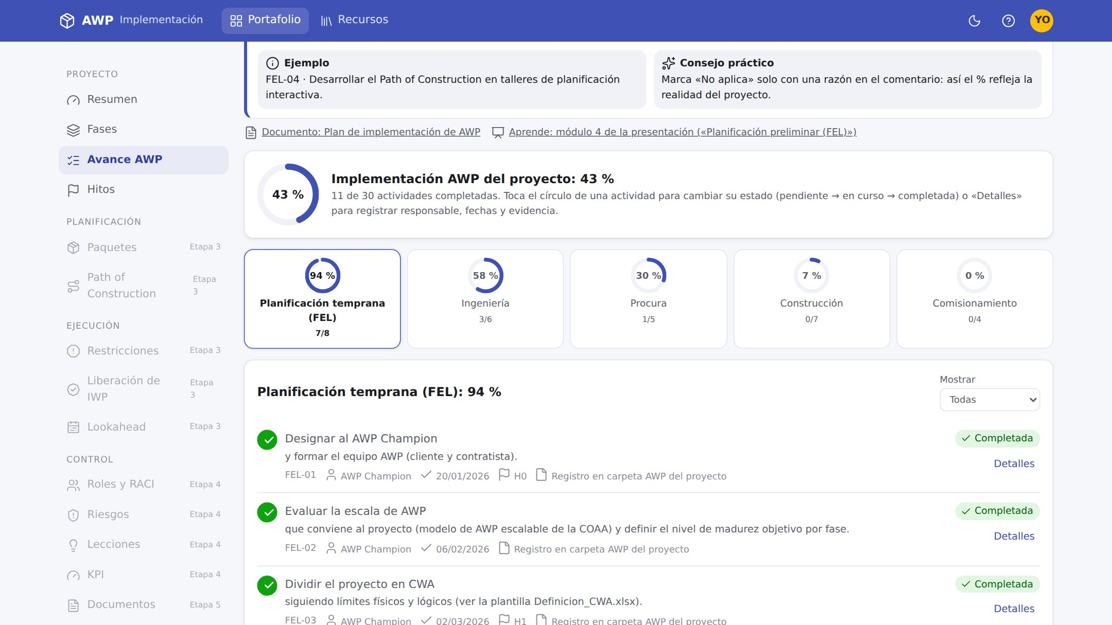
El checklist de implementación
Anillo total, pestañas por etapa y lista de actividades
Resumen
«Implementación AWP del proyecto: 43 %» y cuántas actividades están completadas y en curso.
Pestañas por etapa
Cada una con su anillo y «x/y» actividades.
Actividad
Código, nombre, descripción, responsable, fecha real, hito y evidencia.
Mostrar
Filtra por estado: todas, pendientes, en curso, completadas o no aplica.
Aplicación AWP · Avance AWP
77
Notes:
Este es el checklist de implementación. Arriba, el anillo total: cuarenta y tres por ciento, con cuántas actividades están completadas y en curso. Debajo, una pestaña por etapa con su propio anillo. Cada actividad muestra su código, nombre, descripción, responsable, fecha real, el hito al que aporta y la evidencia. El filtro mostrar deja ver solo las pendientes, las en curso, las completadas o las que no aplican.

Slide 78


Cambiar el estado con un toque
Toca el círculo de la actividad para avanzar su estado
Pendiente
En curso
Completada
Aún no empieza. Cuenta 0.
Empezó. Cuenta ½ en el %.
Terminó. Cuenta 1 y registra la fecha real de hoy.
Un toque más en «Completada» la devuelve a «Pendiente».
«No aplica» se elige en «Detalles» y exige un comentario. El anillo, el % total y el dashboard se recalculan al instante; al completar una etapa aparece un mensaje de felicitación y, si corresponde, una insignia.
Aplicación AWP · Avance AWP
78
Notes:
Actualizar el checklist es muy rápido: tocas el círculo de la actividad y su estado avanza. De pendiente pasa a en curso; de en curso, a completada, y la aplicación registra la fecha real de hoy; si vuelves a tocar, regresa a pendiente. El anillo y el porcentaje se recalculan al instante, y si con ese cambio completas una etapa, aparece un mensaje de felicitación. Para registrar responsable, evidencia o comentario, usa el botón detalles.

Slide 79
Planificación temprana (FEL) · 8 actividades
Todo lo que debe quedar decidido antes de ingeniería de detalle
Código | Actividad | Hito | Plantilla del kit
FEL-01 | Designar al AWP Champion y formar el equipo AWP (cliente y contratista) | H0 | Perfiles_Puesto_AWP
FEL-02 | Evaluar la escala de AWP (modelo escalable de la COAA) y la madurez objetivo por fase | — | Registro_Riesgos
FEL-03 | Dividir el proyecto en CWA siguiendo límites físicos y lógicos | H1 | Definicion_CWA
FEL-04 | Desarrollar el Path of Construction en talleres de planificación interactiva (IPP) | H2 | Path_of_Construction
FEL-05 | Elaborar la lista preliminar de CWP y el plan de liberación CWP/EWP/PWP | H3 | Seguimiento_Paquetes
FEL-06 | Definir la WBS y la codificación común de paquetes | — | —
FEL-07 | Incluir los requisitos AWP en los contratos (niveles 3 y 5, planificadores, reportes) | H4 | —
FEL-08 | Definir los requisitos de gestión de la información (modelo 3D, atributos, integración) | — | —
Aplicación AWP · Avance AWP
79
Notes:
La planificación temprana tiene ocho actividades. Designar al AWP Champion, que aporta al hito H cero. Evaluar la escala de AWP y la madurez objetivo. Dividir el proyecto en CWA, que lleva a H uno. Desarrollar el Path of Construction en talleres de planificación interactiva, que lleva a H dos. Elaborar la lista de CWP y el plan de liberación, que lleva a H tres. Definir la estructura de desglose y la codificación. Incluir los requisitos AWP en los contratos, que lleva a H cuatro. Y definir los requisitos de gestión de la información.

Slide 80
Ingeniería (6) y Procura (5)
La ingeniería y las compras se ordenan según la secuencia de construcción
Código | Actividad | Hito
ING-01 | Planificar la ingeniería por EWP, cada uno ligado a un único CWP, con fecha requerida hacia atrás desde el CWP | —
ING-02 | Priorizar los EWP según el PoC: primero los de CWP tempranos y compras de largo plazo | —
ING-03 | Emitir los EWP completos: planos IFC, especificaciones, MTO y datos del proveedor | H5
ING-04 | Mantener el modelo 3D con atributos (CWA, CWP, IWP, estado de ingeniería y de materiales) | —
ING-05 | Revisiones de constructabilidad con construcción antes de la emisión IFC | —
ING-06 | Gestionar las RFI como restricciones de ingeniería | —
PRO-01 | Estructurar las compras en PWP alineados con los CWP (granel, con tag y equipos) | —
PRO-02 | Fijar fechas RAS desde el PoC y el plan de liberación, no desde el avance de ingeniería | —
PRO-03 | Seguir el estado de materiales por CWP e IWP (comprado, en fabricación, en tránsito, recibido) | —
PRO-04 | Reservar materiales por IWP y preparar entregas por paquete al entrar al lookahead | —
PRO-05 | Gestionar la documentación del proveedor que necesita construcción | —
Aplicación AWP · Avance AWP
80
Notes:
Ingeniería tiene seis actividades: planificar la ingeniería por EWP, cada uno ligado a un único CWP; priorizarlos según el Path of Construction; emitirlos completos, que lleva al hito H cinco; mantener el modelo 3D con atributos AWP; hacer revisiones de constructabilidad; y gestionar las RFI como restricciones. Procura tiene cinco: estructurar las compras en PWP alineados con los CWP; fijar las fechas RAS desde el Path of Construction; seguir el estado de materiales por paquete; reservar materiales por IWP; y gestionar la documentación del proveedor.

Slide 81
Construcción (7) y Comisionamiento (4)
La planificación de frente de trabajo y el cierre por sistemas
Código | Actividad | Hito
CON-01 | Emitir los CWP con alcance, planos, cantidades, HH, secuencia, riesgos HSE y requisitos de calidad | H6
CON-02 | Dividir los CWP en IWP (una cuadrilla, un capataz, ~1 semana) en una ventana de ~12 semanas | —
CON-03 | Identificar, asignar y levantar restricciones con el registro y la reunión semanal | —
CON-04 | Liberar a campo solo IWP sin restricciones y mantener 2–4 semanas de backlog | H7
CON-05 | Planificar con el lookahead de 3 semanas; superintendentes eligen IWP del backlog | —
CON-06 | Registrar avance, horas y causas de no cumplimiento; cerrar cada IWP con su calidad | —
CON-07 | Medir los KPI (PPC, restricciones, backlog, tool time, productividad) cada semana | —
COM-01 | Definir sistemas y subsistemas y su secuencia desde la planificación temprana | —
COM-02 | Relacionar IWP y sistemas: saber qué falta para completar cada sistema | —
COM-03 | Preparar los paquetes de sistema (SWP) y de entrega (TOP) con ITR y pendientes | H9
COM-04 | Cerrar la fase con el informe de cierre AWP y el registro de lecciones | H10
Aplicación AWP · Avance AWP
81
Notes:
Construcción tiene siete actividades: emitir los CWP, que lleva al hito H seis; dividirlos en IWP de una cuadrilla y un capataz, de alrededor de una semana; identificar, asignar y levantar restricciones; liberar solo IWP sin restricciones y mantener dos a cuatro semanas de backlog, que lleva a H siete; planificar con el lookahead de tres semanas; registrar avance y causas de no cumplimiento; y medir los KPI cada semana. Comisionamiento tiene cuatro: definir los sistemas, relacionar IWP y sistemas, preparar los paquetes de sistema y de entrega, que lleva a H nueve, y cerrar la fase, que lleva a H diez.

Slide 82
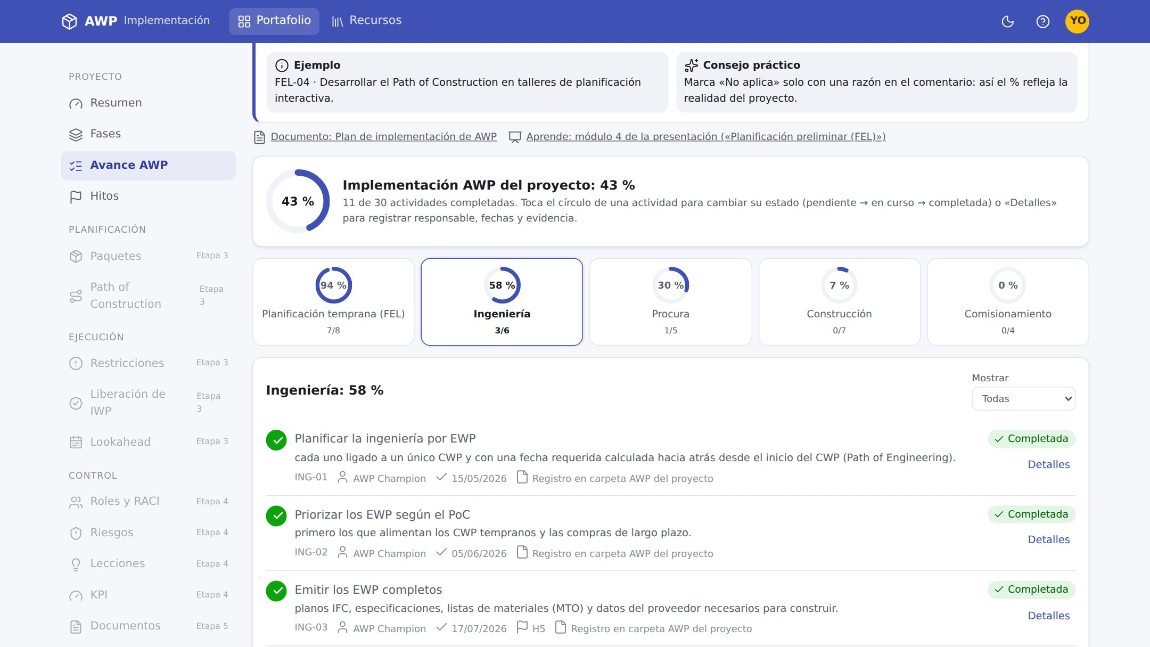
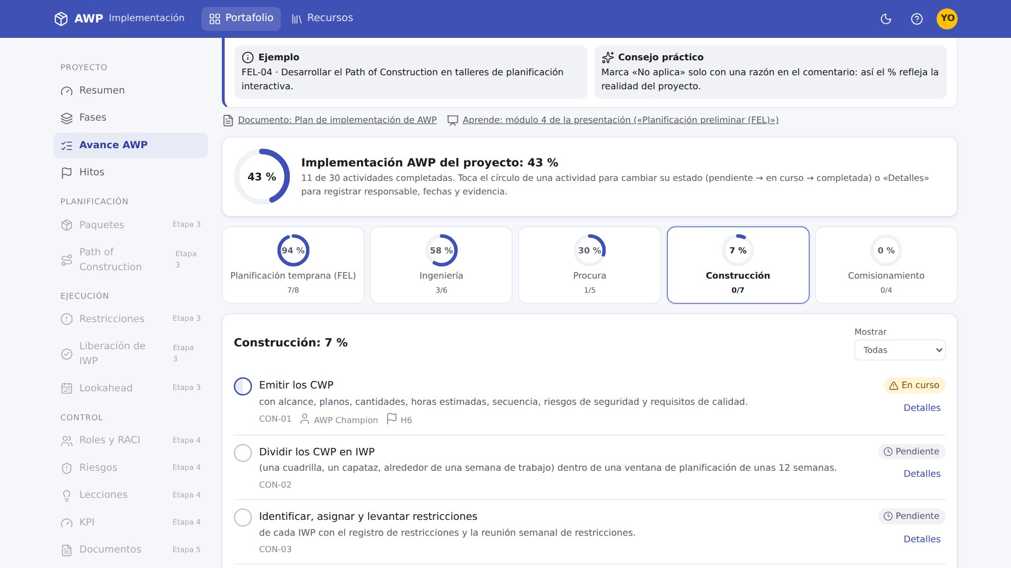
Pestañas por etapa
Cada etapa con su anillo y su lista; la pestaña activa se resalta
Ingeniería: 3 completadas, 1 en curso y 2 pendientes de 6 → 58 %.
Construcción: la primera actividad en curso (Emitir los CWP) → 7 %.
Aplicación AWP · Avance AWP
82
Notes:
Cada pestaña muestra una etapa con su anillo y su lista. A la izquierda, ingeniería: tres actividades completadas, una en curso y dos pendientes de seis, lo que da cincuenta y ocho por ciento. A la derecha, construcción, recién empezando: la primera actividad, emitir los CWP, está en curso, y eso da siete por ciento.

Slide 83
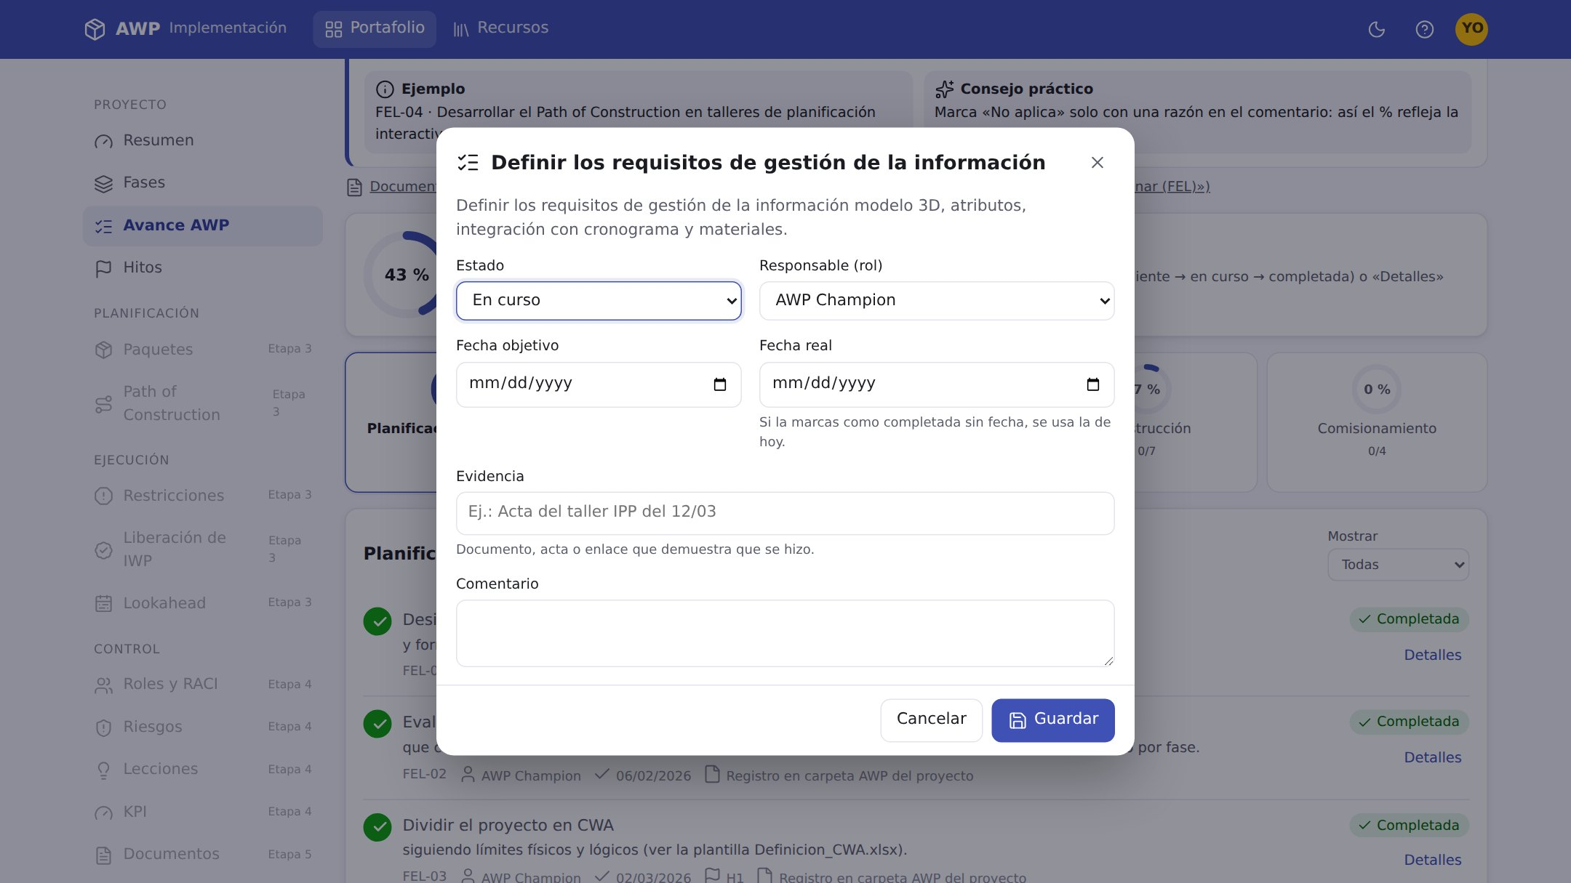

Detalle de una actividad
Estado, responsable, fechas, evidencia y comentario
Estado
Pendiente, En curso, Completada o No aplica.
Responsable (rol)
Se elige del catálogo de 16 roles.
Fecha objetivo y fecha real
La fecha real no puede ser futura; se llena sola al completar con un toque.
Evidencia
Documento, acta o enlace que demuestra que se hizo. Ej.: «Acta del taller IPP del 12/03».
Comentario
Contexto para el equipo; obligatorio si no aplica.
Aplicación AWP · Avance AWP
83
Notes:
El botón detalles abre el formulario completo de la actividad. Ahí eliges el estado; el responsable, entre los dieciséis roles; la fecha objetivo y la fecha real, que no puede ser futura; la evidencia, es decir, el documento, acta o enlace que demuestra que se hizo; y un comentario para el equipo.

Slide 84
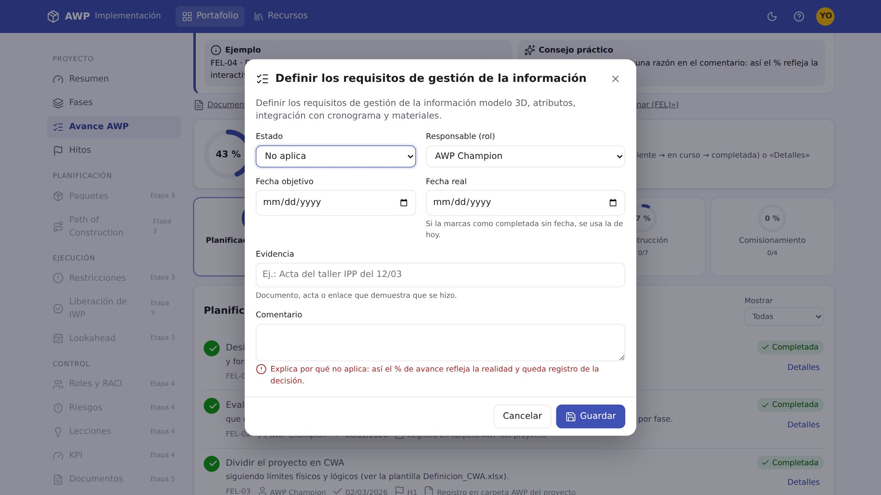

«No aplica» exige una razón
Así el % refleja la realidad del proyecto
Mensaje
«Explica por qué no aplica: así el % de avance refleja la realidad y queda registro de la decisión.»
Efecto en el cálculo
La actividad sale del denominador: no suma ni resta.
Queda registrada
La decisión y quién la tomó quedan en la auditoría.
Ejemplo real
MIN · PRO-05: «El cliente gestiona la documentación del proveedor con su propio sistema».
Aplicación AWP · Avance AWP
84
Notes:
Marcar una actividad como no aplica tiene consecuencias: la actividad sale del cálculo del porcentaje. Por eso la aplicación exige explicar la razón en el comentario. El mensaje dice: explica por qué no aplica, así el porcentaje de avance refleja la realidad y queda registro de la decisión. En el proyecto de la concentradora, por ejemplo, la actividad de documentación del proveedor no aplica porque el cliente la gestiona con su propio sistema.

Slide 85

Actividad → hito → plantilla
Cada actividad clave del checklist alimenta un hito y usa una plantilla del kit
Actividad del checklist
Hito que alimenta
Plantilla del kit
FEL-01 · Designar al AWP Champion
H0 · Estrategia AWP aprobada
Perfiles_Puesto_AWP.docx
FEL-03 · Dividir el proyecto en CWA
H1 · CWA definidas
Definicion_CWA.xlsx
FEL-04 · Desarrollar el PoC
H2 · Path of Construction aprobado
Path_of_Construction.xlsx
FEL-05 · Lista preliminar de CWP
H3 · CWP, EWP y PWP definidos
Seguimiento_Paquetes.xlsx
ING-03 · Emitir los EWP completos
H5 · Primer EWP emitido IFC
Plantilla_EWP.docx
CON-01 · Emitir los CWP
H6 · Primer CWP emitido
Plantilla_CWP.docx
CON-04 · Liberar solo IWP sin restricciones
H7 · Primer IWP liberado
Checklist_Liberacion_IWP.xlsx
COM-04 · Cerrar la fase
H10 · Cierre AWP de la fase
Informe_Cierre_Fase_AWP.docx
Aplicación AWP · Avance AWP
85
Notes:
Esta lámina muestra cómo se conectan las piezas. Cada actividad clave del checklist alimenta un hito y usa una plantilla del kit. Designar al Champion lleva a H cero y usa los perfiles de puesto. Dividir en CWA lleva a H uno con la plantilla de definición de CWA. Desarrollar el Path of Construction lleva a H dos. La lista de CWP lleva a H tres. Emitir los EWP lleva a H cinco. Emitir los CWP, a H seis. Liberar IWP sin restricciones, a H siete, con el checklist de liberación. Y cerrar la fase, a H diez, con el informe de cierre.

Slide 86
10
EN ESTA SECCIÓN
Pantalla de hitos
Hitos
El catálogo H0–H10
H0 del programa y H1–H10 de cada fase, con evidencia
Situaciones y filtros
Cumplir un hito con evidencia
Aplicación AWP · Hitos
86
Notes:
Sección diez: los hitos, desde H cero del programa hasta H diez de cada fase, siempre con evidencia.

Slide 87
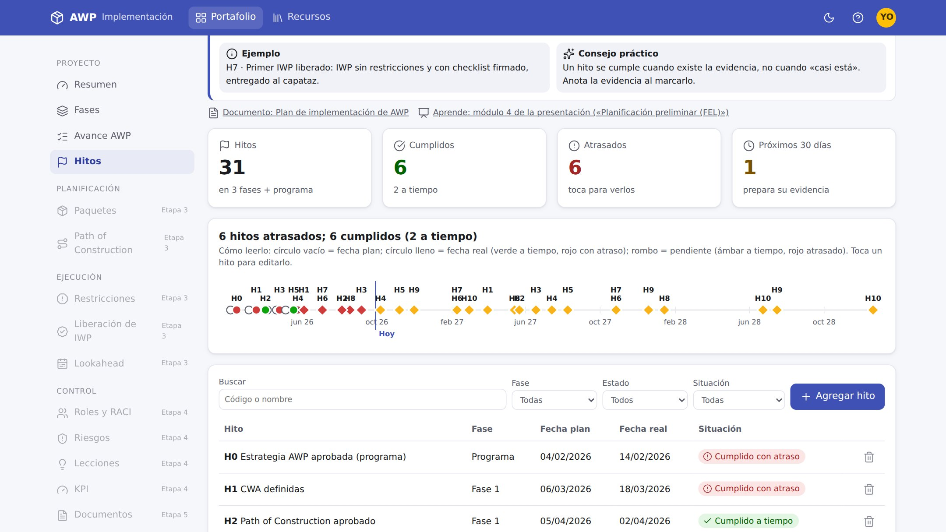
Módulo Hitos
Indicadores, línea de tiempo y tabla con filtros
Cuatro indicadores
Hitos, cumplidos, atrasados y próximos 30 días. Tocar uno filtra la tabla.
Línea de tiempo
La misma del dashboard; el título resume «7 atrasados; 5 cumplidos (2 a tiempo)».
Tabla
Hito, fase, fecha plan, fecha real y situación. Toca una fila para abrirlo.
Filtros
Buscar, fase, estado y situación.
Aplicación AWP · Hitos
87
Notes:
El módulo de hitos tiene tres partes. Arriba, cuatro indicadores: total de hitos, cumplidos, atrasados y próximos treinta días; tocar cualquiera filtra la tabla. En el medio, la línea de tiempo con un título que resume la situación. Y abajo, la tabla con cada hito, su fase, fecha plan, fecha real y situación, con filtros por texto, fase, estado y situación. Tocar una fila abre el hito.

Slide 88
Catálogo de hitos (1 de 2): H0 a H5
Criterio de cumplimiento, evidencia esperada y quién aprueba
Hito | Criterio de cumplimiento | Evidencia | Aprueba
H0 · Estrategia AWP aprobada (programa) | Plan firmado; AWP Champion designado; madurez objetivo por fase definida | Plan firmado, acta de designación | Cliente
H1 · CWA definidas | 100 % del alcance de la fase en CWA sin superposiciones, con límites en plano y código | Plano de CWA, Definicion_CWA | AWP Champion
H2 · Path of Construction aprobado | Secuencia acordada en taller IPP con construcción, ingeniería, procura y comisionamiento; PoC congelado | Acta del taller, Path_of_Construction | Cliente y Gerente de Construcción
H3 · CWP, EWP y PWP definidos | Lista completa de CWP con su EWP y PWP; fechas requeridas desde el PoC; plan de liberación publicado | Seguimiento_Paquetes | AWP Champion
H4 · Requisitos AWP en contratos | Cláusulas AWP en contratos y subcontratos (niveles 3 y 5, planificadores, reportes) | Contratos firmados | Gerente de Proyecto
H5 · Primer EWP emitido IFC en secuencia | El EWP del primer CWP del PoC emitido IFC completo antes de su fecha requerida | Transmittal de ingeniería | Líder de Ingeniería
Aplicación AWP · Hitos
88
Notes:
Este es el catálogo de hitos, primera parte. H cero, estrategia AWP aprobada, es del programa: plan firmado, Champion designado y madurez objetivo definida; lo aprueba el cliente. H uno, CWA definidas: todo el alcance de la fase dividido en áreas sin superposiciones. H dos, Path of Construction aprobado en un taller de planificación interactiva, y congelado. H tres, CWP, EWP y PWP definidos, con sus fechas requeridas. H cuatro, requisitos AWP incluidos en los contratos. Y H cinco, el primer EWP emitido para construcción, completo y antes de su fecha requerida.

Slide 89
Catálogo de hitos (2 de 2): H6 a H10
Criterio de cumplimiento, evidencia esperada y quién aprueba
Hito | Criterio de cumplimiento | Evidencia | Aprueba
H6 · Primer CWP emitido a construcción | CWP completo según la plantilla, con materiales asegurados (PWP) y aprobado | Plantilla de CWP firmada | Gerente de Construcción
H7 · Primer IWP liberado | IWP sin restricciones abiertas, con checklist de liberación firmado, entregado al capataz | Checklist de liberación, registro de restricciones | Líder de WFP
H8 · Backlog estable | Backlog de IWP liberados ≥ meta de la fase durante 4 semanas seguidas | Tablero de KPI | Gerente de Construcción
H9 · Primer sistema o área entregado | Primer SWP o acta de entrega de área completa, con documentación | Acta de entrega / SWP | Líder de comisionamiento
H10 · Cierre AWP de la fase | Informe de cierre y registro de lecciones aprobados y comunicados a la fase siguiente | Informe de cierre, registro de lecciones | AWP Champion y Cliente
Aplicación AWP · Hitos
89
Notes:
Segunda parte del catálogo. H seis, el primer CWP emitido a construcción, completo y con materiales asegurados. H siete, el primer IWP liberado, sin restricciones abiertas y con su checklist firmado. H ocho, backlog estable: el backlog de IWP liberados igual o mayor que la meta de la fase durante cuatro semanas seguidas. H nueve, el primer sistema o área entregado. Y H diez, el cierre AWP de la fase, con el informe de cierre y las lecciones aprendidas comunicadas a la fase siguiente.

Slide 90


Situación de un hito
La tabla y la línea de tiempo usan la misma clasificación
Estado «Cumplido» y fecha real igual o anterior a la fecha plan.
Círculo lleno verde
Cumplido a tiempo
Estado «Cumplido» y fecha real posterior a la fecha plan.
Círculo lleno rojo
Cumplido con atraso
Pendiente o en curso, con fecha plan anterior a hoy (o a la fecha de corte).
Rombo rojo
Atrasado N días
Aún no vence. Si vence en 30 días aparece en «Próximos».
Rombo ámbar
Pendiente / En curso
El hito no corresponde a esta fase; sale de los cálculos.
Gris
No aplica
Aplicación AWP · Hitos
90
Notes:
Cada hito tiene una situación calculada. Cumplido a tiempo, en verde, si la fecha real es igual o anterior a la fecha plan. Cumplido con atraso, en rojo, si la fecha real es posterior. Atrasado, en rojo y con los días de atraso, si sigue pendiente y su fecha plan ya pasó. Pendiente o en curso, en ámbar, si aún está a tiempo. Y no aplica, en gris. La fecha de comparación es hoy, o la fecha de corte del proyecto si la defines.

Slide 91
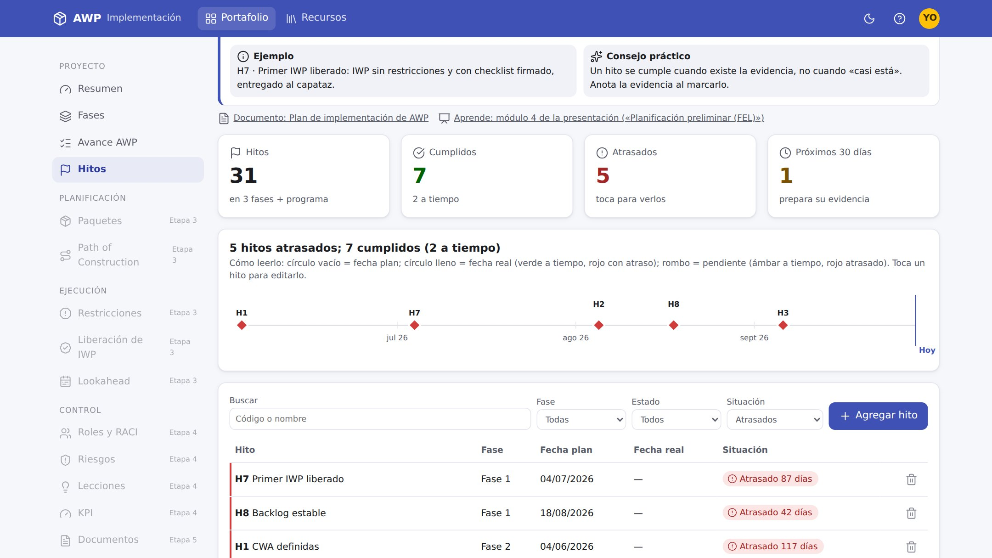
Filtrar con un toque
Los indicadores funcionan como botones de filtro
Toca «Atrasados»
La tabla y la línea de tiempo muestran solo los atrasados.
Desde «Tu próximo paso»
El botón «Ver hitos» llega con este filtro ya aplicado.
Orden
Por fecha plan: el más antiguo primero.
Aplicación AWP · Hitos
91
Notes:
Los indicadores funcionan como botones: al tocar atrasados, la tabla y la línea de tiempo muestran solo esos hitos, ordenados del más antiguo al más reciente. Es la misma vista a la que llegas desde el botón ver hitos de tu próximo paso.

Slide 92
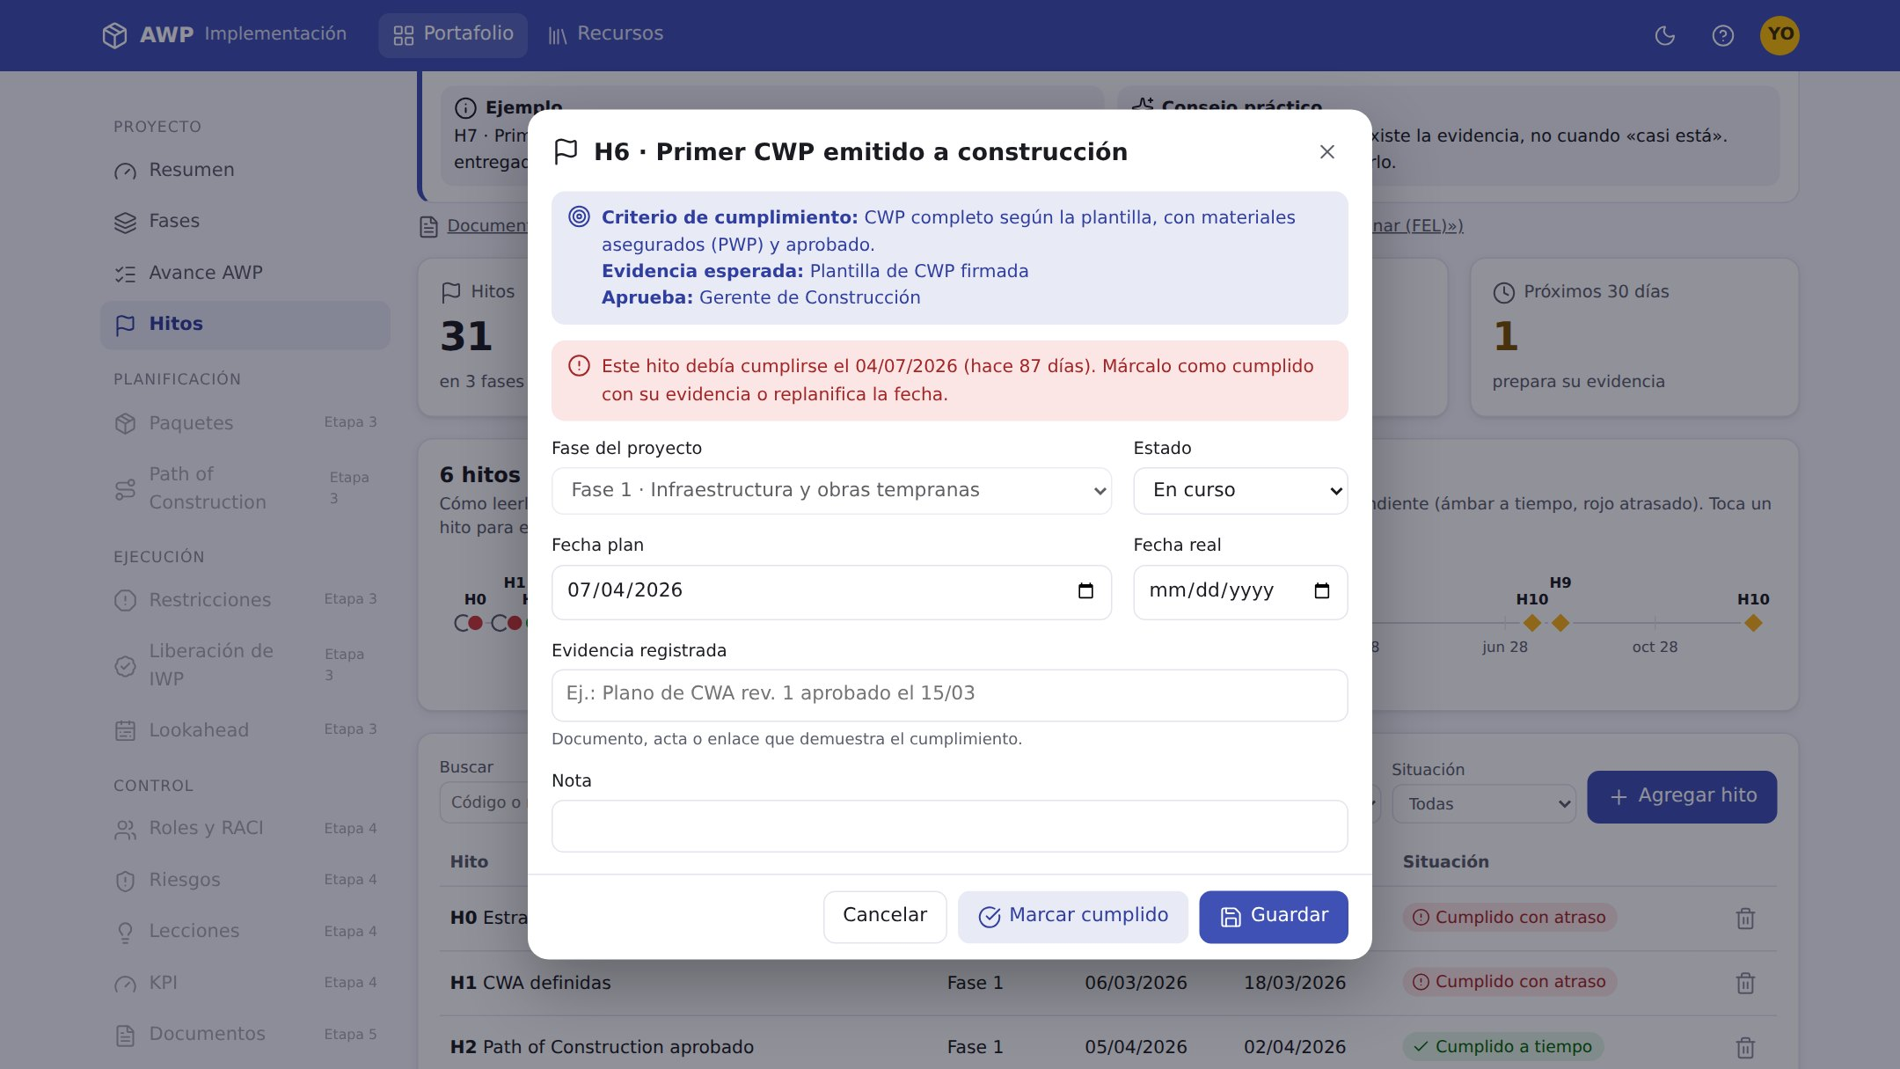
El formulario de un hito
El criterio, la evidencia esperada y quién aprueba, siempre a la vista
Recuadro azul
Criterio de cumplimiento, evidencia esperada y quién aprueba, tomados del catálogo.
Aviso de atraso
«Este hito debía cumplirse el 04/07/2026 (hace 87 días). Márcalo cumplido o replanifica la fecha.»
Fecha plan y real
Replanificar es cambiar la fecha plan; queda en la auditoría.
Marcar cumplido
Pone el estado Cumplido y la fecha real de hoy.
Aplicación AWP · Hitos
92
Notes:
Al abrir un hito ves primero un recuadro azul con su criterio de cumplimiento, la evidencia esperada y quién lo aprueba. Si está atrasado, un aviso lo dice con los días de atraso y te sugiere marcarlo cumplido o replanificar. Replanificar es cambiar la fecha plan, y el cambio queda en la auditoría. El botón marcar cumplido pone el estado cumplido y la fecha real de hoy.

Slide 93
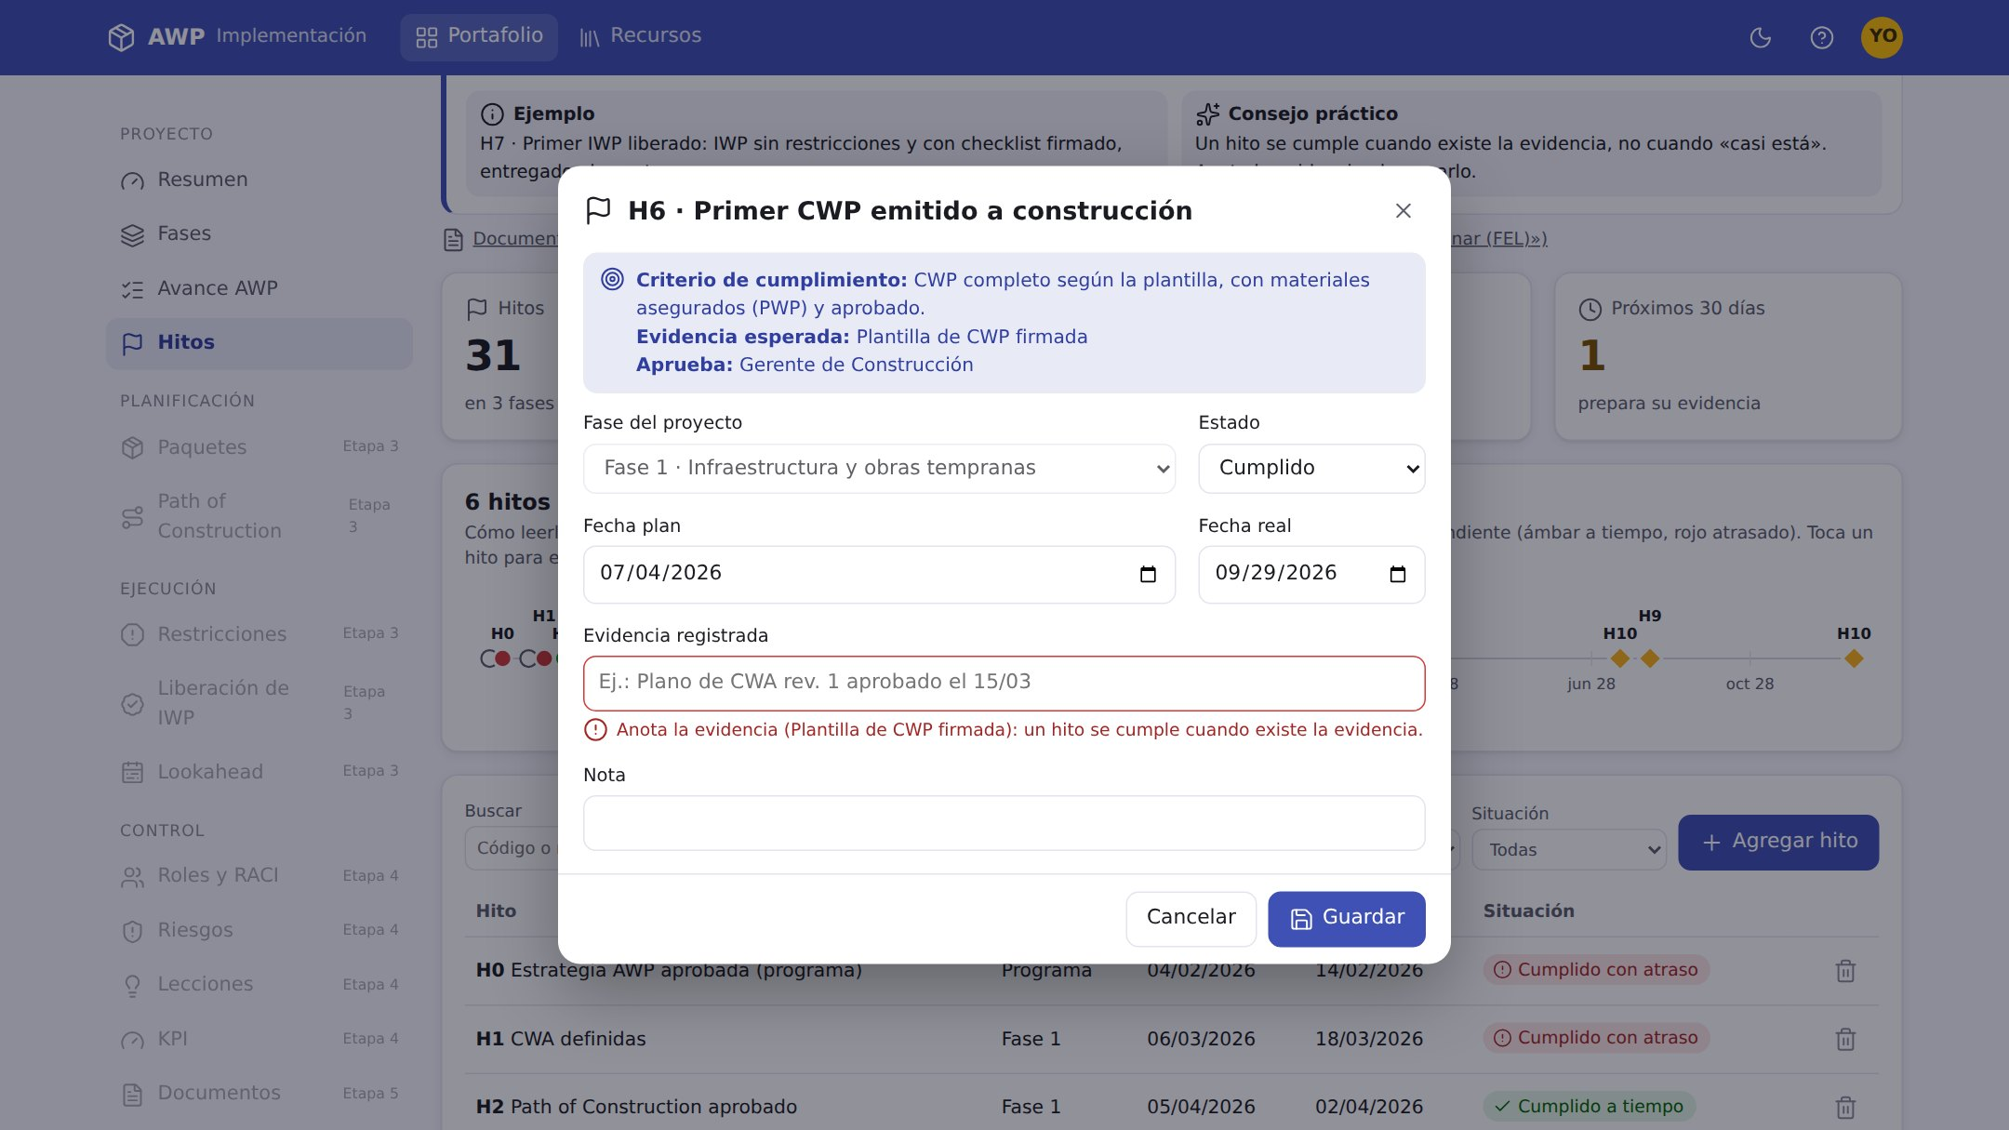
Sin evidencia no hay hito cumplido
«Un hito se cumple cuando existe la evidencia, no cuando casi está»
Evidencia obligatoria
«Anota la evidencia (Plantilla de CWP firmada): un hito se cumple cuando existe la evidencia.»
Fecha real obligatoria
Y no puede ser futura.
Sugerencia
El campo propone el tipo de evidencia del catálogo como ejemplo.
Aplicación AWP · Hitos
93
Notes:
Para marcar un hito como cumplido, la aplicación exige la fecha real, que no puede ser futura, y la evidencia registrada. Si falta la evidencia, lo dice claramente, recordando qué evidencia espera el catálogo: en este caso, la plantilla de CWP firmada. Es la regla del kit: un hito se cumple cuando existe la evidencia, no cuando casi está.

Slide 94


¡Hito cumplido!
Una celebración breve y la situación actualizada al instante
Confeti y aviso
«¡Hito H6 cumplido!» y, si corresponde, una nueva insignia.
Todo se recalcula
Indicadores, línea de tiempo, semáforo, avance por fase y próximo paso.
Respeta tus preferencias
Si tu sistema pide reducir el movimiento, no hay animaciones.
Aplicación AWP · Hitos
94
Notes:
Al guardar, la aplicación celebra con confeti y un aviso: hito H seis cumplido. Si el hito da una insignia, también lo anuncia. Al instante se recalculan los indicadores, la línea de tiempo, el semáforo, el avance por fase y el próximo paso. Si tu sistema operativo tiene activada la opción de reducir el movimiento, la aplicación no muestra animaciones.

Slide 95

Los hitos son puertas de control
Una fase no debería pasar a la siguiente puerta sin la evidencia de la anterior: sin CWA (H1) no hay PoC (H2); sin PoC no hay CWP bien secuenciados (H3); sin backlog estable (H8) la productividad no mejora.
Aplicación AWP · Hitos
95
Notes:
Piensa en los hitos como puertas de control. Una fase no debería pasar a la siguiente puerta sin la evidencia de la anterior. Sin áreas de construcción definidas no hay Path of Construction; sin Path of Construction no hay CWP bien secuenciados; y sin un backlog estable de IWP liberados, la productividad en campo no mejora. La aplicación te ayuda a ver en qué puerta está cada fase.

Slide 96
11
EN ESTA SECCIÓN
Datos del proyecto y fecha de corte
Editar proyecto y equipo
Equipo AWP
Regla de 1 planificador por cada 50 trabajadores
Datos, fecha de corte, personas y roles, archivar o borrar
Archivar o borrar
Aplicación AWP · Editar proyecto y equipo
96
Notes:
Sección once: editar el proyecto y su equipo.

Slide 97


Datos del proyecto y fecha de corte
Pestaña «Datos» de «Editar proyecto»
Todos los datos generales
Los mismos del paso 1 del asistente.
Fecha de corte
Vacía = hoy. Úsala para ver el proyecto «como estaba» en una fecha, por ejemplo al preparar un informe mensual.
Última modificación
Quién y cuándo, al pie del formulario.
Aplicación AWP · Editar proyecto y equipo
97
Notes:
En editar proyecto, la pestaña datos permite cambiar todos los datos generales. Hay un campo especial: la fecha de corte. Si la dejas vacía, la aplicación calcula atrasos y próximos contra la fecha de hoy. Si escribes una fecha, todo se calcula contra esa fecha: útil para preparar el informe mensual al cierre de un mes. Al pie verás quién hizo la última modificación y cuándo.

Slide 98

Equipo AWP
Pestaña «Equipo y roles»: las personas del proyecto con su rol
Lista del equipo
Nombre, rol AWP, organización y correo. Editar o quitar con confirmación.
Aviso de roles clave
Si falta CHA, LWF o CON, un aviso lo señala.
Roles sin persona
Se listan al pie para completarlos cuando se definan.
Agregar persona
Nombre, rol, organización, correo, teléfono y si está activa.
Aplicación AWP · Editar proyecto y equipo
98
Notes:
La pestaña equipo y roles muestra las personas del proyecto con su rol AWP, organización y correo. Si falta alguno de los tres roles clave, un aviso lo señala. Al pie se listan los roles que aún no tienen persona asignada. El botón agregar persona abre un formulario con nombre, rol, organización, correo, teléfono y si la persona está activa en el proyecto.

Slide 99
Dimensionar a los planificadores
Recomendación del kit: 1 planificador de frente de trabajo por cada 50 trabajadores directos
240
÷ 50
5
pico de personal de la Fase 1
trabajadores por planificador
planificadores recomendados
Se registra en la fase (módulo Fases).
Meta del KPI K07: ≤ 55 en la Fase 1 y ≤ 50 en las Fases 2 y 3.
La pestaña Equipo compara con los que tienes registrados.
Aplicación AWP · Editar proyecto y equipo
99
Notes:
La pestaña equipo también ayuda a dimensionar a los planificadores. El kit recomienda un planificador de frente de trabajo por cada cincuenta trabajadores directos. Si el pico de personal de la fase es de doscientos cuarenta, la recomendación es cinco planificadores, y la aplicación compara esa cifra con los que tienes registrados. Es la base del KPI K cero siete, cobertura de planificadores.

Slide 100

Archivar o borrar
Pestaña «Archivar / borrar»
Archivar
Oculta el proyecto del portafolio sin perder nada. Útil para proyectos terminados.
Borrar definitivamente
Borra el proyecto y todos sus datos (fases, hitos, checklist…). No se puede deshacer.
Confirmación fuerte
Para borrar hay que escribir el código del proyecto. Solo el propietario puede hacerlo.
Aplicación AWP · Editar proyecto y equipo
100
Notes:
La última pestaña permite archivar o borrar. Archivar oculta el proyecto del portafolio sin perder nada, y puedes verlo con la casilla ver archivados. Borrar elimina el proyecto con todas sus fases, hitos y checklist, y no se puede deshacer; por eso exige escribir el código del proyecto, y solo lo puede hacer su propietario.

Slide 101
12
EN ESTA SECCIÓN
Glosario al tocar las siglas
Aprender mientras usas
Módulos que llegan y pantallas vacías útiles
Avisos y celebraciones
Ayudas didácticas, modo oscuro y uso en el celular
Modo oscuro
Celular e instalación como app
Aplicación AWP · Aprender mientras usas
101
Notes:
Sección doce: aprender mientras usas. La aplicación está pensada para enseñar AWP mientras se trabaja.

Slide 102

Glosario al tocar una sigla
Los términos AWP aparecen subrayados con puntos
Definición breve
Ejemplo: «Etapa del ciclo de vida: cada etapa por la que pasa el proyecto: planificación temprana, ingeniería, procura, construcción y comisionamiento».
Ejemplo
Un caso del proyecto tipo para aterrizar el concepto.
Leer más
Enlaces a la página de la web del kit y al glosario completo.
Cursor o toque
En computadora al pasar el cursor; en el celular al tocar.
Aplicación AWP · Aprender mientras usas
102
Notes:
Las siglas y conceptos AWP aparecen subrayados con puntos. Al tocarlos o pasar el cursor, se abre una tarjeta con una definición breve, un ejemplo del proyecto tipo y enlaces para leer más en la web del kit y en el glosario completo. En la imagen, la definición de etapa del ciclo de vida. Así, quien llega nuevo al equipo aprende el vocabulario sin salir de la pantalla.

Slide 103

Módulos que llegan: nunca una pantalla muerta
Qué es el módulo, cuándo llega y qué usar mientras tanto
Cuándo llega
«Restricciones: próximamente. Este módulo se construye en la Etapa 3.»
Qué usar hoy
Enlaces a la plantilla y al procedimiento del kit, y al módulo de la presentación.
Pantallas vacías útiles
Cada lista vacía explica qué es el módulo y ofrece el botón para empezar.
Aplicación AWP · Aprender mientras usas
103
Notes:
Los módulos que todavía no están construidos no muestran una pantalla muerta. Explican cuándo llegan, por ejemplo, restricciones se construye en la Etapa tres, y qué usar mientras tanto: la plantilla Excel y el procedimiento del kit, y el módulo de la presentación que lo explica. De la misma forma, cada lista vacía explica qué es el módulo y ofrece un botón para empezar.

Slide 104
Avisos, confirmaciones y celebraciones
La aplicación siempre responde a lo que haces
Aviso de guardado
Errores con solución
Confirmar antes de borrar
Un mensaje breve abajo al centro confirma cada acción: «¡Listo! Guardado».
En rojo, con la causa y cómo corregirla.
Un cuadro pregunta antes de borrar fases, hitos, personas o proyectos.
Celebraciones
Nuevas insignias
Accesible
Confeti al crear un proyecto, cumplir un hito o completar una etapa.
Un aviso anuncia cada insignia obtenida.
Colores con ícono y texto, teclado, lectores de pantalla y «reducir movimiento».
Aplicación AWP · Aprender mientras usas
104
Notes:
La aplicación siempre responde a lo que haces. Un aviso breve confirma cada acción guardada. Los errores aparecen en rojo con la causa y la solución. Antes de borrar cualquier cosa, un cuadro pide confirmación. Crear un proyecto, cumplir un hito o completar una etapa se celebra con confeti, y cada insignia obtenida se anuncia. Y todo es accesible: los colores siempre van con ícono y texto, se puede usar con teclado y con lectores de pantalla, y respeta la preferencia de reducir el movimiento.

Slide 105


Modo claro u oscuro
El botón de la luna en la cabecera; la aplicación recuerda tu elección
Dashboard de la concentradora en modo oscuro: los colores de estado y de fase se conservan.
Recursos en modo oscuro: cómodo en obra de noche o en pantallas con poca luz.
Aplicación AWP · Aprender mientras usas
105
Notes:
El botón de la luna, en la cabecera, cambia entre modo claro y oscuro, y la aplicación recuerda tu elección. Si no eliges, sigue la preferencia de tu sistema. En modo oscuro se conservan los colores de estado y de fase, así que los gráficos se leen igual. Es cómodo para trabajar de noche o en pantallas con poca luz.

Slide 106




En el celular (1): portafolio, proyecto y avance
Una columna
Tarjetas e indicadores en una columna, gráficos a lo ancho.
Filtros plegados
En un botón «Filtros» para ganar espacio.
Barra inferior
Inicio, Proyecto, Nuevo, Recursos y Ayuda, al alcance del pulgar.
Pestañas de módulos
El menú lateral se vuelve pestañas bajo la cabecera.
Aplicación AWP · Aprender mientras usas
106
Notes:
La aplicación está pensada también para el celular, para usarla en obra. Las tarjetas e indicadores se acomodan en una columna y los gráficos ocupan todo el ancho. Los filtros se pliegan en un botón. Abajo aparece una barra con cinco accesos al alcance del pulgar: inicio, proyecto, nuevo, recursos y ayuda. Y el menú de módulos se convierte en pestañas.

Slide 107




En el celular (2): hitos, recursos y asistente
Tablas como tarjetas
Cada fila de la tabla de hitos se muestra como una tarjeta legible.
Descargar en obra
Las plantillas se descargan directo al celular.
Asistente táctil
Campos grandes, fechas con el selector del teléfono y borrador automático.
Botones grandes
Todos los controles tienen un área táctil cómoda.
Aplicación AWP · Aprender mientras usas
107
Notes:
En el celular, las tablas se convierten en tarjetas: cada hito se lee completo sin desplazarse hacia los lados. Las plantillas de recursos se descargan directamente al teléfono. El asistente usa campos grandes y el selector de fechas del propio teléfono, y su borrador automático permite terminarlo después en la computadora.

Slide 108
Instalar la aplicación en el celular
Sin tienda de aplicaciones: se instala desde el navegador
1
2
3
4
Abre la dirección
Menú del navegador
Ícono en tu pantalla
Ábrela a pantalla completa
ehchavezm-hub.github.io/01-awp/app/ en Chrome (Android) o Safari (iPhone).
En Android: menú ⋮ → «Instalar aplicación» o «Agregar a pantalla principal». En iPhone: Compartir → «Agregar a inicio».
Aparece el ícono de AWP como una app más.
Sin barra del navegador; la sesión se mantiene.
Aplicación AWP · Aprender mientras usas
108
Notes:
También puedes instalar la aplicación en tu celular sin pasar por una tienda. Abre la dirección en Chrome, si usas Android, o en Safari, si usas iPhone. En Android, abre el menú de tres puntos y elige instalar aplicación o agregar a pantalla principal. En iPhone, toca compartir y luego agregar a inicio. Aparecerá el ícono de AWP como una aplicación más, que se abre a pantalla completa y mantiene tu sesión.

Slide 109
13
EN ESTA SECCIÓN
Supabase y Row Level Security
Datos y seguridad
Accesos por proyecto
Auditoría, historial e instantáneas
Dónde viven tus datos y cómo se protegen
Plan gratuito y sus límites
Aplicación AWP · Datos y seguridad
109
Notes:
Sección trece: datos y seguridad. Dónde viven tus datos y cómo se protegen.

Slide 110


Dónde viven los datos
El código es público; los datos de proyectos, no
Código en GitHub
Datos en Supabase
Solo la clave pública
La aplicación es código público publicado en GitHub Pages, sin datos de proyectos.
PostgreSQL gestionado: proyectos, fases, hitos, checklist, equipo, auditoría.
El navegador usa la clave «publishable». La clave secreta nunca se usa ni se guarda.
Row Level Security
Registro cerrado
Probado
Cada tabla tiene reglas: sin sesión, nada; con sesión, solo los proyectos donde eres miembro.
Nadie puede crearse una cuenta; y aun si lo hiciera, no vería ningún proyecto.
Las pruebas verifican que un segundo usuario no ve ni modifica proyectos ajenos.
Aplicación AWP · Datos y seguridad
110
Notes:
Los datos viven separados del código. La aplicación es código público en GitHub, sin ningún dato de proyectos. Los datos viven en Supabase. El navegador solo usa la clave pública, y la clave secreta nunca se usa ni se guarda. La protección real está en Row Level Security: cada tabla tiene reglas que impiden ver nada sin sesión y, con sesión, solo permiten ver los proyectos donde eres miembro. El registro está cerrado, y las pruebas automáticas verifican que un segundo usuario no ve ni modifica proyectos ajenos.

Slide 111
Accesos por proyecto
Preparado para compartir proyectos con distintos permisos
Rol de acceso | Puede ver | Puede editar | Puede borrar el proyecto y gestionar miembros
Propietario | Sí | Sí | Sí (quien crea el proyecto)
Editor | Sí | Sí | No
Lector | Sí | No | No
Usuario sin membresía | No | No | No
Visitante sin sesión | Solo Recursos | No | No
Hoy cada usuario es propietario de los proyectos que crea. La base de datos ya tiene invitaciones y roles de editor y lector para compartir proyectos en una etapa futura.
Aplicación AWP · Datos y seguridad
111
Notes:
La base de datos está preparada para compartir proyectos con distintos permisos. El propietario, que es quien crea el proyecto, puede ver, editar, borrar el proyecto y gestionar miembros. Un editor puede ver y editar. Un lector solo ve. Un usuario que no es miembro no ve nada, y un visitante sin sesión solo ve la biblioteca de recursos. Hoy cada usuario es propietario de sus proyectos; las invitaciones ya están en la base de datos para una etapa futura.

Slide 112

Historial para ver tendencias
Tres registros automáticos que nadie tiene que llenar
Auditoría
Historial de estados
Cada alta, cambio y baja con usuario, fecha y valores. Alimenta «Actividad reciente».
Cada cambio de estado de proyectos, fases, actividades e hitos, con el valor anterior y el nuevo.
Instantáneas semanales
De solo lectura
Foto de los indicadores por proyecto y por fase, cada lunes: % AWP, hitos atrasados y, desde la Etapa 3, restricciones, paquetes y backlog.
Los escribe la base de datos; la aplicación no puede modificarlos.
Aplicación AWP · Datos y seguridad
112
Notes:
Para ver tendencias, la base de datos guarda tres registros automáticos. La auditoría, con cada alta, cambio y baja, que alimenta la actividad reciente. El historial de estados, con cada cambio de estado y su valor anterior y nuevo. Y las instantáneas semanales, una foto de los indicadores por proyecto y por fase cada lunes, que alimentan el gráfico de tendencia. Los tres los escribe la base de datos, y la aplicación no puede modificarlos.

Slide 113
El plan gratuito de Supabase
Suficiente para un portafolio de proyectos, con un cuidado
500 MB
50 000
7 días
0
de base de datos
usuarios activos al mes
sin uso → pausa
archivos almacenados
Cientos de proyectos con todos sus registros.
Muy por encima de un equipo de implementación.
El proyecto de Supabase se pausa; se reactiva con un clic desde su panel.
Los documentos se generarán en el navegador; la evidencia se registra como referencia o enlace.
Aplicación AWP · Datos y seguridad
113
Notes:
La aplicación funciona con el plan gratuito de Supabase: quinientos megabytes de base de datos, suficiente para cientos de proyectos, y cincuenta mil usuarios activos al mes. Hay un cuidado: si nadie usa la aplicación durante siete días, Supabase pausa el proyecto, y se reactiva con un clic desde su panel; usar la aplicación cada semana evita la pausa. No se almacenan archivos: la evidencia se registra como una referencia o un enlace.

Slide 114
14
EN ESTA SECCIÓN
Paquetes y Path of Construction
Lo que viene
Restricciones, liberación y lookahead
Etapas 3 a 6: paquetes, ejecución, control, documentos e intercambio con Excel
RACI, riesgos, lecciones y KPI
Documentos Word y PDF
Importar, exportar y proyecto de ejemplo
Aplicación AWP · Lo que viene
114
Notes:
Sección catorce: lo que viene. Las etapas tres a seis completan la aplicación con los paquetes, la ejecución, el control, los documentos y el intercambio con Excel.

Slide 115



Etapa 3 · Paquetes de trabajo
La jerarquía AWP completa, navegable de la CWA al IWP
CWA
CWP
EWP
Área de construcción: límites, HH, secuencia, CWA predecesora y los 10 criterios de calidad; control de tamaño > 40 000 HH.
Paquete de construcción de una disciplina dentro de una CWA, con su EWP y su PWP.
Paquete de ingeniería: 1 EWP por CWP, con fecha requerida desde el PoC.
PWP
IWP
Jerarquía navegable
Paquete de procura: materiales y equipos del CWP con fecha RAS.
Paquete de trabajo de una cuadrilla, 300–600 HH, con sus restricciones abiertas a la vista.
Ruta de migas Proyecto › Fase › CWA › CWP › IWP y panel de relacionados.
Aplicación AWP · Lo que viene
115
Notes:
En la Etapa tres llegan los paquetes de trabajo. La CWA, el área de construcción, con sus límites, horas hombre, secuencia y los diez criterios de calidad, y un control si supera cuarenta mil horas. El CWP, paquete de construcción de una disciplina. El EWP, paquete de ingeniería, uno por CWP. El PWP, paquete de procura con su fecha RAS. Y el IWP, el paquete de trabajo de una cuadrilla, de trescientas a seiscientas horas, con sus restricciones abiertas a la vista. Todo navegable con una ruta de migas y un panel de relacionados.

Slide 116
Codificación de paquetes
Validada en el formulario y en la base de datos
Paquete | Formato | Ejemplo | Regla adicional
CWA | CWA-<fase>.<nn> | CWA-2.01 | Pertenece a una sola fase
CWP | CWP-<fase>.<nn>-<DIS>-<nn> | CWP-2.01-EST-01 | Mismos dígitos que su CWA; disciplina del catálogo
EWP / PWP | EWP-… / PWP-… con el sufijo del CWP | EWP-2.01-EST-01 | 1 EWP = 1 PWP = 1 CWP (más, con justificación)
IWP | IWP-<fase>.<nn>-<DIS>-<nn>-<nnn> | IWP-2.01-EST-01-001 | Pertenece a un CWP; 300–600 HH (aviso, no bloqueo)
Restricción | R-<nnnn> | R-0005 | Se sugiere el siguiente número automáticamente
Disciplinas: CIV Civil · EST Estructuras · ARQ Arquitectura · MEC Mecánica · TUB Tuberías · ELE Eléctrica · INS Instrumentación y control · VAR Varias.
Aplicación AWP · Lo que viene
116
Notes:
La codificación de paquetes se validará en el formulario y en la base de datos. Una CWA se codifica con la fase y un número, por ejemplo CWA dos punto cero uno. Un CWP agrega la disciplina y un número, y debe tener los mismos dígitos que su CWA. El EWP y el PWP llevan el mismo sufijo que su CWP. El IWP agrega un correlativo de tres dígitos. Y las restricciones se numeran con R y cuatro dígitos, con el siguiente número sugerido automáticamente. Las disciplinas son ocho: civil, estructuras, arquitectura, mecánica, tuberías, eléctrica, instrumentación y varias.

Slide 117
Etapa 3 · Path of Construction y ejecución
De la secuencia acordada a la semana de trabajo
Path of Construction
Restricciones
Ordenar los CWP arrastrando; Gantt por fase; fechas requeridas de EWP (13 sem), CWP (10 sem) y RAS (10 días); talleres IPP.
12 tipos (ingeniería, materiales, permisos, andamios, interfaz entre fases…); situación vencida, por vencer ≤ 7 días, en plazo, liberada.
Liberación de IWP
Lookahead de 3 semanas
Programa con los plazos de la fase y checklist de 24 criterios con resultado LIBERAR / NO LIBERAR.
Solo IWP liberados del backlog, 18 días de lunes a sábado, PPC y 16 causas de no cumplimiento.
Aplicación AWP · Lo que viene
117
Notes:
También en la Etapa tres llega la ejecución. El Path of Construction permitirá ordenar los CWP arrastrándolos, ver un Gantt por fase y calcular las fechas requeridas de EWP, CWP y materiales. Las restricciones tendrán doce tipos y una situación calculada: vencida, por vencer en siete días, en plazo o liberada. La liberación de IWP tendrá su programa y el checklist de veinticuatro criterios, con el resultado liberar o no liberar. Y el lookahead de tres semanas solo ofrecerá IWP liberados del backlog, con el PPC y dieciséis causas de no cumplimiento.

Slide 118

Etapa 4 · Control
Organización, riesgos, aprendizaje y medición
Roles y RACI
Riesgos
Lecciones aprendidas
Matriz editable de 37 actividades × 16 roles con verificación de «una sola A»; perfiles de puesto.
Probabilidad e impacto 1–5 con selector visual; alto ≥ 12, medio 6–11, bajo ≤ 5; riesgo residual y mapa de calor.
Evento → causa raíz → lección → acción, con fase de origen y de aplicación.
KPI
Nuevos dashboards
23 datos semanales por fase → K01–K13 con meta, semáforo y tendencia de 12 semanas.
Portafolio con mapa de calor, comparación entre fases, productividad, calidad de datos y madurez.
Aplicación AWP · Lo que viene
118
Notes:
La Etapa cuatro trae el control. Roles y RACI, con la matriz editable de treinta y siete actividades por dieciséis roles y la verificación de que cada actividad tenga una sola A. Riesgos, con probabilidad e impacto de uno a cinco: alto con doce o más, medio de seis a once y bajo con cinco o menos. Lecciones aprendidas, del evento a la causa raíz, la lección y la acción. Y los KPI, calculados desde veintitrés datos semanales por fase, con meta, semáforo y tendencia.

Slide 119
Los 13 KPI del kit (1 de 2): proceso
Metas progresivas por fase (Fase 1 → Fase 2 → Fase 3)
KPI | Fórmula | Sentido | Metas F1 / F2 / F3
K01 · EWP emitidos a tiempo | EWP emitidos IFC a tiempo ÷ EWP con fecha requerida vencida | ≥ | 80 / 90 / 95 %
K02 · Materiales disponibles al liberar | IWP liberados con 100 % de materiales ÷ IWP liberados | ≥ | 90 / 95 / 98 %
K03 · IWP liberados sin restricciones | IWP liberados sin restricciones abiertas ÷ IWP liberados | ≥ | 85 / 95 / 98 %
K04 · Backlog de IWP liberados | HH de IWP liberados no iniciados ÷ HH ejecutadas por semana | ≥ | 2 / 2 / 3 semanas
K05 · Restricciones liberadas a tiempo | Liberadas a tiempo ÷ restricciones liberadas | ≥ | 80 / 90 / 95 %
K06 · Atraso promedio de restricciones | Suma de días de atraso ÷ N.° de restricciones vencidas | ≤ | 7 / 5 / 3 días
K07 · Cobertura de planificadores | Trabajadores directos ÷ planificadores | ≤ | 55 / 50 / 50
Aplicación AWP · Lo que viene
119
Notes:
Estos son los trece KPI del kit, empezando por los de proceso. K cero uno, EWP emitidos a tiempo. K cero dos, materiales disponibles al liberar. K cero tres, IWP liberados sin restricciones. K cero cuatro, backlog de IWP liberados, en semanas. K cero cinco, restricciones liberadas a tiempo. K cero seis, atraso promedio de restricciones, en días. Y K cero siete, cobertura de planificadores. Cada uno tiene metas progresivas: más exigentes de la Fase uno a la Fase tres.

Slide 120
Los 13 KPI del kit (2 de 2): resultado
Semáforo: verde cumple · ámbar a menos de 10 % de la meta · rojo fuera de meta
KPI | Fórmula | Sentido | Metas F1 / F2 / F3
K08 · PPC (porcentaje de plan cumplido) | IWP completados según plan ÷ IWP planificados | ≥ | 75 / 80 / 85 %
K09 · IWP devueltos | IWP devueltos de campo ÷ IWP entregados a campo | ≤ | 8 / 5 / 3 %
K10 · Factor de productividad | HH ganadas ÷ HH gastadas | ≥ | 0,95 / 1,00 / 1,05
K11 · Tiempo productivo (tool time) | Tiempo en trabajo directo ÷ tiempo observado | ≥ | 40 / 44 / 46 %
K12 · Retrabajo | HH de retrabajo ÷ HH gastadas | ≤ | 4 / 3 / 2 %
K13 · SPI de construcción | Valor ganado ÷ valor planificado | ≥ | 0,95 / 0,98 / 1,00
Aplicación AWP · Lo que viene
120
Notes:
Y los KPI de resultado. K cero ocho, el PPC o porcentaje de plan cumplido. K cero nueve, IWP devueltos de campo. K diez, factor de productividad. K once, tiempo productivo o tool time, con una meta que llega al cuarenta y seis por ciento. K doce, retrabajo. Y K trece, el índice de desempeño del cronograma de construcción. El semáforo será verde si se cumple la meta, ámbar si está a menos de diez por ciento de la meta, y rojo si está fuera.

Slide 121


Etapas 5 y 6 · Documentos e intercambio
Del formulario al documento, y de Excel a la aplicación
Documentos Word y PDF
Datos precargados
Exportar a Excel
Formularios por pasos para IWP (12), CWP (13), EWP (7), procedimiento, acta de taller, informe de cierre y perfiles.
El informe de cierre toma KPI, hitos, paquetes, restricciones y lecciones de la fase.
Sobre la plantilla original: columnas, listas, fórmulas y formatos intactos.
Importar desde Excel
Reportes y dashboards
Proyecto de ejemplo
Vista previa con filas válidas en verde y errores en rojo con el motivo.
Reporte completo del proyecto en PDF; cada dashboard a PNG o PDF.
Se carga y se borra con un clic, con los datos del proyecto tipo.
Aplicación AWP · Lo que viene
121
Notes:
Las etapas cinco y seis cierran el círculo. En la cinco, formularios por pasos generarán los documentos Word y PDF del kit, y el informe de cierre tomará automáticamente los datos de la fase. En la seis, se podrá exportar a Excel sobre la plantilla original, con sus fórmulas y formatos intactos, e importar desde Excel con una vista previa que marca en rojo cada fila con error y su motivo. También habrá reportes en PDF, exportación de dashboards y un proyecto de ejemplo que se carga y se borra con un clic.

Slide 122
Todos los dashboards al completar la aplicación
Cada uno con filtros, título-conclusión, «Cómo leerlo» y detalle al hacer clic
Dashboard | Qué muestra | Etapa
Portafolio y proyecto | Anillos, semáforo, hitos en el tiempo, próximo paso, tendencia (hoy); mapa de calor proyecto × etapa | 2 · 4
Hitos | Plan vs. real H0–H10, cumplidos, atrasados, próximos 30 días | 2
Paquetes e IWP | Tipos y estados, curva S por HH, cobertura CWP → IWP, backlog en semanas vs. meta | 3
Restricciones | Abiertas vs. cerradas, vencidas, Pareto por tipo, K05 y K06 | 3
Lookahead y PoC | Cuadrícula de 3 semanas, PPC, causas de no cumplimiento, Gantt y conflictos de secuencia | 3
Ingeniería y materiales | EWP planificados vs. reales (K01), PWP con RAS vencida, K02 | 3
Fases, roles, riesgos, lecciones, KPI | Comparación F1→F3, cobertura RACI, matriz P×I, pipeline de lecciones, K01–K13 | 4
Productividad y calidad de datos | PPC, K10, tool time 37 % → 46 %, retrabajo; paquetes sin datos, IWP fuera de rango | 4
Aplicación AWP · Lo que viene
122
Notes:
Al completar la aplicación habrá un dashboard para cada tema, todos con las mismas reglas: filtros, un título que dice la conclusión, una línea de cómo leerlo y el detalle al hacer clic. Hoy ya funcionan el portafolio, el proyecto y los hitos. En la Etapa tres llegan los de paquetes, IWP, restricciones, lookahead, Path of Construction, ingeniería y materiales. En la cuatro, los de fases, roles, riesgos, lecciones, KPI, productividad y calidad de datos.

Slide 123
15
EN ESTA SECCIÓN
Rutina semanal
Uso diario
Tu primer mes
Cómo incorporar la aplicación a la rutina del proyecto
Buenas prácticas y errores comunes
Preguntas frecuentes
Aplicación AWP · Uso diario
123
Notes:
Sección quince: el uso diario. Cómo incorporar la aplicación a la rutina del proyecto.

Slide 124
Rutina semanal sugerida
Veinte minutos cada lunes mantienen el proyecto al día
1
2
3
4
5
Lunes · abrir el proyecto
Revisar hitos
Actualizar el checklist
Reunión semanal
Mensual · portafolio
Se toma la instantánea semanal. Lee «Tu próximo paso» y el semáforo.
Atrasados: registrar evidencia o replanificar. Próximos 30 días: preparar la evidencia.
Un toque por actividad que avanzó; evidencia en las completadas.
Proyectar el dashboard; acordar responsables de lo que está en rojo.
Comparar proyectos; fecha de corte al cierre de mes para el informe.
Aplicación AWP · Uso diario
124
Notes:
Esta es la rutina semanal sugerida, unos veinte minutos cada lunes. Primero, abre el proyecto: así se toma la instantánea de la semana, y lee tu próximo paso y el semáforo. Segundo, revisa los hitos: registra la evidencia de los atrasados que ya se cumplieron, o replanifícalos, y prepara la evidencia de los próximos. Tercero, actualiza el checklist con un toque por cada actividad que avanzó. Cuarto, en la reunión semanal, proyecta el dashboard y acuerda responsables para lo que está en rojo. Y una vez al mes, revisa el portafolio y usa la fecha de corte para el informe mensual.

Slide 125
Tu primer mes con la aplicación
Un plan simple para arrancar un proyecto
Día 1
Semana 1
Semana 2
Semana 3
Semana 4
Entrar, hacer el recorrido guiado, revisar Recursos y descargar el plan.
Crear el proyecto con el asistente; ajustar fases, plazos y fechas de hitos.
Completar el equipo (16 roles) y el pico de personal de cada fase.
Marcar las actividades FEL ya hechas con su evidencia; cumplir H0.
Primera reunión semanal con el dashboard; empezar la rutina de los lunes.
Aplicación AWP · Uso diario
125
Notes:
Y este es un plan simple para tu primer mes. El primer día, entra, haz el recorrido guiado, revisa los recursos y descarga el plan. En la primera semana, crea el proyecto con el asistente y ajusta fases, plazos y fechas de hitos. En la segunda, completa el equipo y el pico de personal de cada fase. En la tercera, marca las actividades de planificación temprana que ya estén hechas, con su evidencia, y cumple el hito H cero. Y en la cuarta, haz la primera reunión semanal con el dashboard y empieza la rutina de los lunes.

Slide 126
Buenas prácticas y errores comunes
Lo que hace que los números signifiquen algo
Buenas prácticas
Errores comunes
Registrar la evidencia en el momento en que se cumple el hito.
Replanificar un hito con una fecha realista en lugar de dejarlo atrasado sin explicación.
Usar «No aplica» solo con una razón escrita.
Abrir el proyecto al menos una vez por semana (instantánea y pausa de Supabase).
Mantener el equipo al día cuando alguien cambia de rol.
Marcar actividades completas «porque casi están»: el % deja de ser confiable.
Crear un proyecto por cada fase: las fases van dentro de un mismo proyecto.
Confundir fase del proyecto con etapa del ciclo de vida.
Dejar el AWP Champion sin asignar o a tiempo parcial.
Compartir la contraseña en lugar de pedir un usuario propio.
Aplicación AWP · Uso diario
126
Notes:
Algunas buenas prácticas: registra la evidencia en el momento en que se cumple el hito; si un hito no se va a cumplir, replanifícalo con una fecha realista; usa no aplica solo con una razón escrita; abre el proyecto al menos una vez por semana; y mantén el equipo al día. Y errores comunes que conviene evitar: marcar actividades como completas porque casi están; crear un proyecto por cada fase, cuando las fases van dentro de un mismo proyecto; confundir fase con etapa; dejar al Champion sin asignar o a tiempo parcial; y compartir la contraseña en lugar de pedir un usuario propio.

Slide 127
Preguntas frecuentes
¿Necesito instalar algo?
No. Solo un navegador. En el celular puedes agregarla a la pantalla de inicio.
¿Por qué mi % bajó?
Porque una actividad volvió a pendiente o pasó de «No aplica» a aplicable.
¿Puedo ver las plantillas sin usuario?
Sí. La biblioteca de Recursos es pública.
¿Cómo cambio una fecha de hito?
Abre el hito y cambia la fecha plan; el cambio queda en la auditoría.
¿Otro usuario puede ver mis proyectos?
No. Solo los miembros del proyecto; hoy, su propietario.
¿Dónde están restricciones y paquetes?
Llegan en la Etapa 3; mientras tanto, usa sus plantillas desde Recursos.
¿Qué pasa si cierro el asistente a medias?
Nada se pierde: el borrador se guarda solo y se ofrece al volver.
La aplicación no carga mis datos
Supabase pudo pausarse tras 7 días sin uso: reactívalo desde su panel.
Aplicación AWP · Uso diario
127
Notes:
Algunas preguntas frecuentes. No necesitas instalar nada. Las plantillas se ven sin usuario. Otro usuario no puede ver tus proyectos. Si cierras el asistente a medias, el borrador se guarda solo. Si tu porcentaje bajó, es porque alguna actividad volvió a pendiente o dejó de ser no aplica. Para cambiar la fecha de un hito, ábrelo y cambia la fecha plan. Restricciones y paquetes llegan en la Etapa tres. Y si la aplicación no carga tus datos, es probable que Supabase se haya pausado tras siete días sin uso: se reactiva desde su panel.

Slide 128
Glosario rápido
Las siglas que verás en la aplicación
Sigla | Significado | Sigla | Significado
AWP | Advanced Work Packaging: planificación por paquetes | PoC | Path of Construction: secuencia de construcción
CWA | Construction Work Area: área de construcción | IPP | Taller de planificación interactiva
CWP | Construction Work Package: paquete de construcción | RAS | Fecha requerida de materiales en obra
EWP | Engineering Work Package: paquete de ingeniería | WFP | WorkFace Planning: planificación del frente de trabajo
PWP | Procurement Work Package: paquete de procura | PPC | Porcentaje de plan cumplido
IWP | Installation Work Package: paquete de trabajo de una cuadrilla | FEL | Front End Loading: planificación temprana
KPI | Indicador clave de desempeño (K01–K13) | RLS | Row Level Security: seguridad por fila
Aplicación AWP · Uso diario
128
Notes:
Para terminar el repaso, un glosario rápido. AWP, Advanced Work Packaging. CWA, el área de construcción. CWP, el paquete de construcción. EWP, el paquete de ingeniería. PWP, el paquete de procura. IWP, el paquete de trabajo de una cuadrilla. KPI, los indicadores clave. Path of Construction, la secuencia de construcción. IPP, el taller de planificación interactiva. RAS, la fecha requerida de materiales en obra. WFP, la planificación del frente de trabajo. PPC, el porcentaje de plan cumplido. FEL, la planificación temprana. Y RLS, la seguridad por fila de la base de datos.

Slide 129

Qué probar hoy
Diez minutos para comprobar que todo funciona con tu usuario
Entrar con tu correo y contraseña; ver el recorrido guiado.
Abrir Recursos en una ventana de incógnito y descargar una plantilla.
Crear un proyecto con el asistente, probando dejar campos vacíos.
En Avance AWP, tocar dos veces el círculo de una actividad.
En Hitos, marcar uno como cumplido con su evidencia.
Editar una fase y agregar una persona al equipo.
Abrir la aplicación en el celular y cambiar a modo oscuro.
Aplicación AWP · Uso diario
129
Notes:
Si quieres comprobar hoy mismo que todo funciona con tu usuario, sigue esta lista de diez minutos. Entra con tu correo y contraseña y mira el recorrido guiado. Abre los recursos en una ventana de incógnito y descarga una plantilla. Crea un proyecto con el asistente, probando a dejar campos vacíos para ver las validaciones. En avance AWP, toca dos veces el círculo de una actividad. En hitos, marca uno como cumplido con su evidencia. Edita una fase y agrega una persona al equipo. Y abre la aplicación en el celular y cambia a modo oscuro.

Slide 130

AWP empieza con el siguiente paso
Abre la aplicación, crea tu proyecto y deja que «Tu próximo paso» te guíe.
ehchavezm-hub.github.io/01-awp/app/ · Recursos: ehchavezm-hub.github.io/01-awp/app/#/recursos
Notes:
Llegamos al final. La implementación de AWP no se logra en un día: se construye semana a semana, hito por hito, con evidencia. La aplicación está hecha para acompañar ese camino: te dice qué hacer a continuación, mide el avance con las mismas reglas en todos los proyectos y enseña el vocabulario mientras trabajas. Abre la aplicación, crea tu proyecto y deja que tu próximo paso te guíe. Gracias.

